Slide 1
興中計畫(十)
2025.04.11
報告者:林庭毅

Slide 2
大綱
比較春夏、秋冬月份在2015-2023年的分群結果
比較一日、三日一組資料在2015-2023年的分群結果
結論

Slide 3
比較春夏、秋冬-分五群

Slide 4
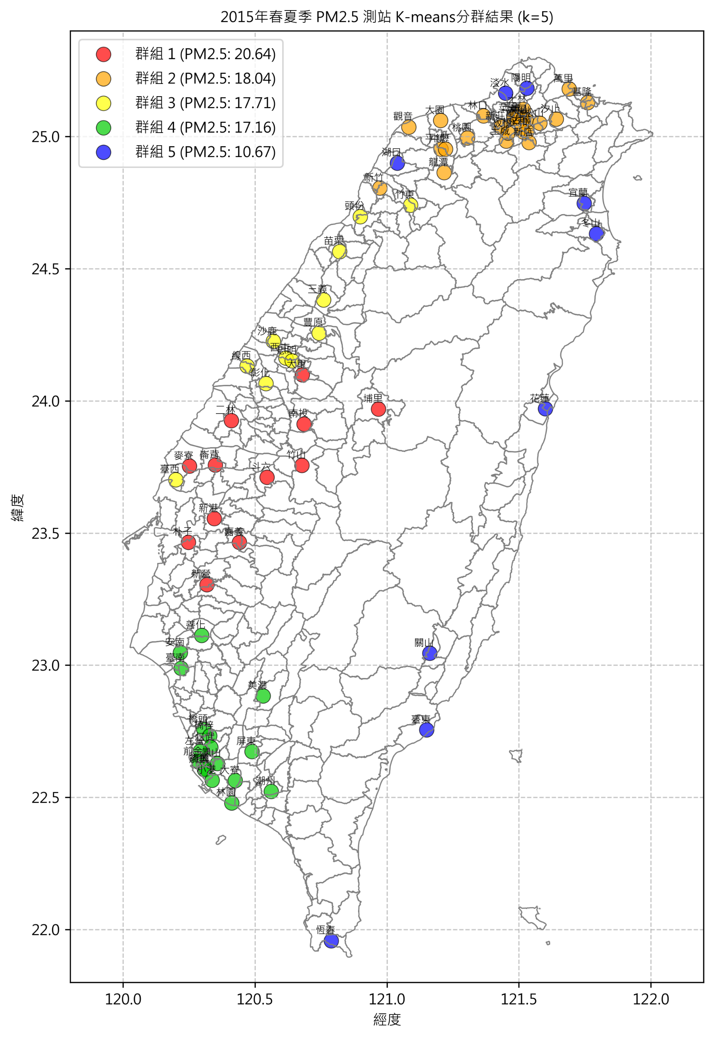
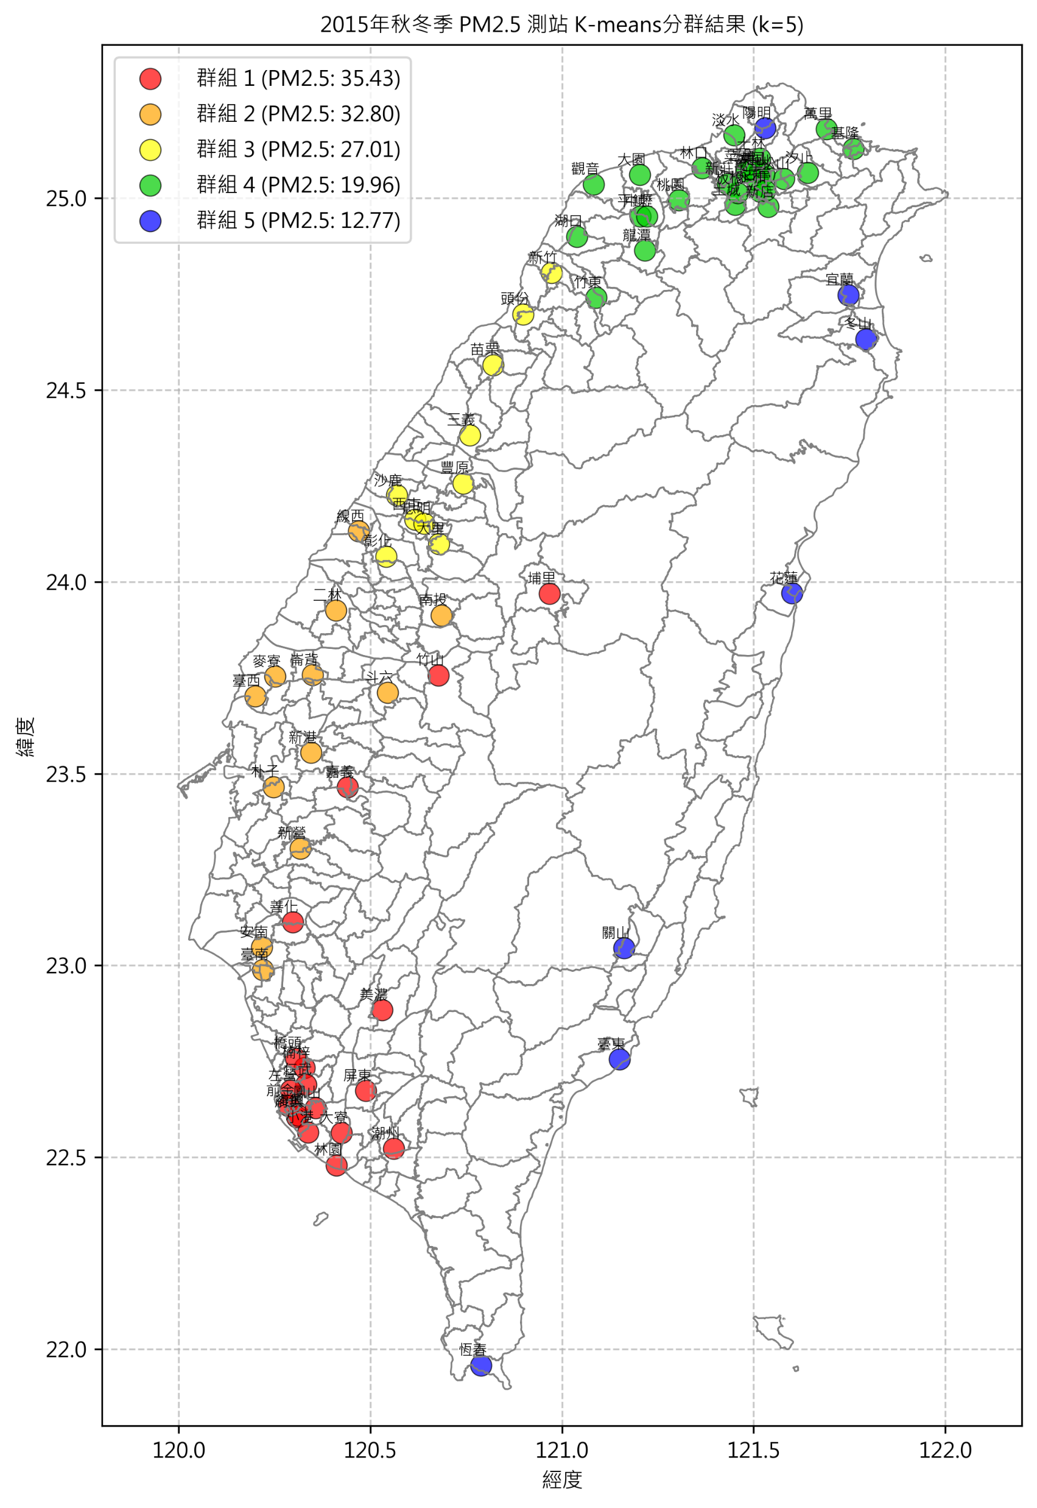
2015年 春夏 秋冬

Slide 5
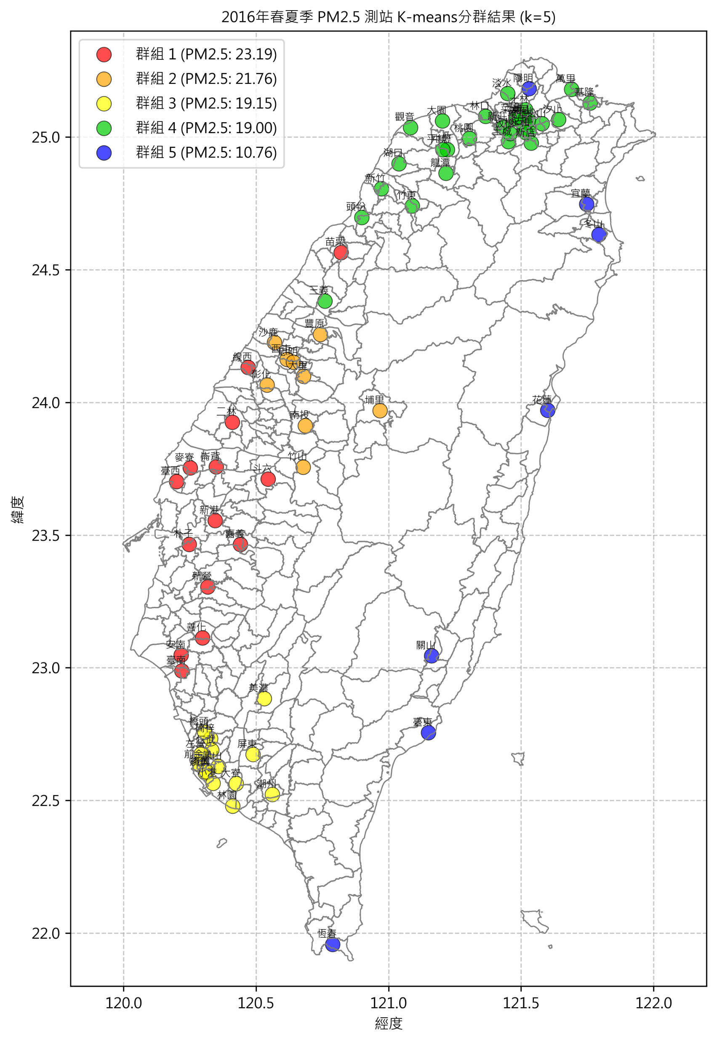
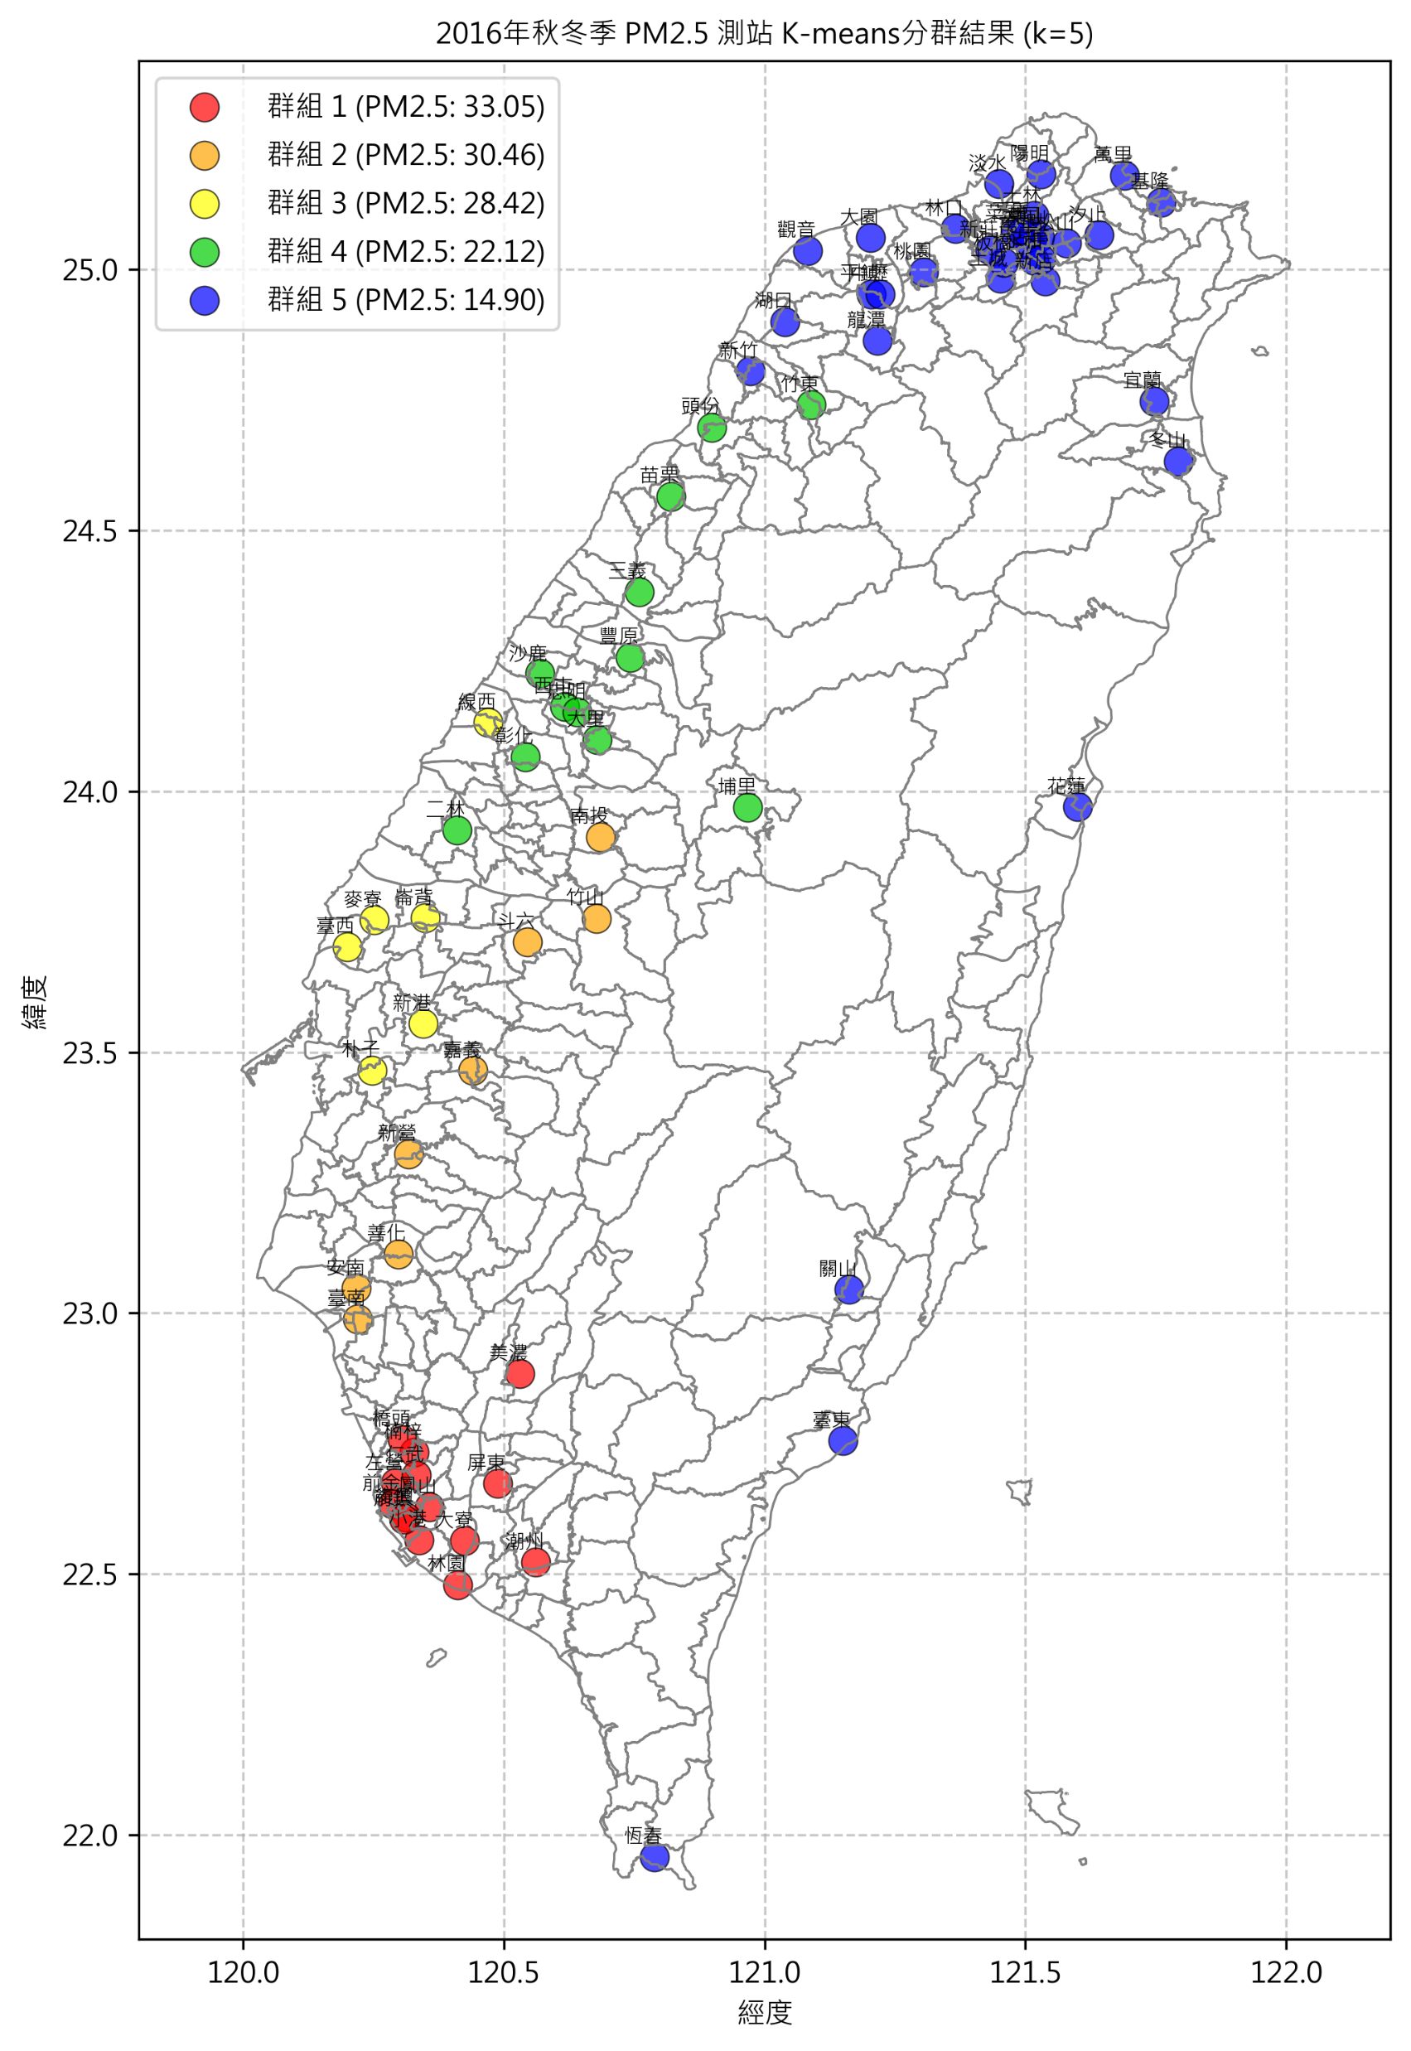
2016年 春夏 秋冬

Slide 6
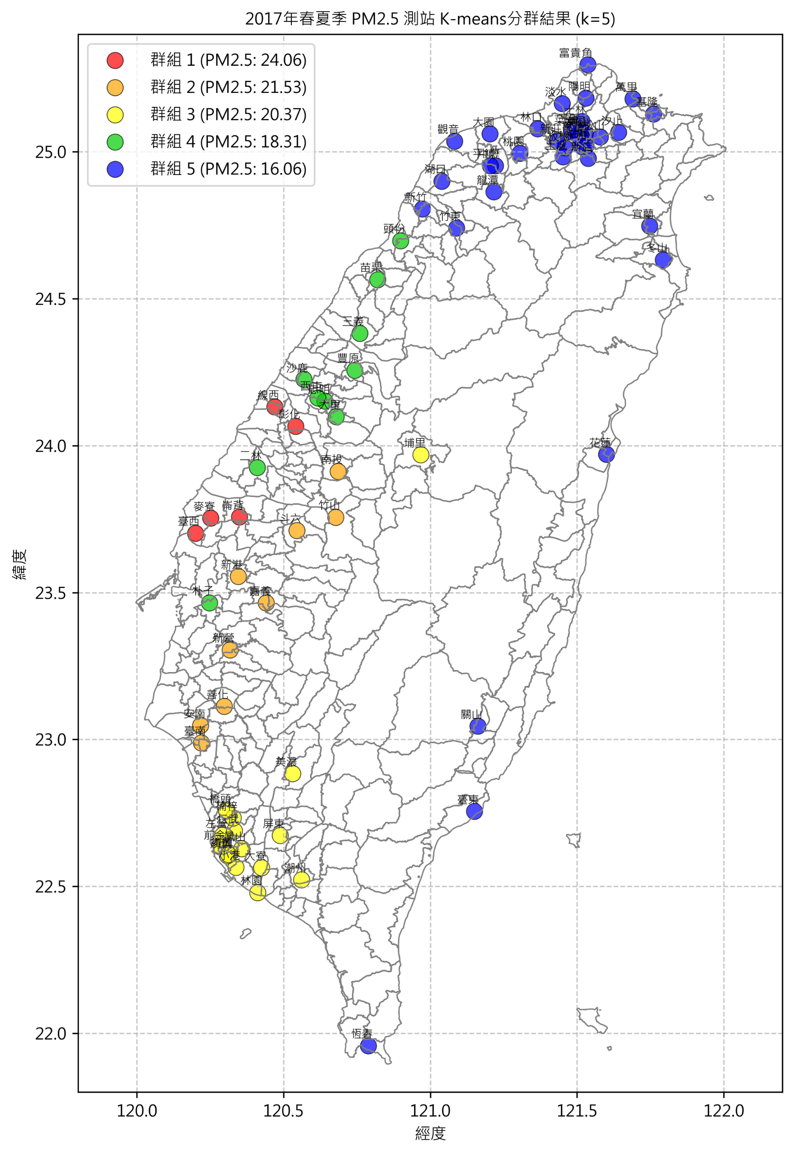
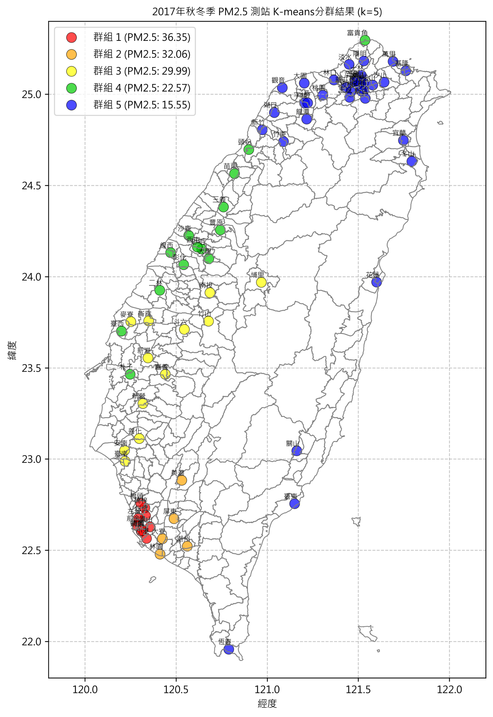
2017年 春夏 秋冬

Slide 7
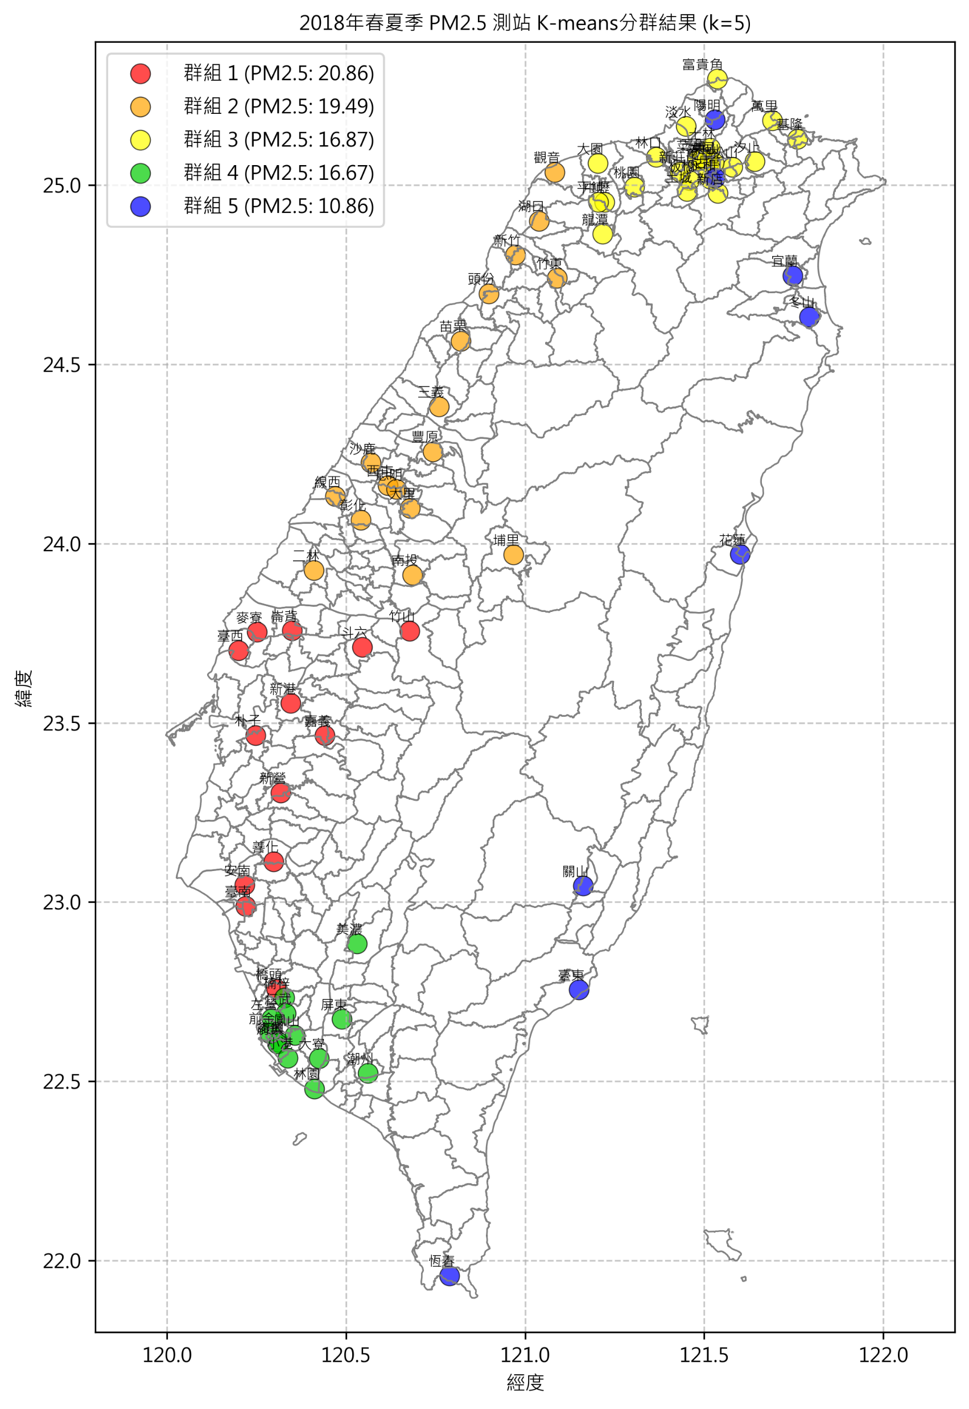
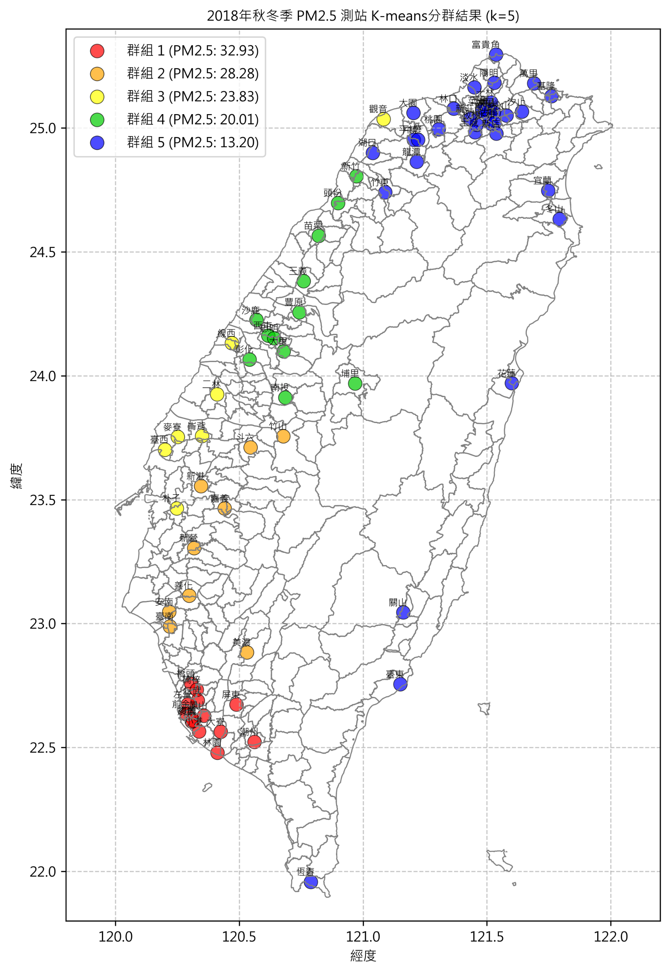
2018年 春夏 秋冬

Slide 8
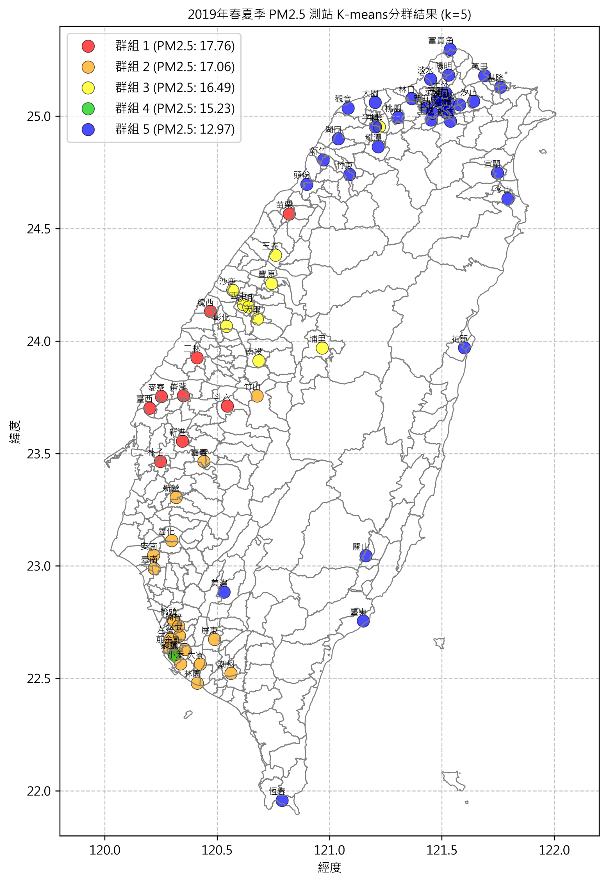
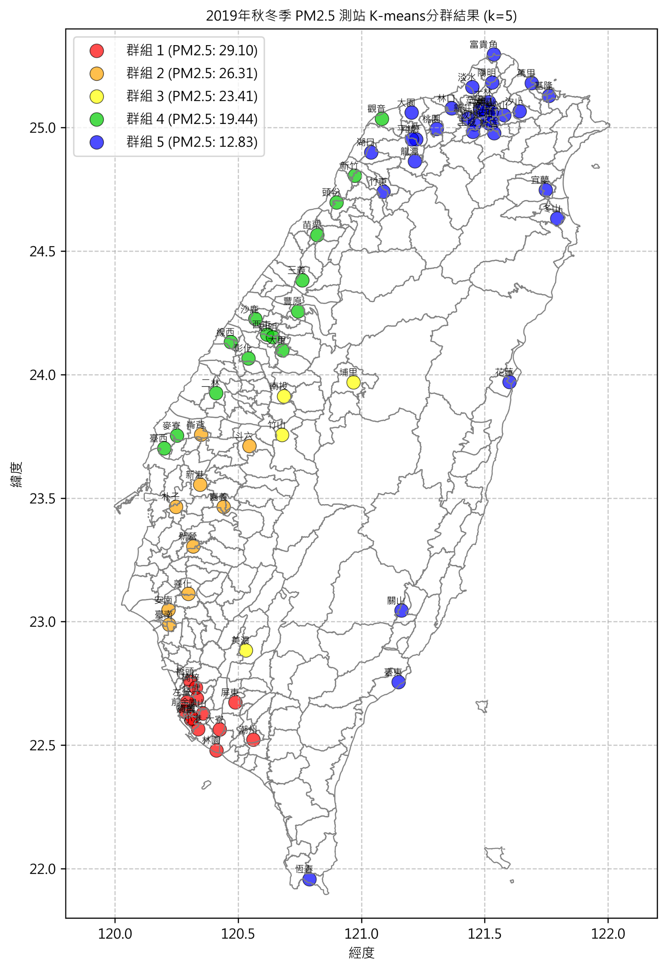
2019 春夏 秋冬

Slide 9
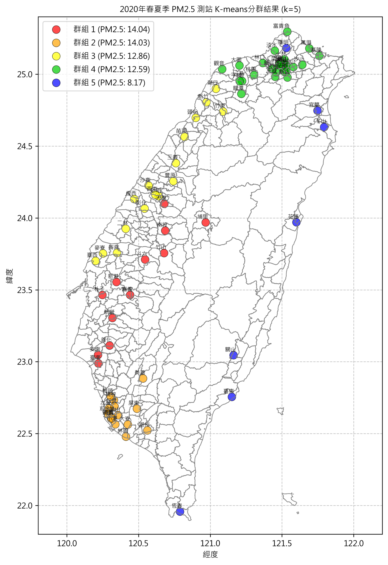
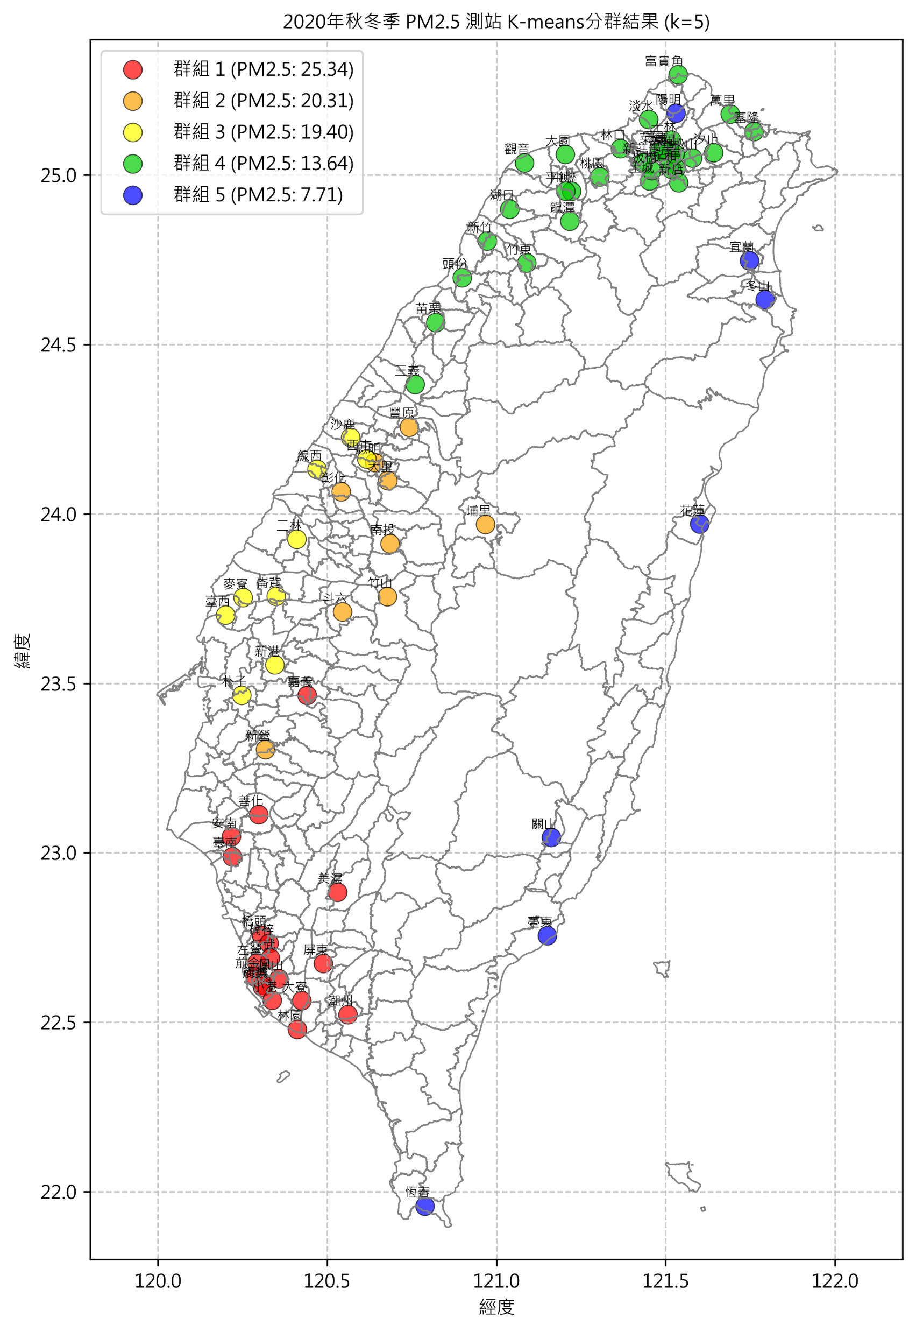
2020 春夏 秋冬

Slide 10
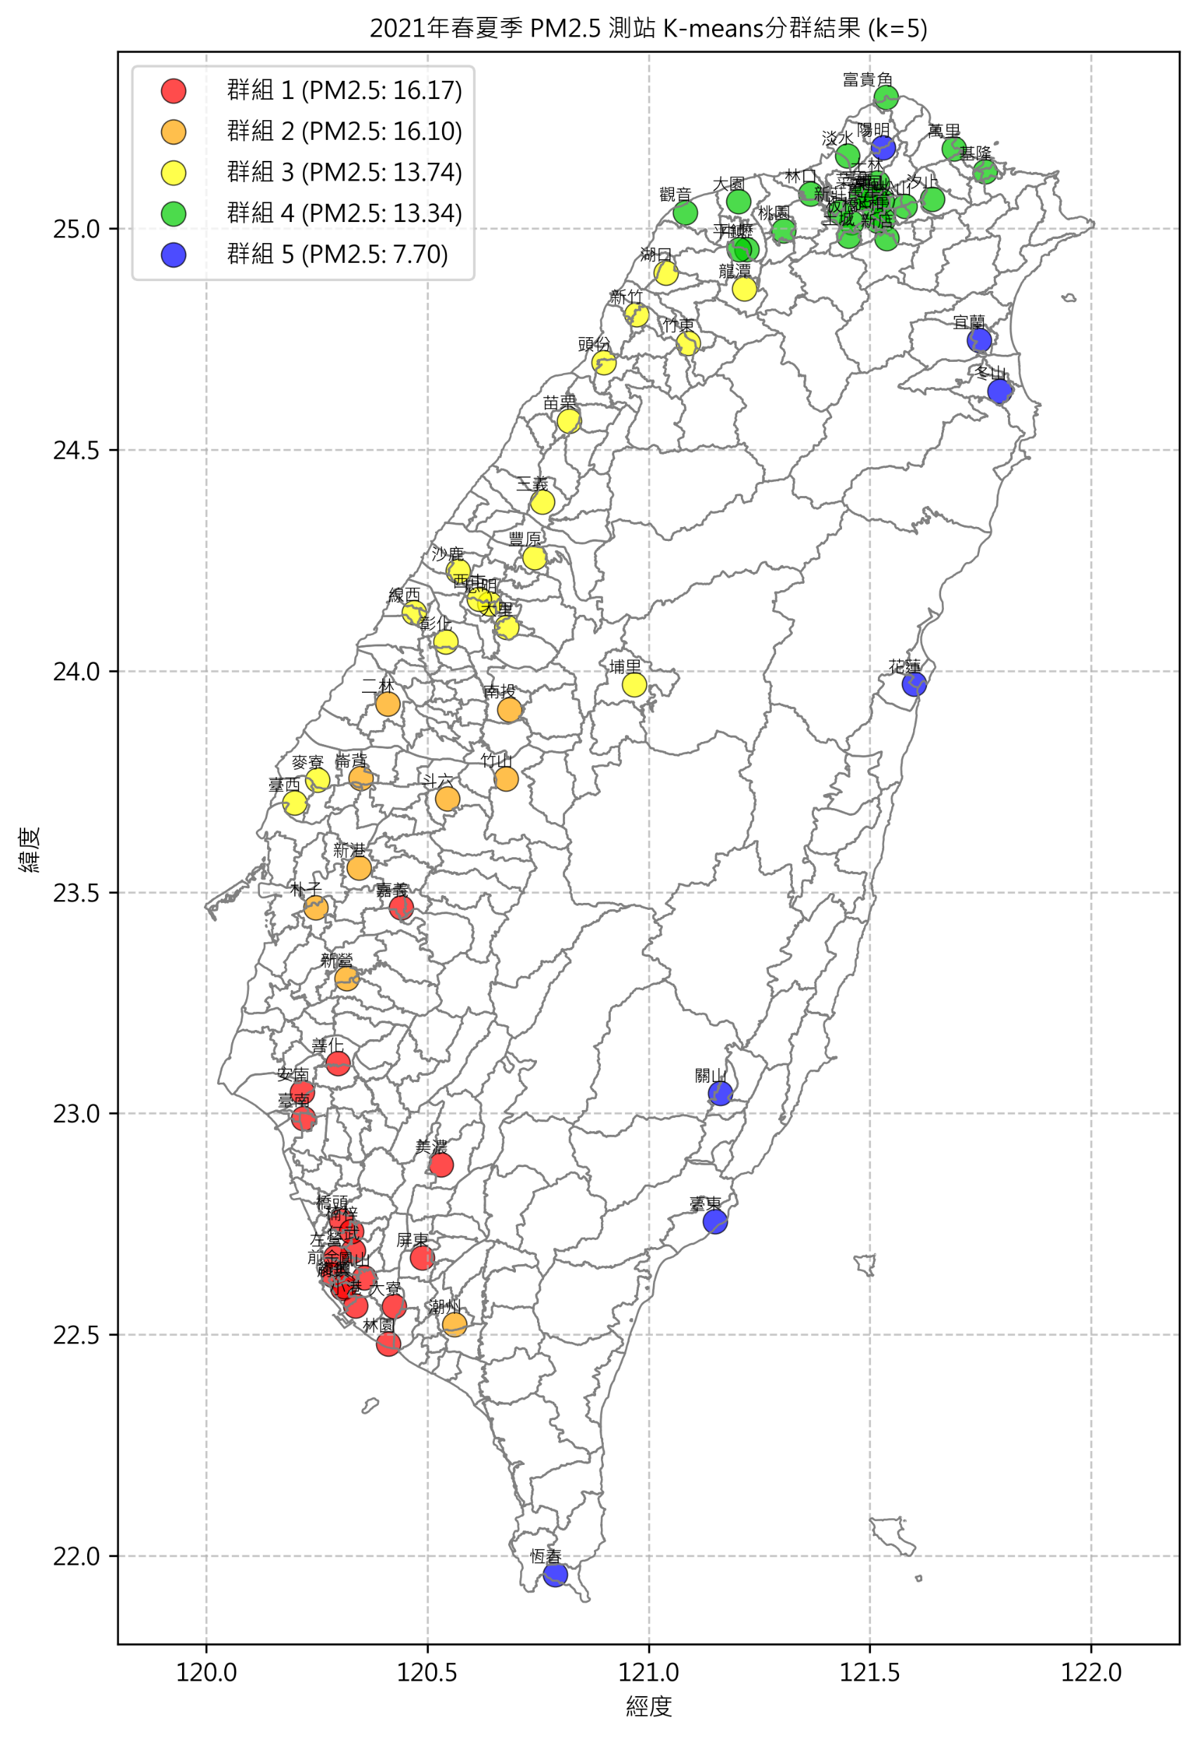
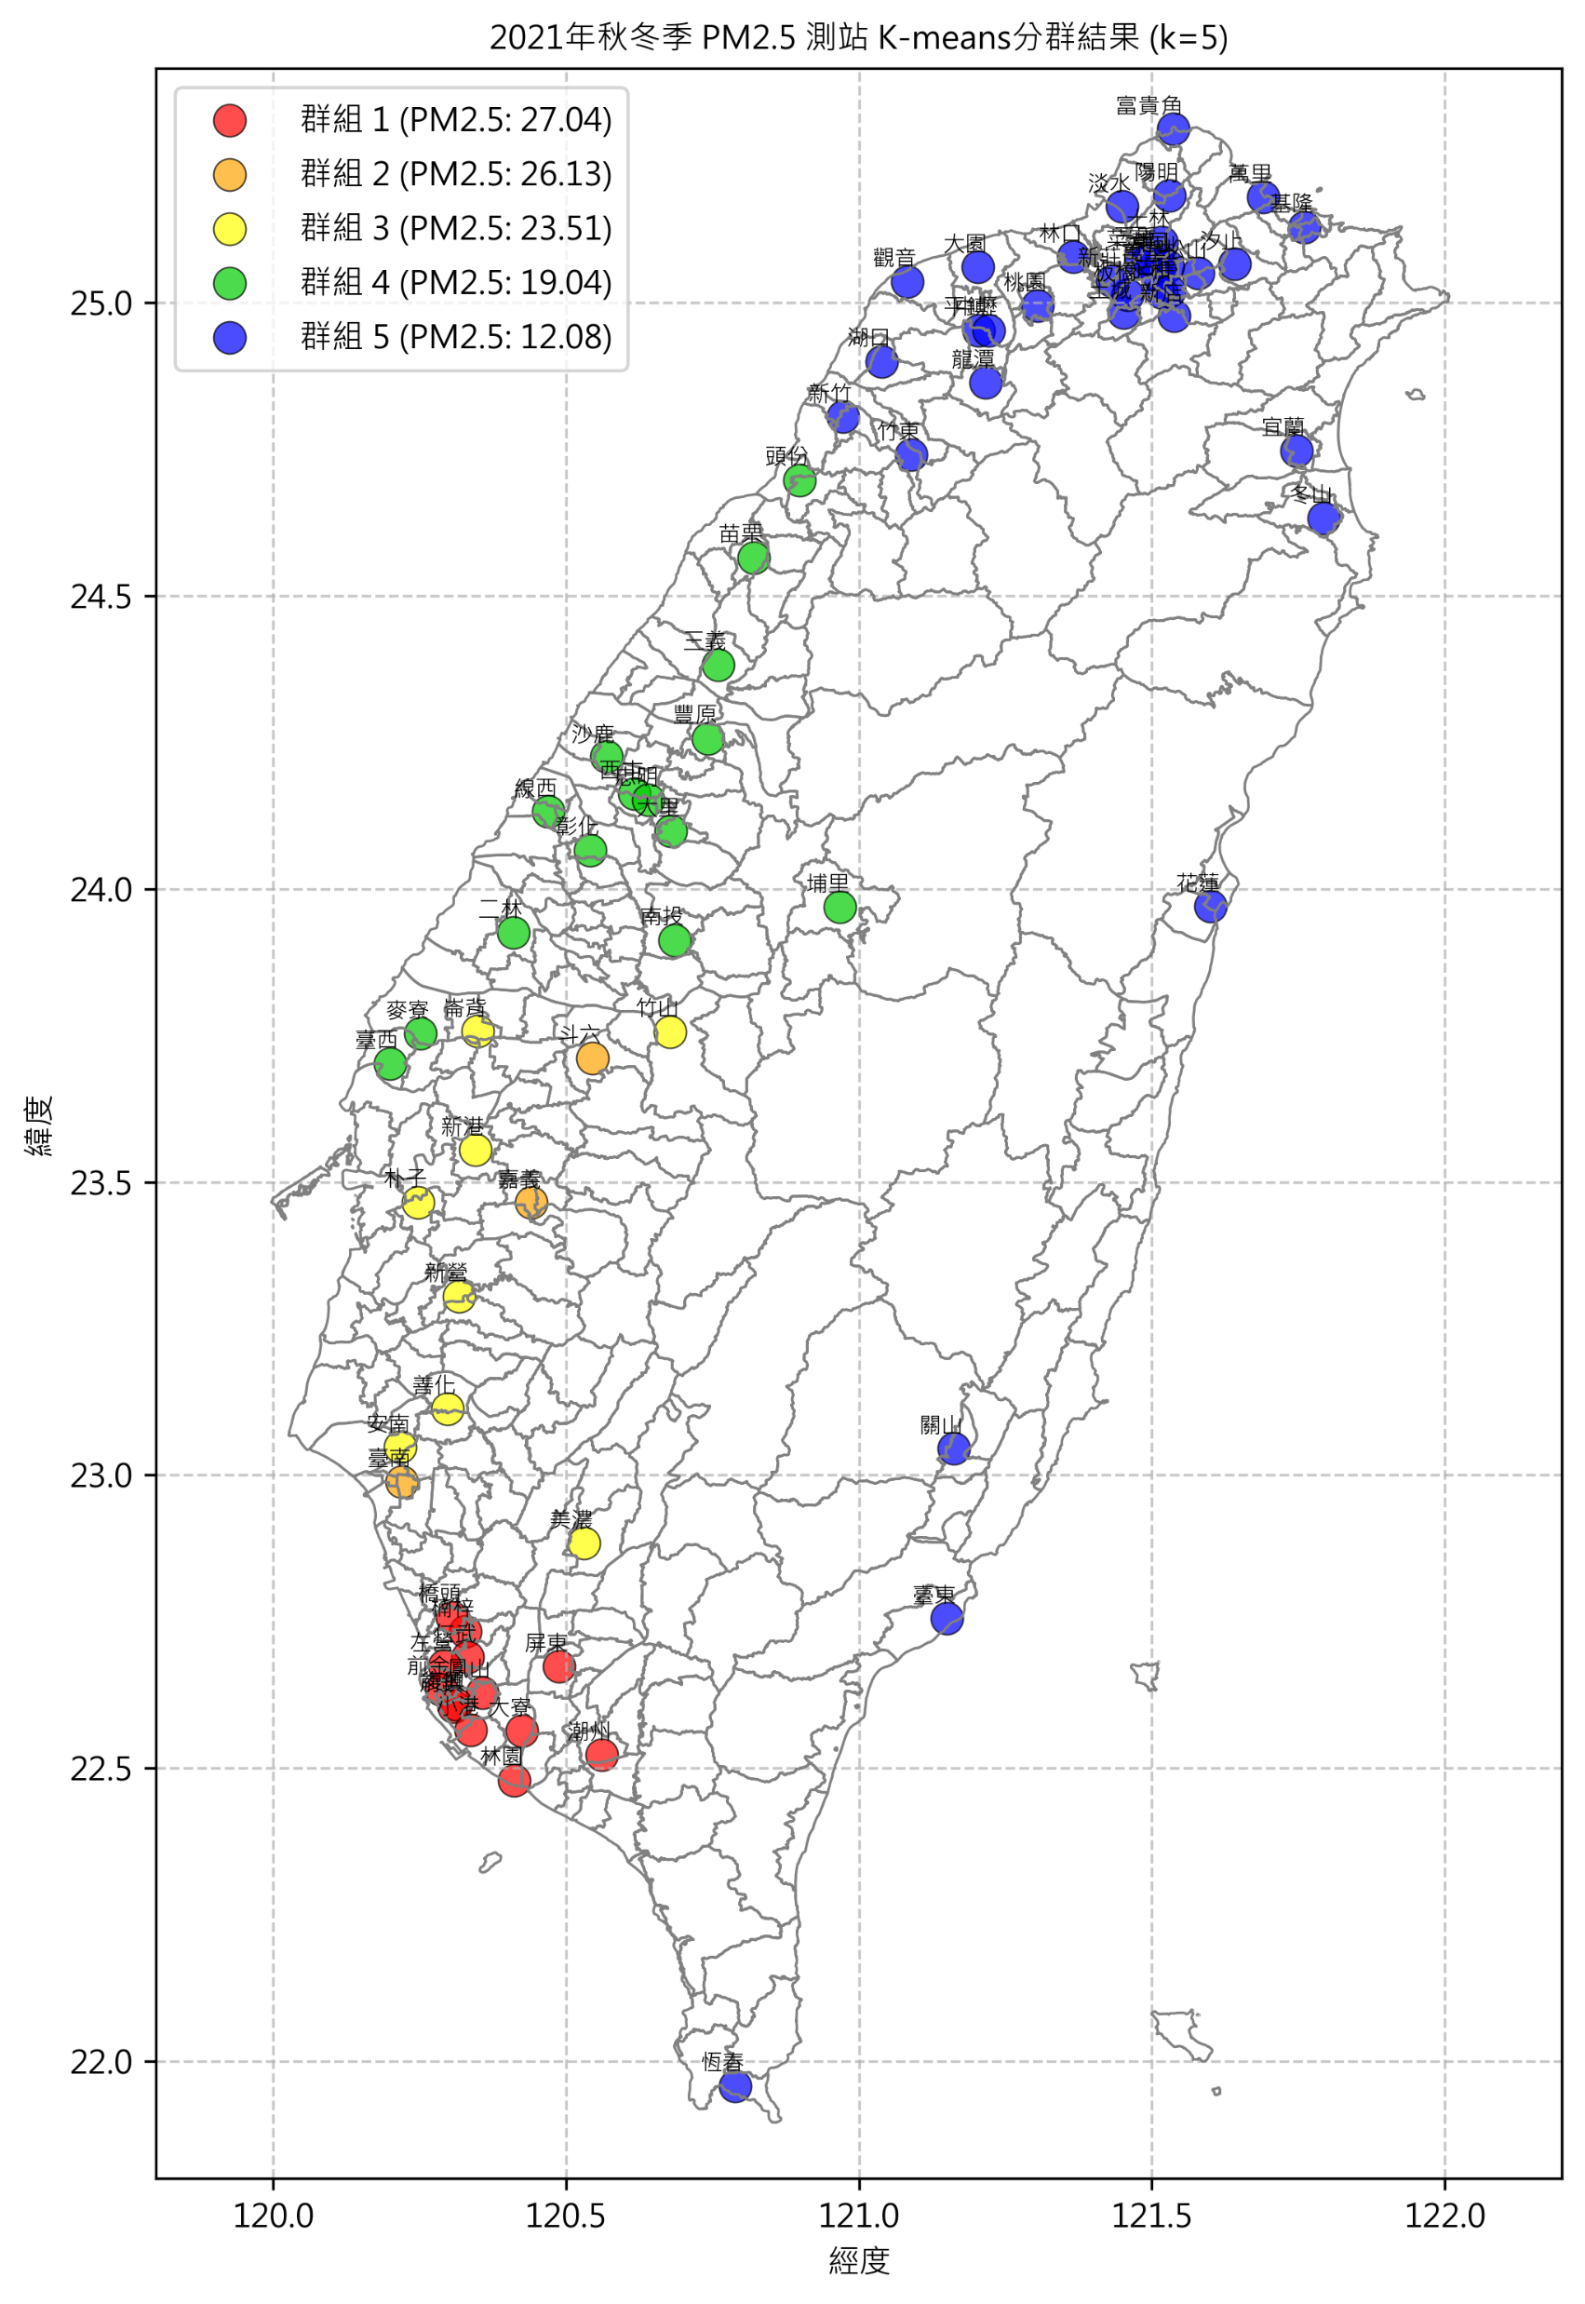
2021 春夏 秋冬

Slide 11
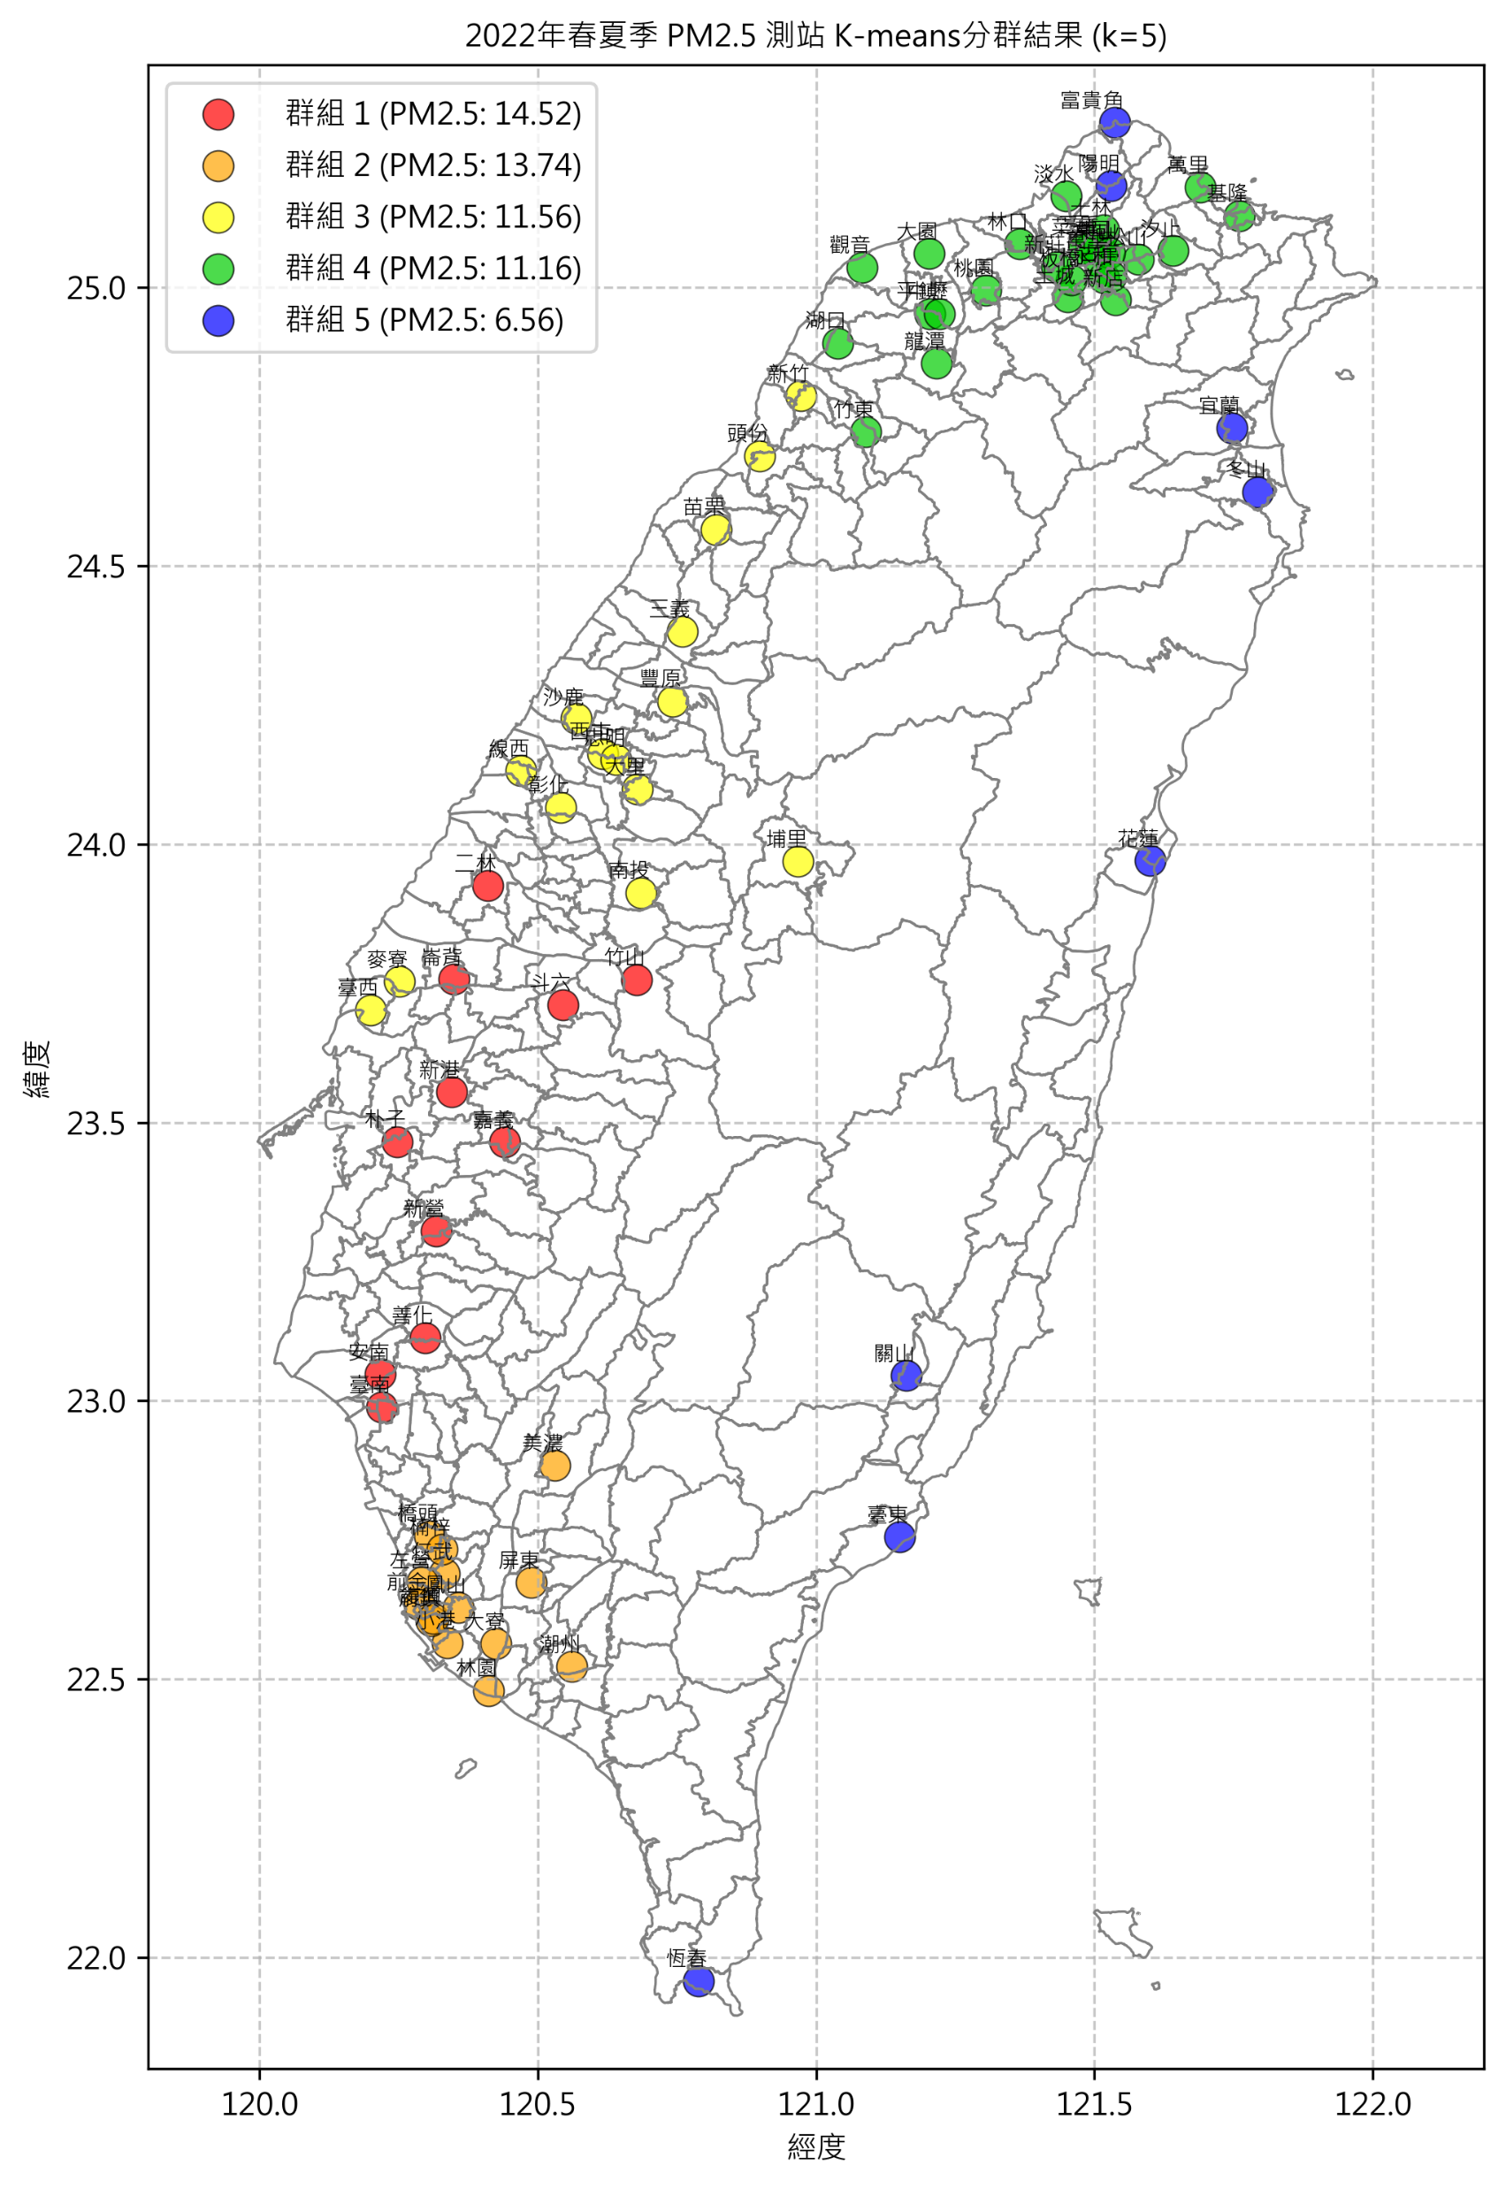

2022 春夏 秋冬

Slide 12
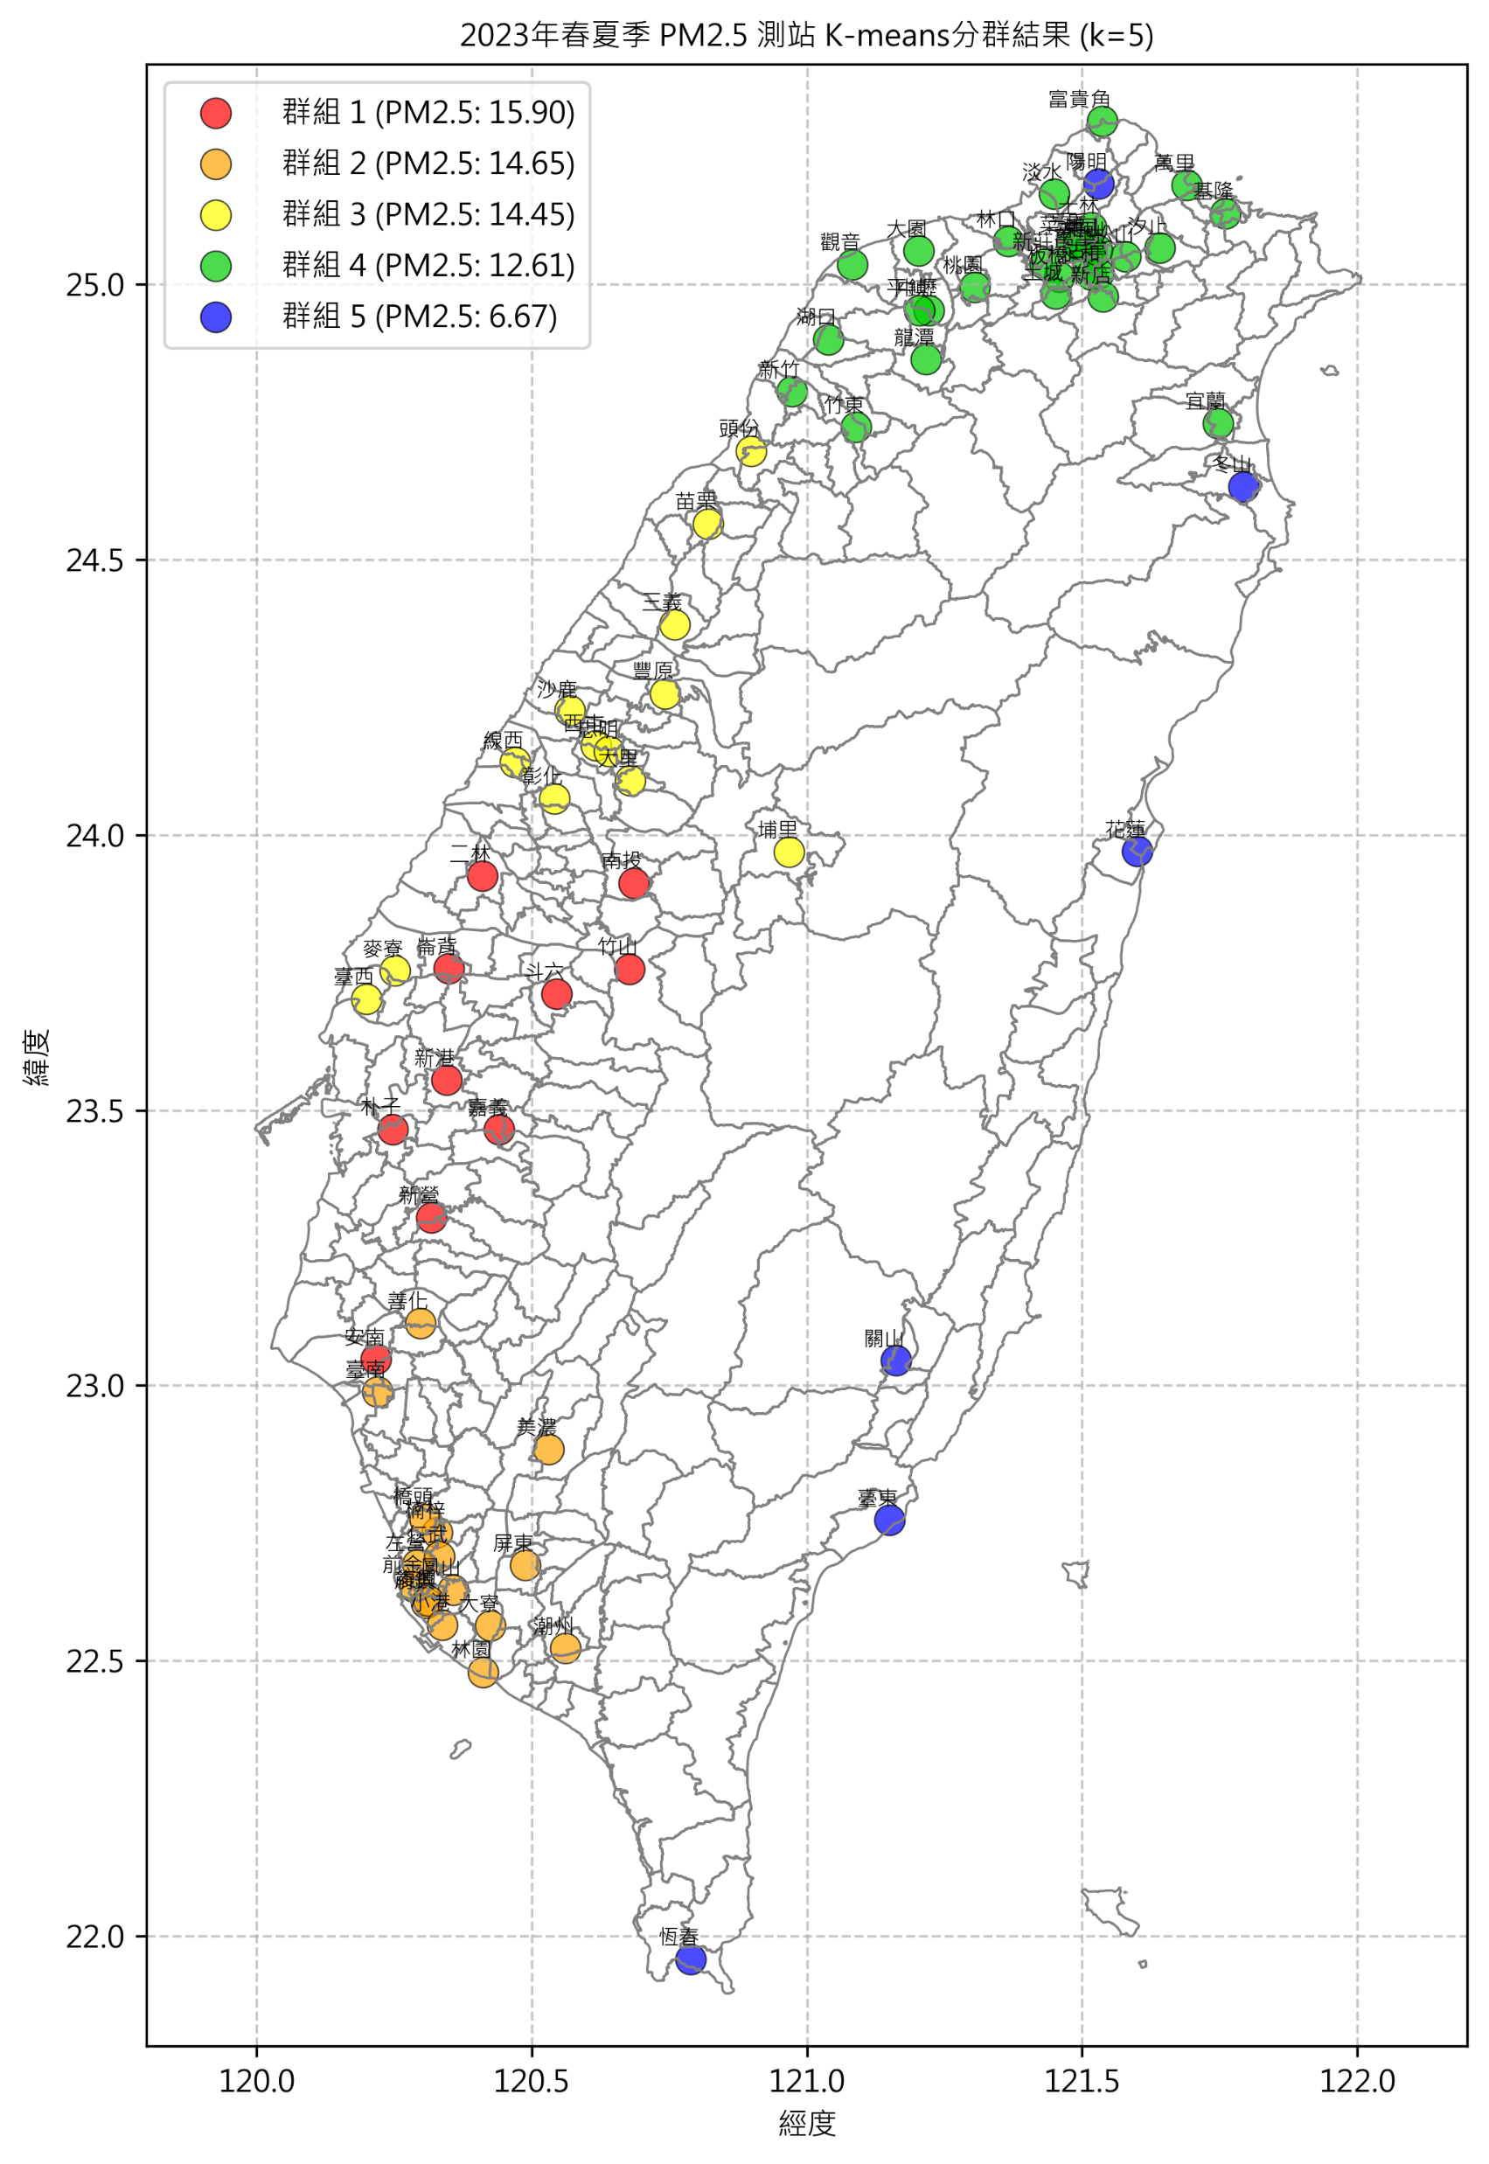
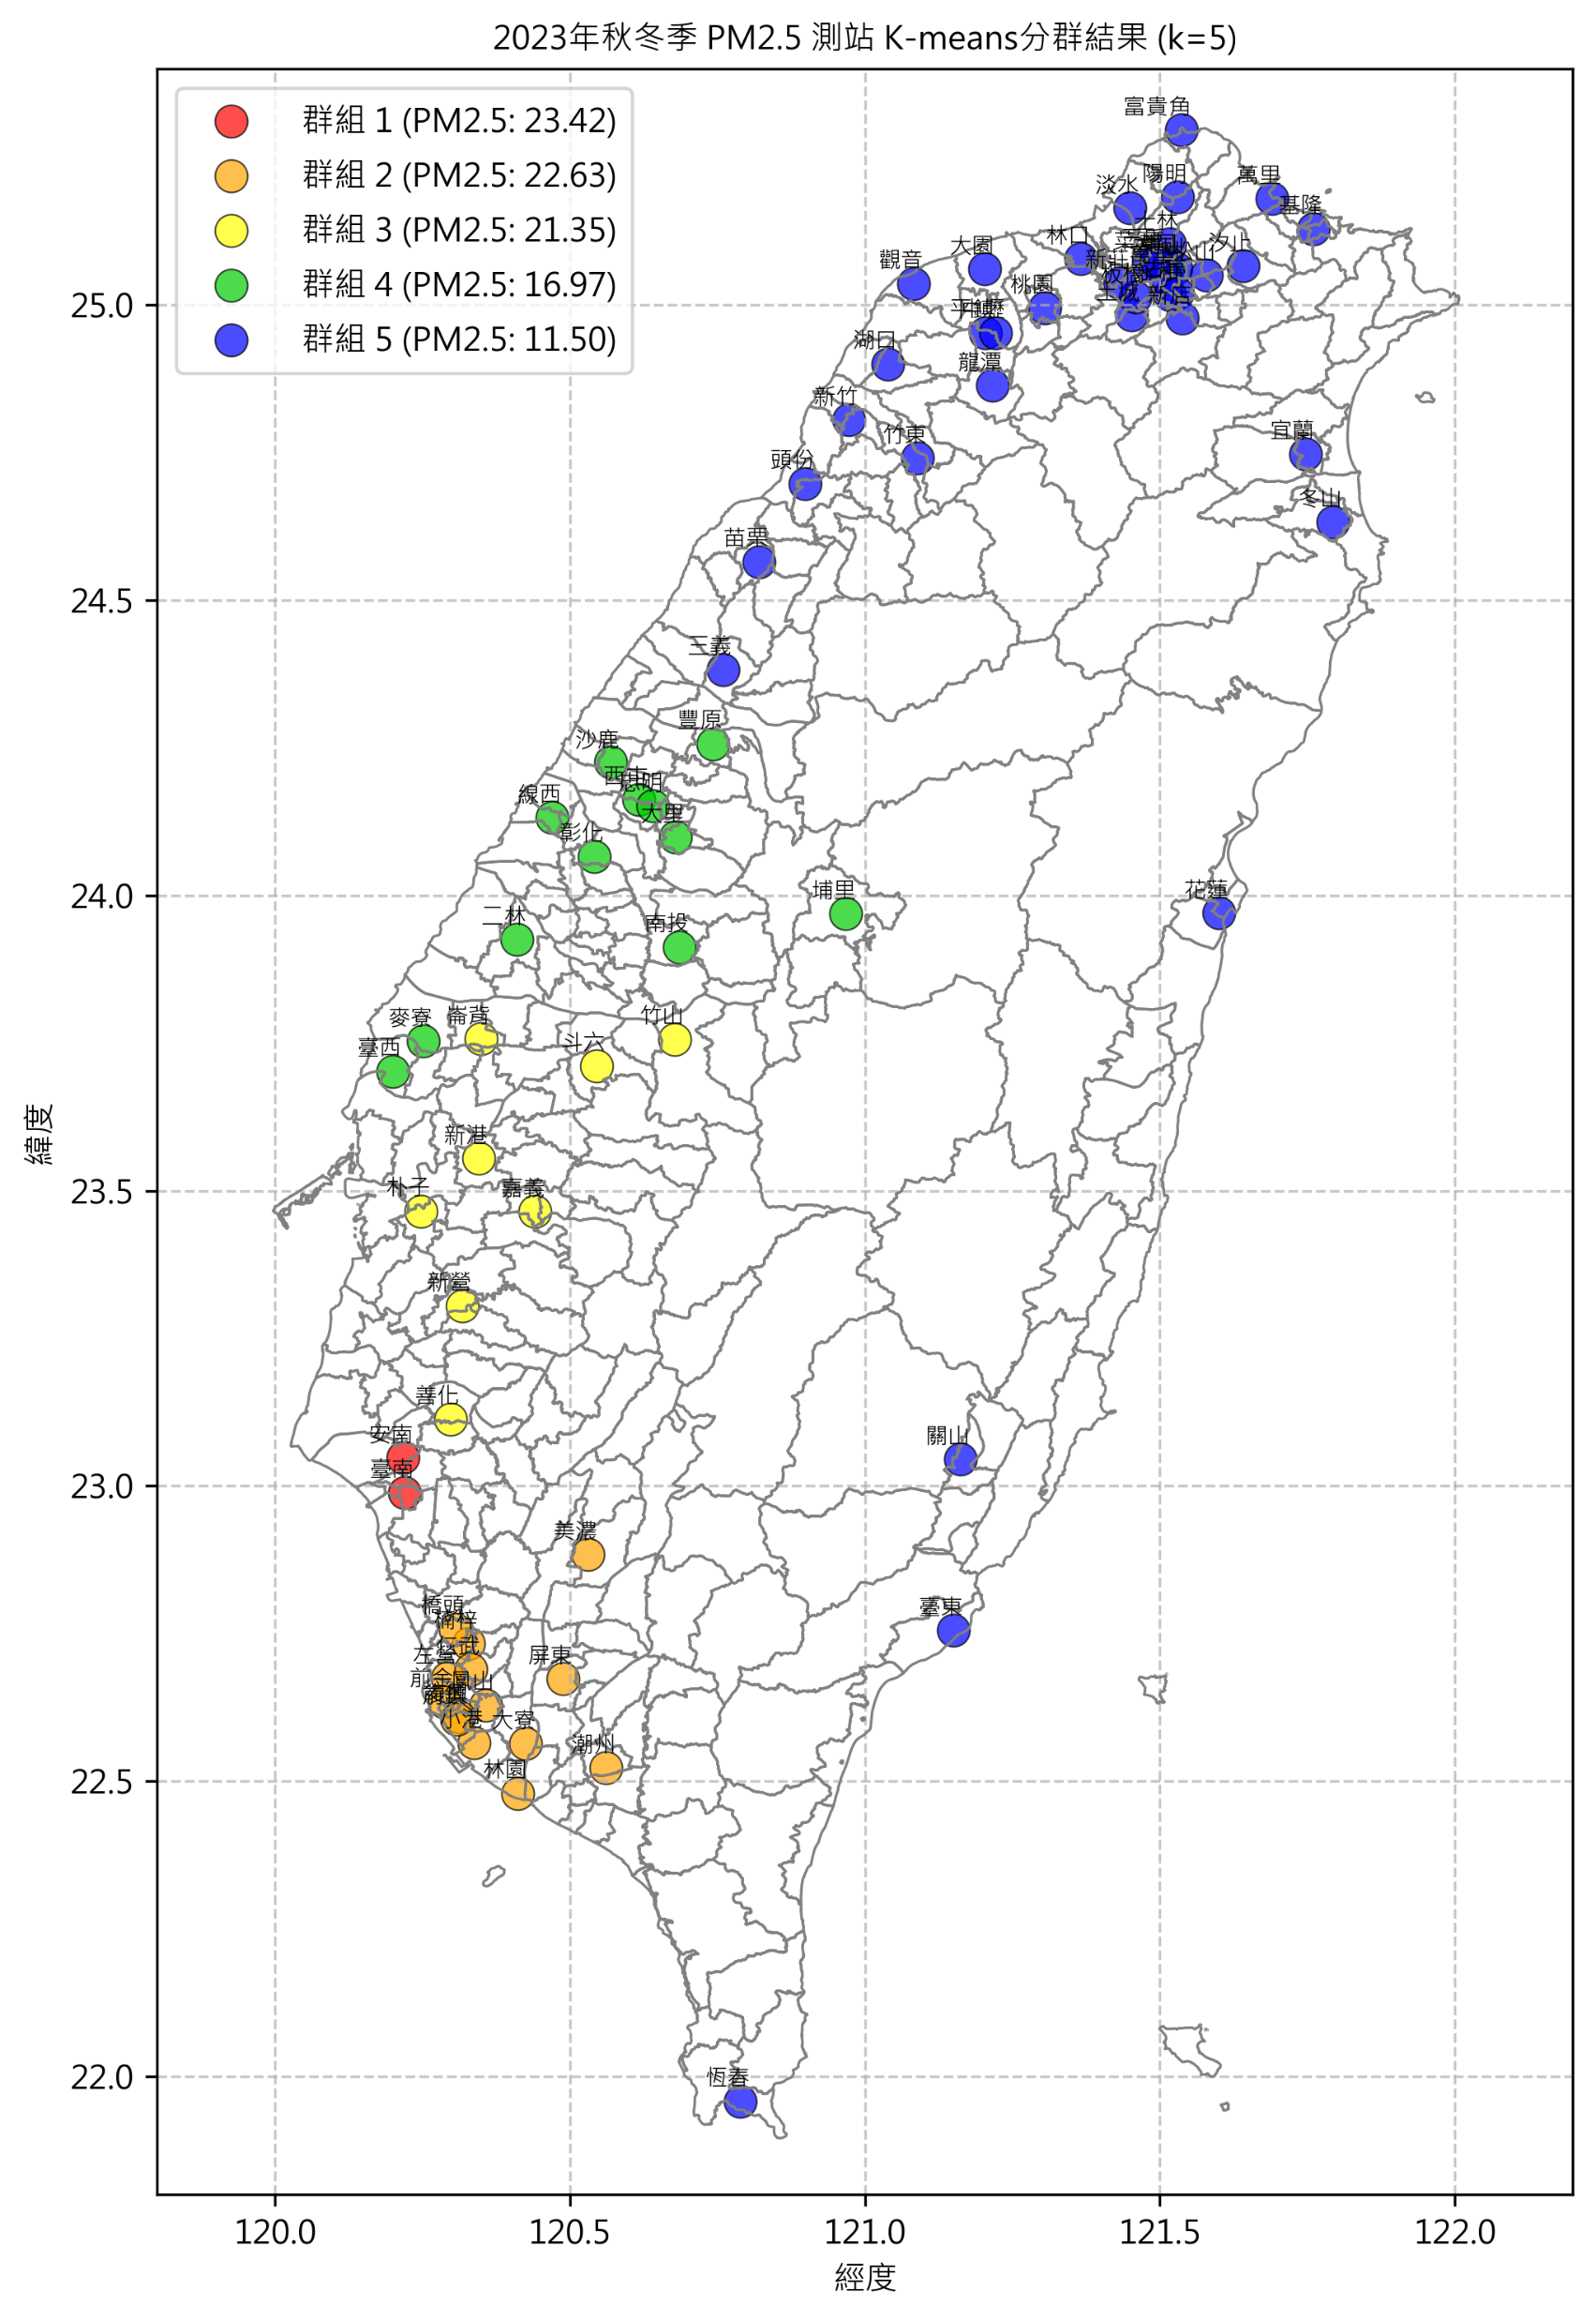
2023 春夏 秋冬

Slide 13
比較春夏、秋冬-分七群

Slide 14
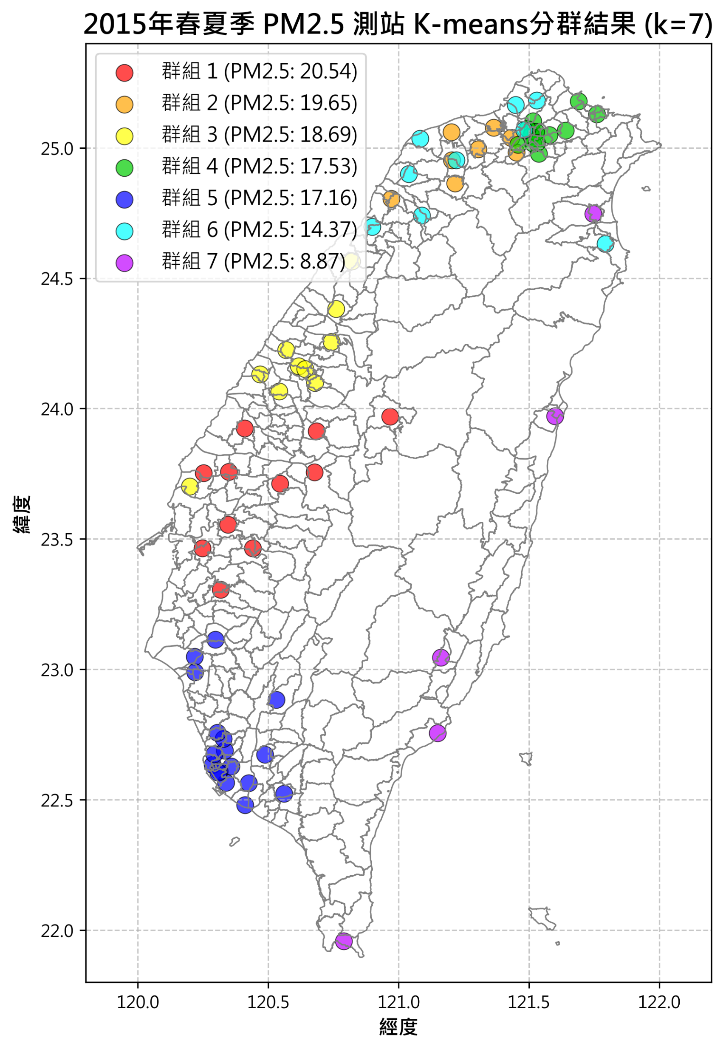
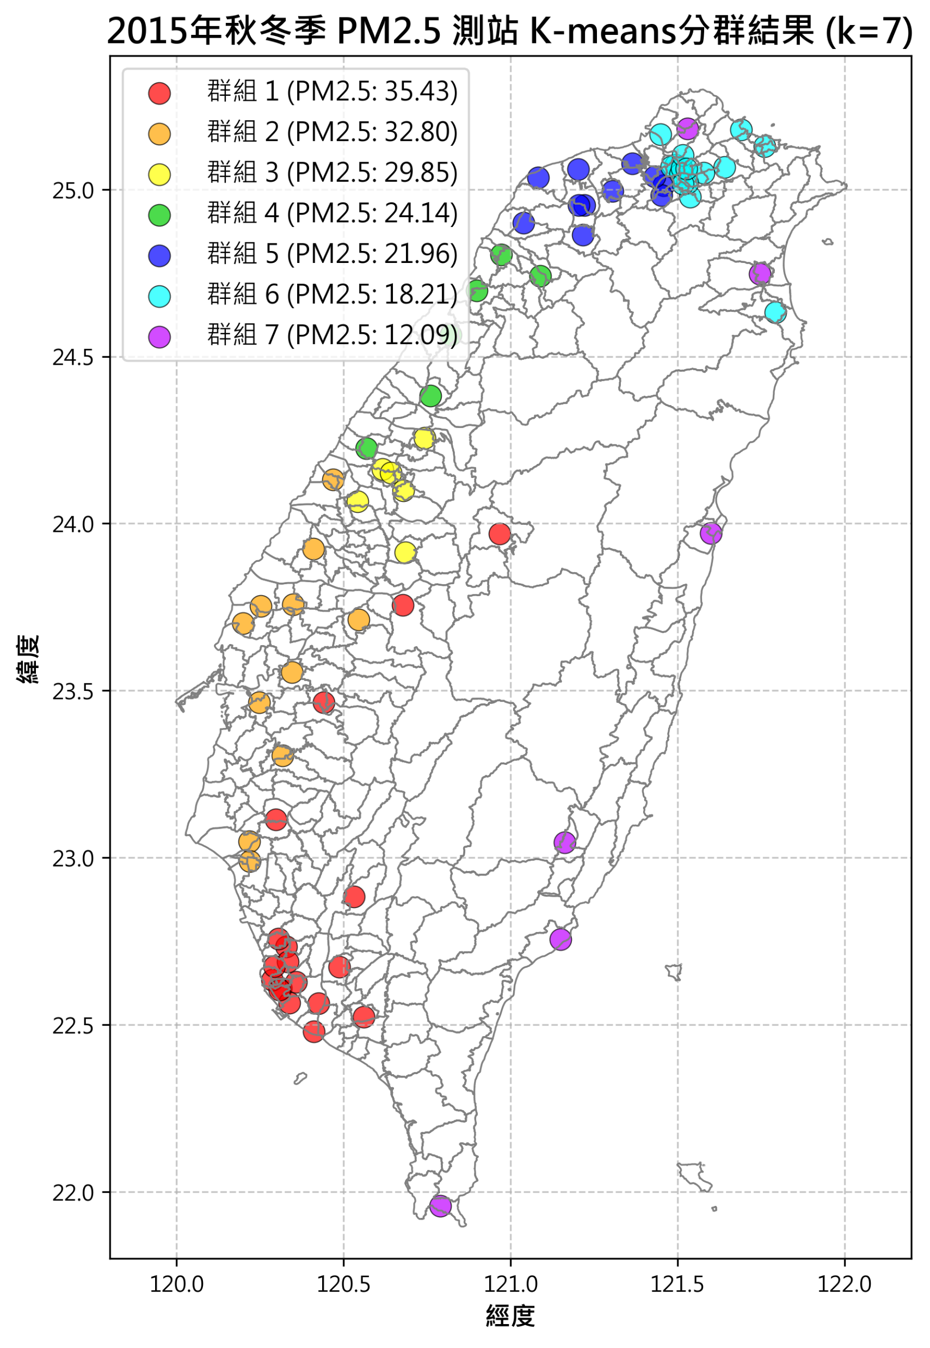
2015年 春夏 秋冬

Slide 15
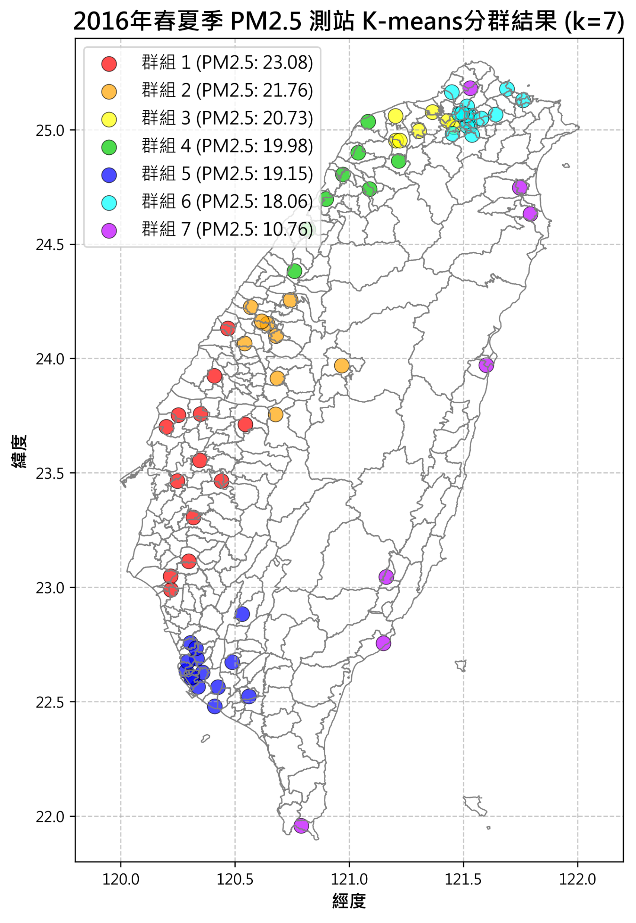
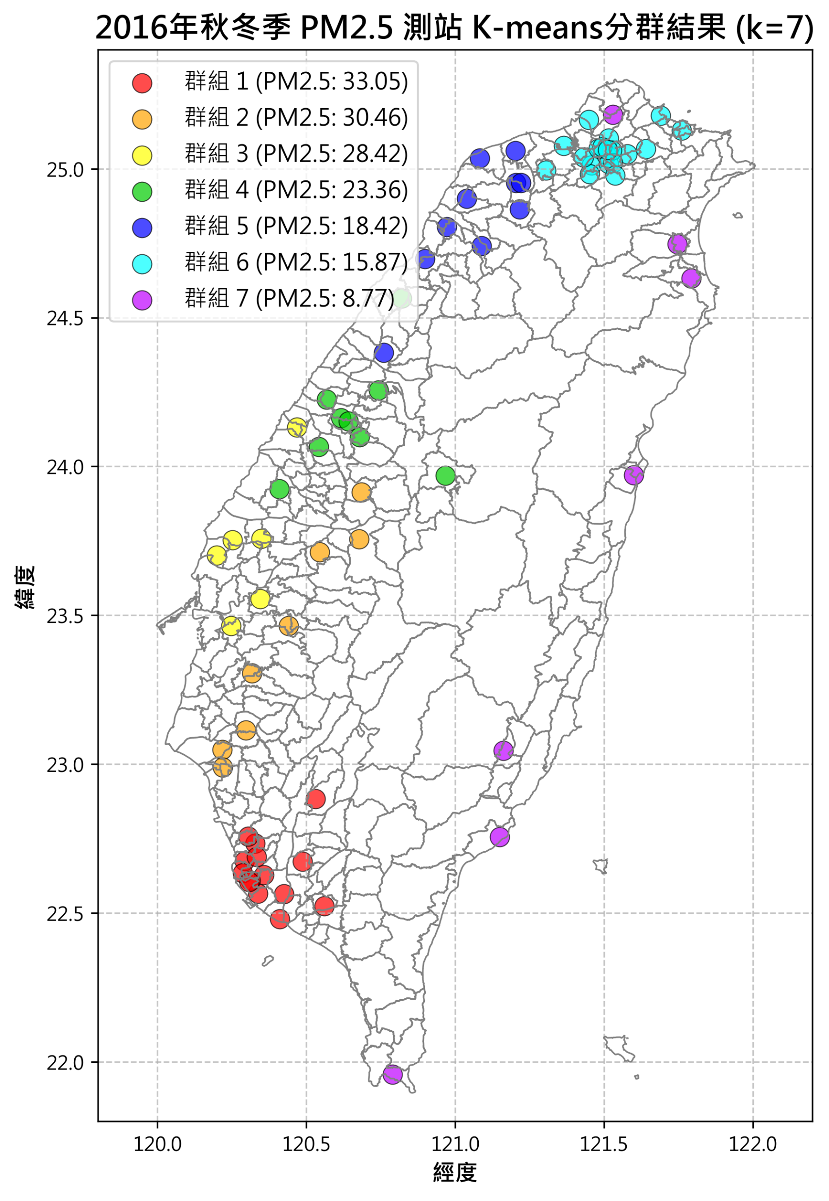
2016年 春夏 秋冬

Slide 16
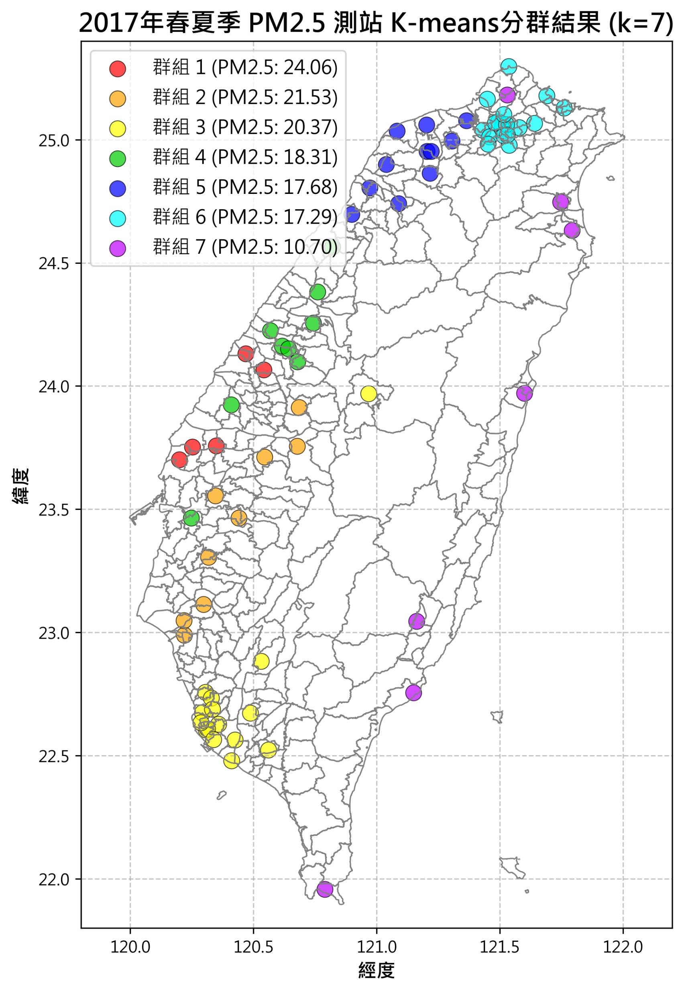
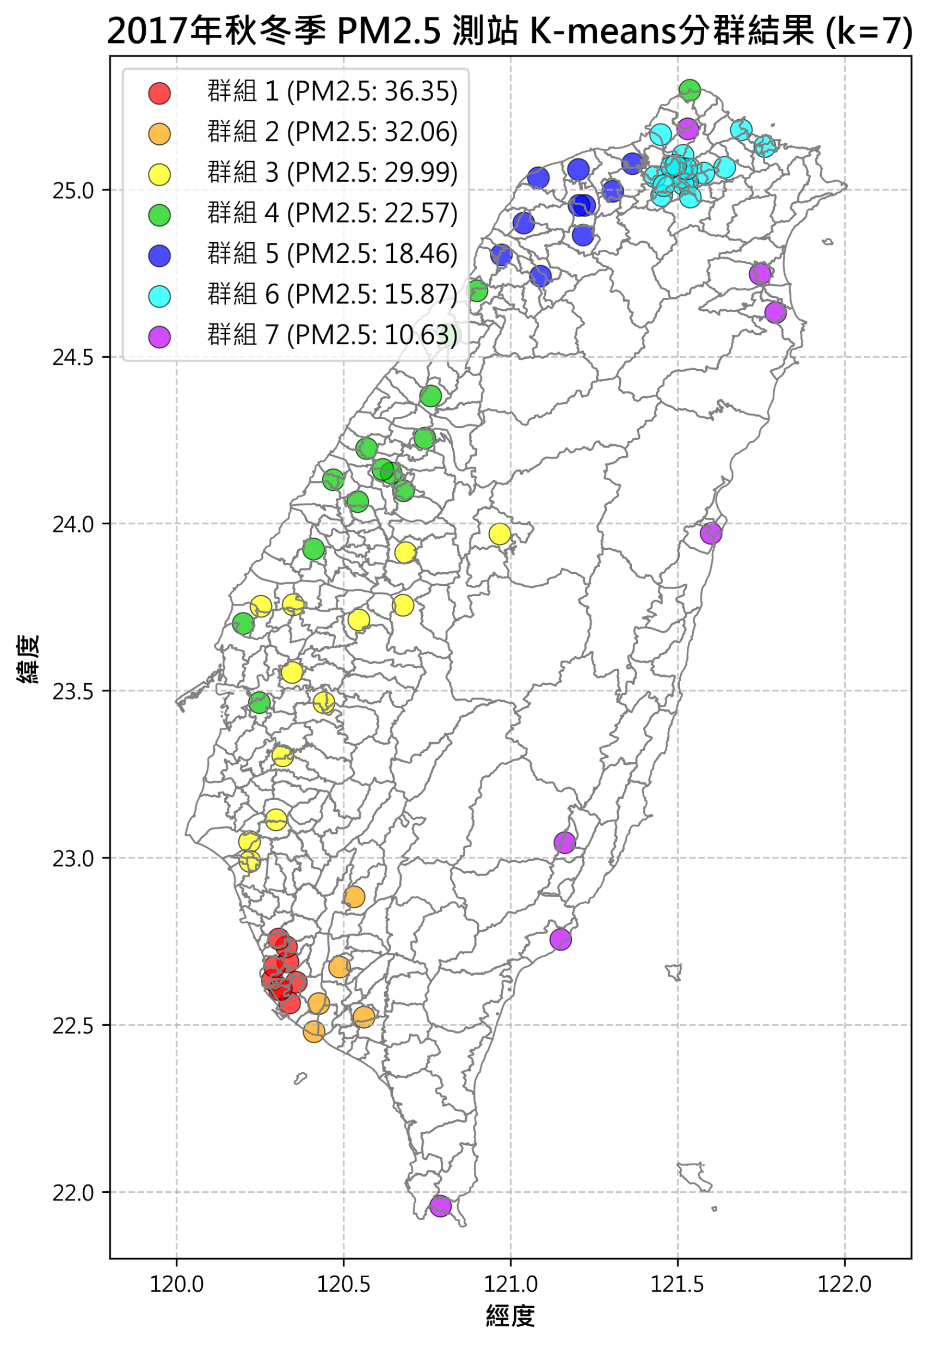
2017年 春夏 秋冬

Slide 17
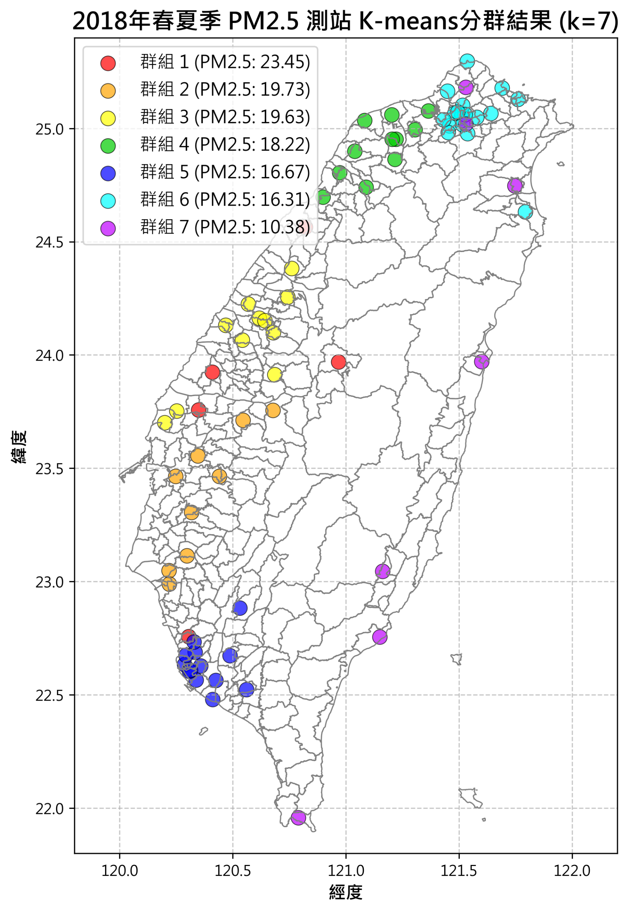
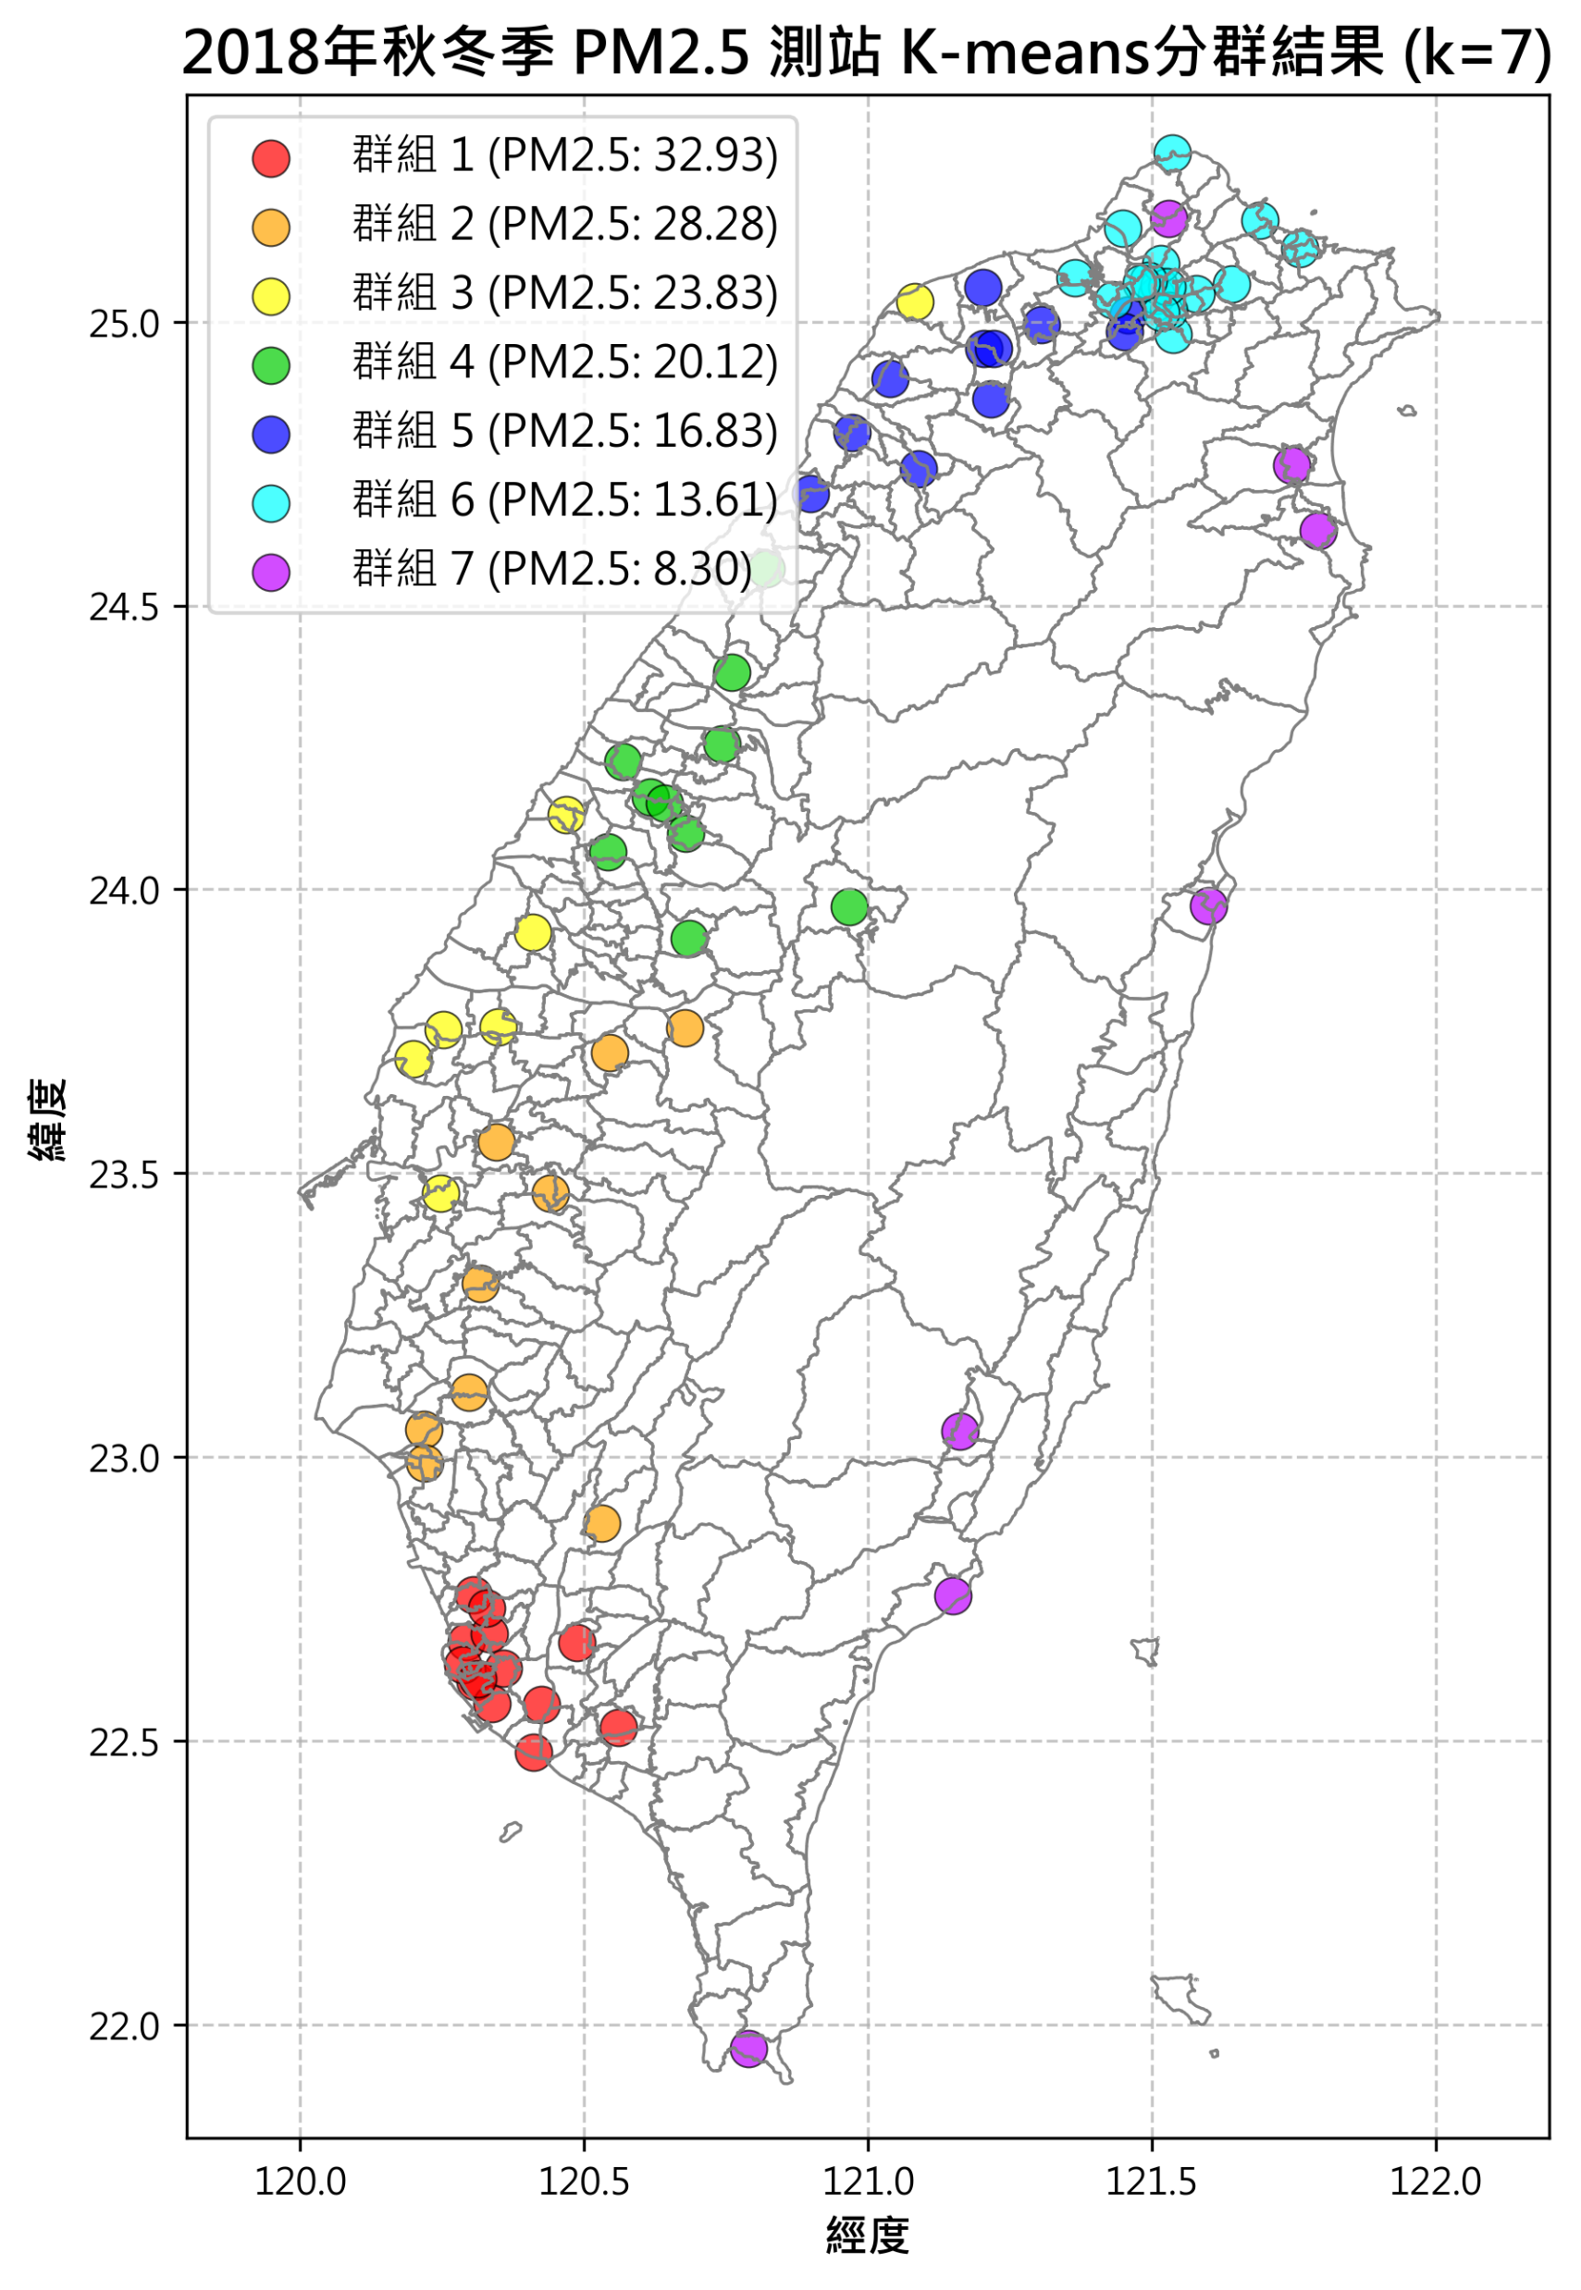
2018年 春夏 秋冬

Slide 18
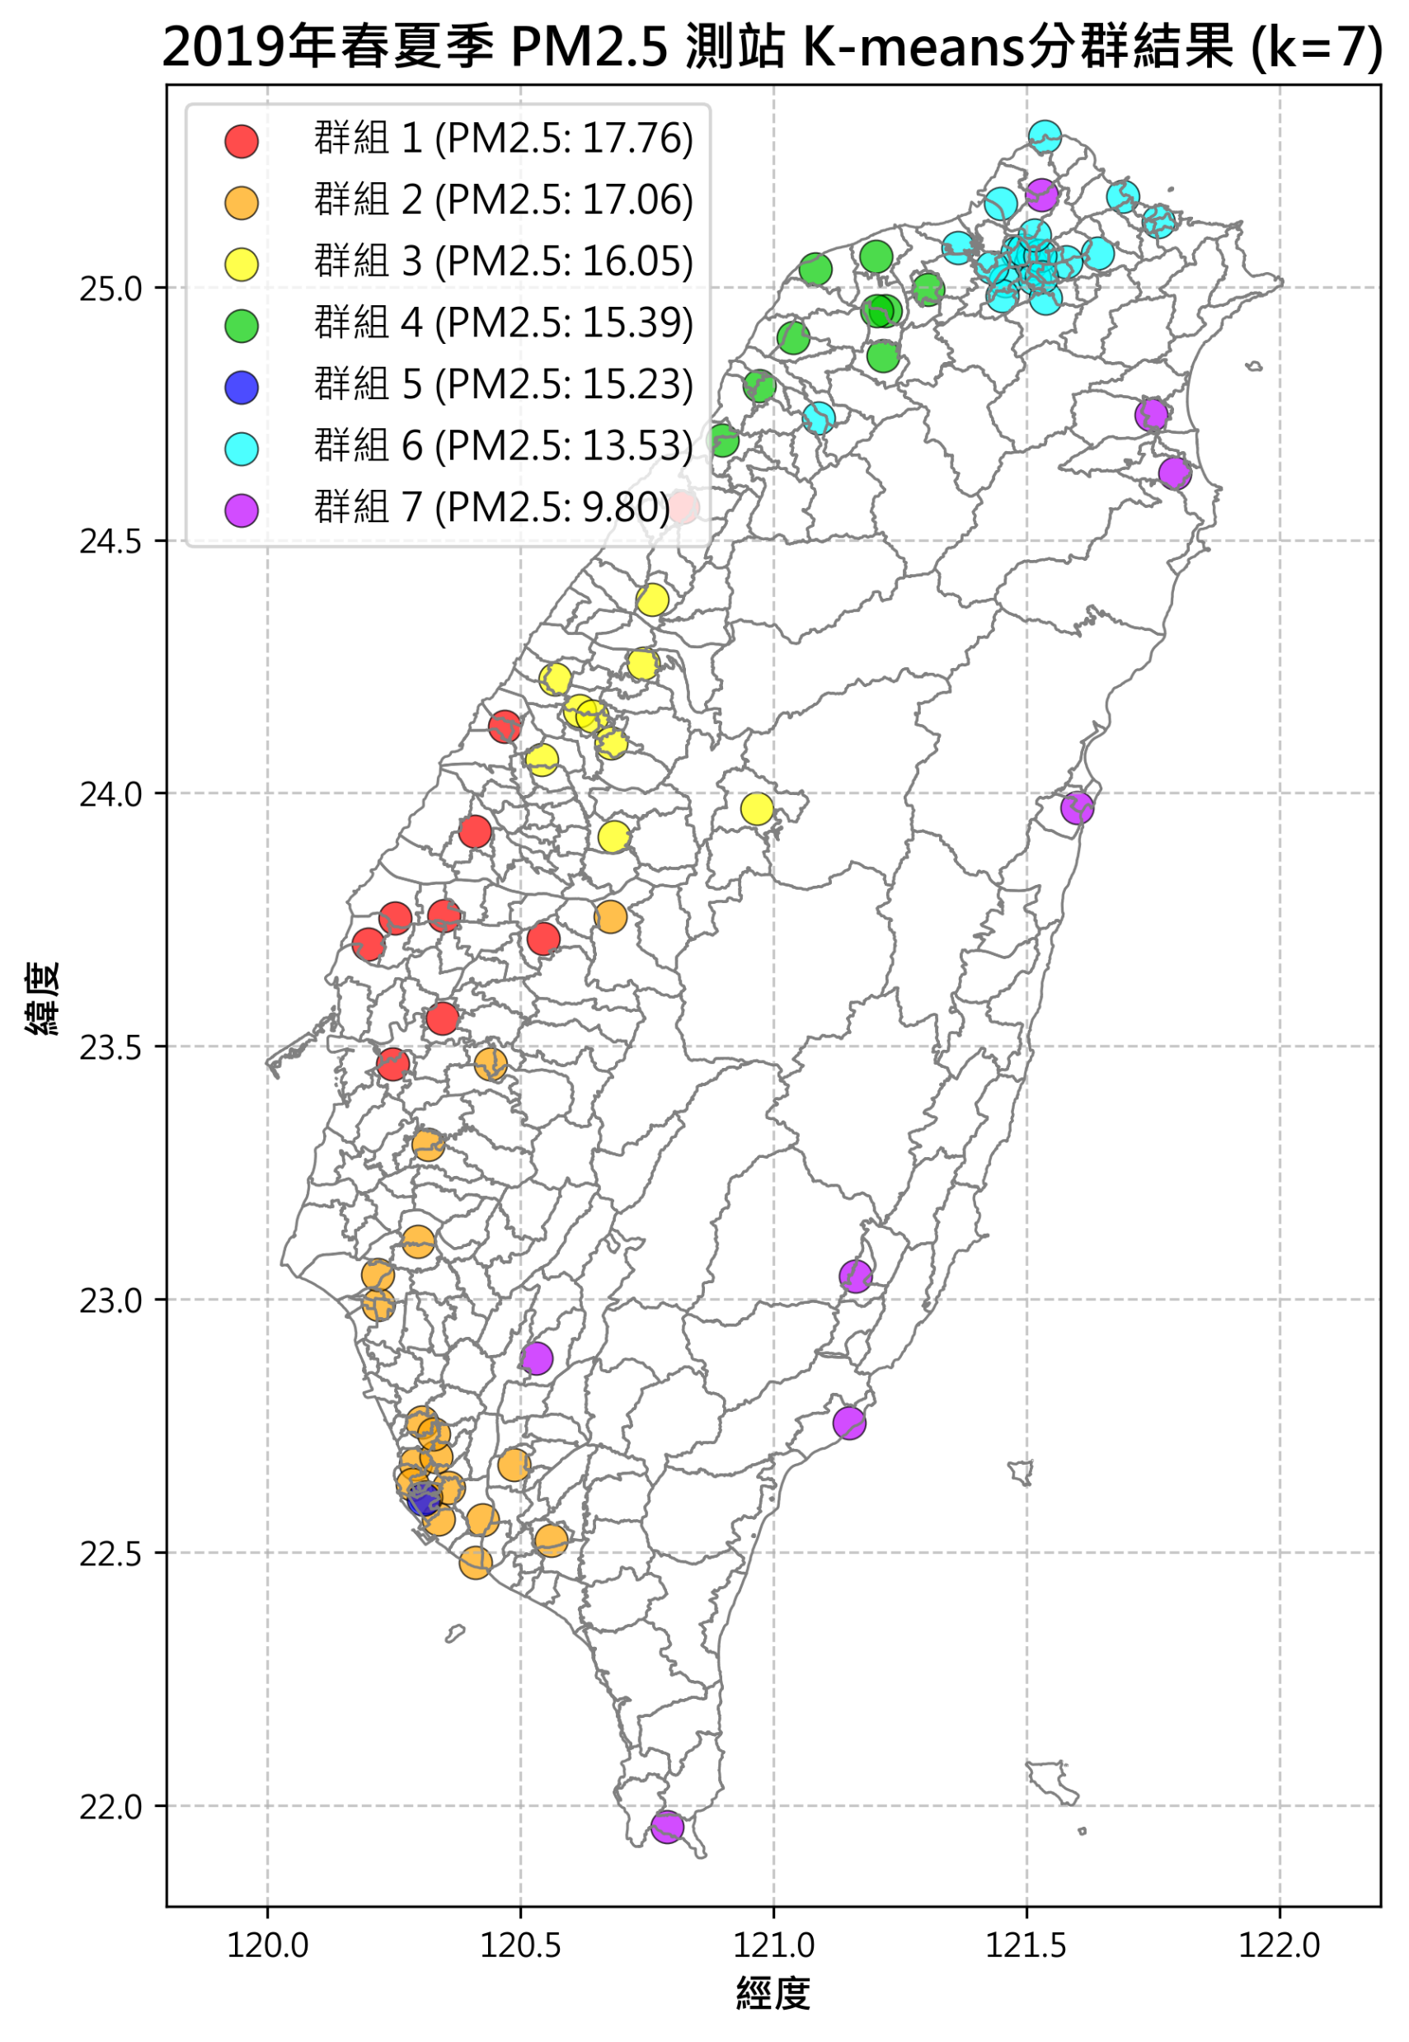
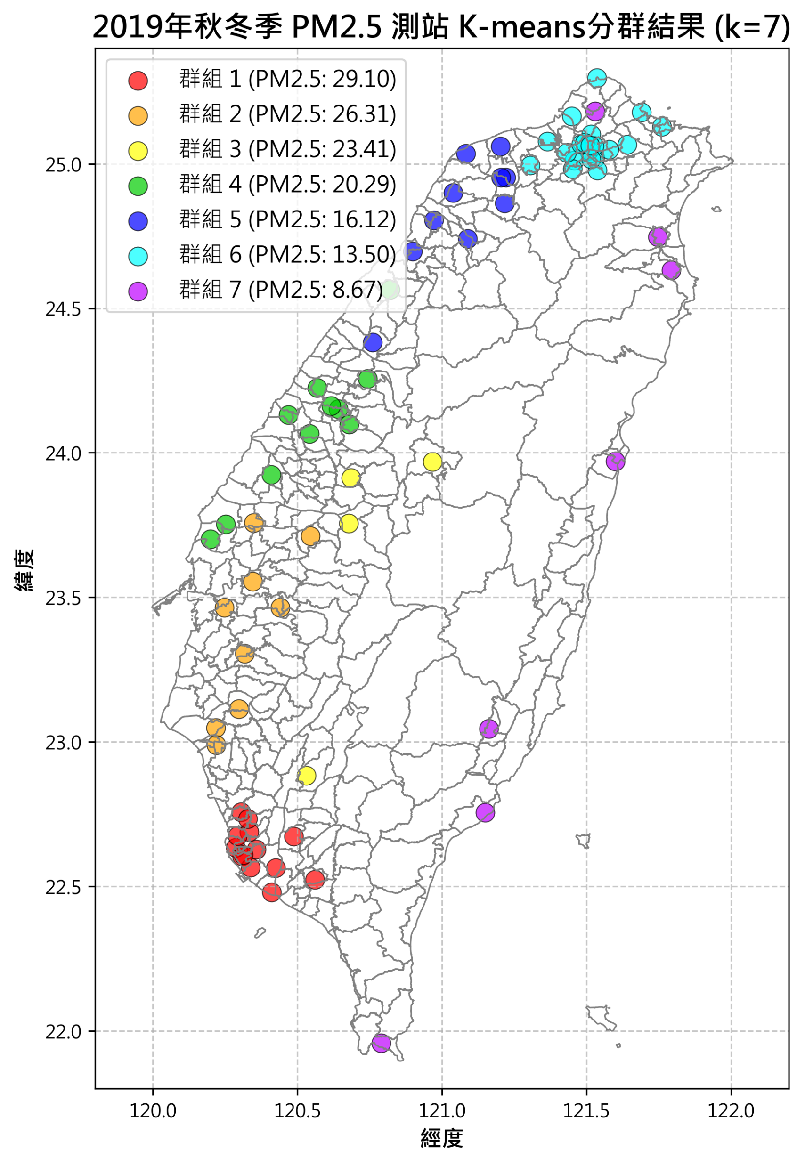
2019年 春夏 秋冬

Slide 19
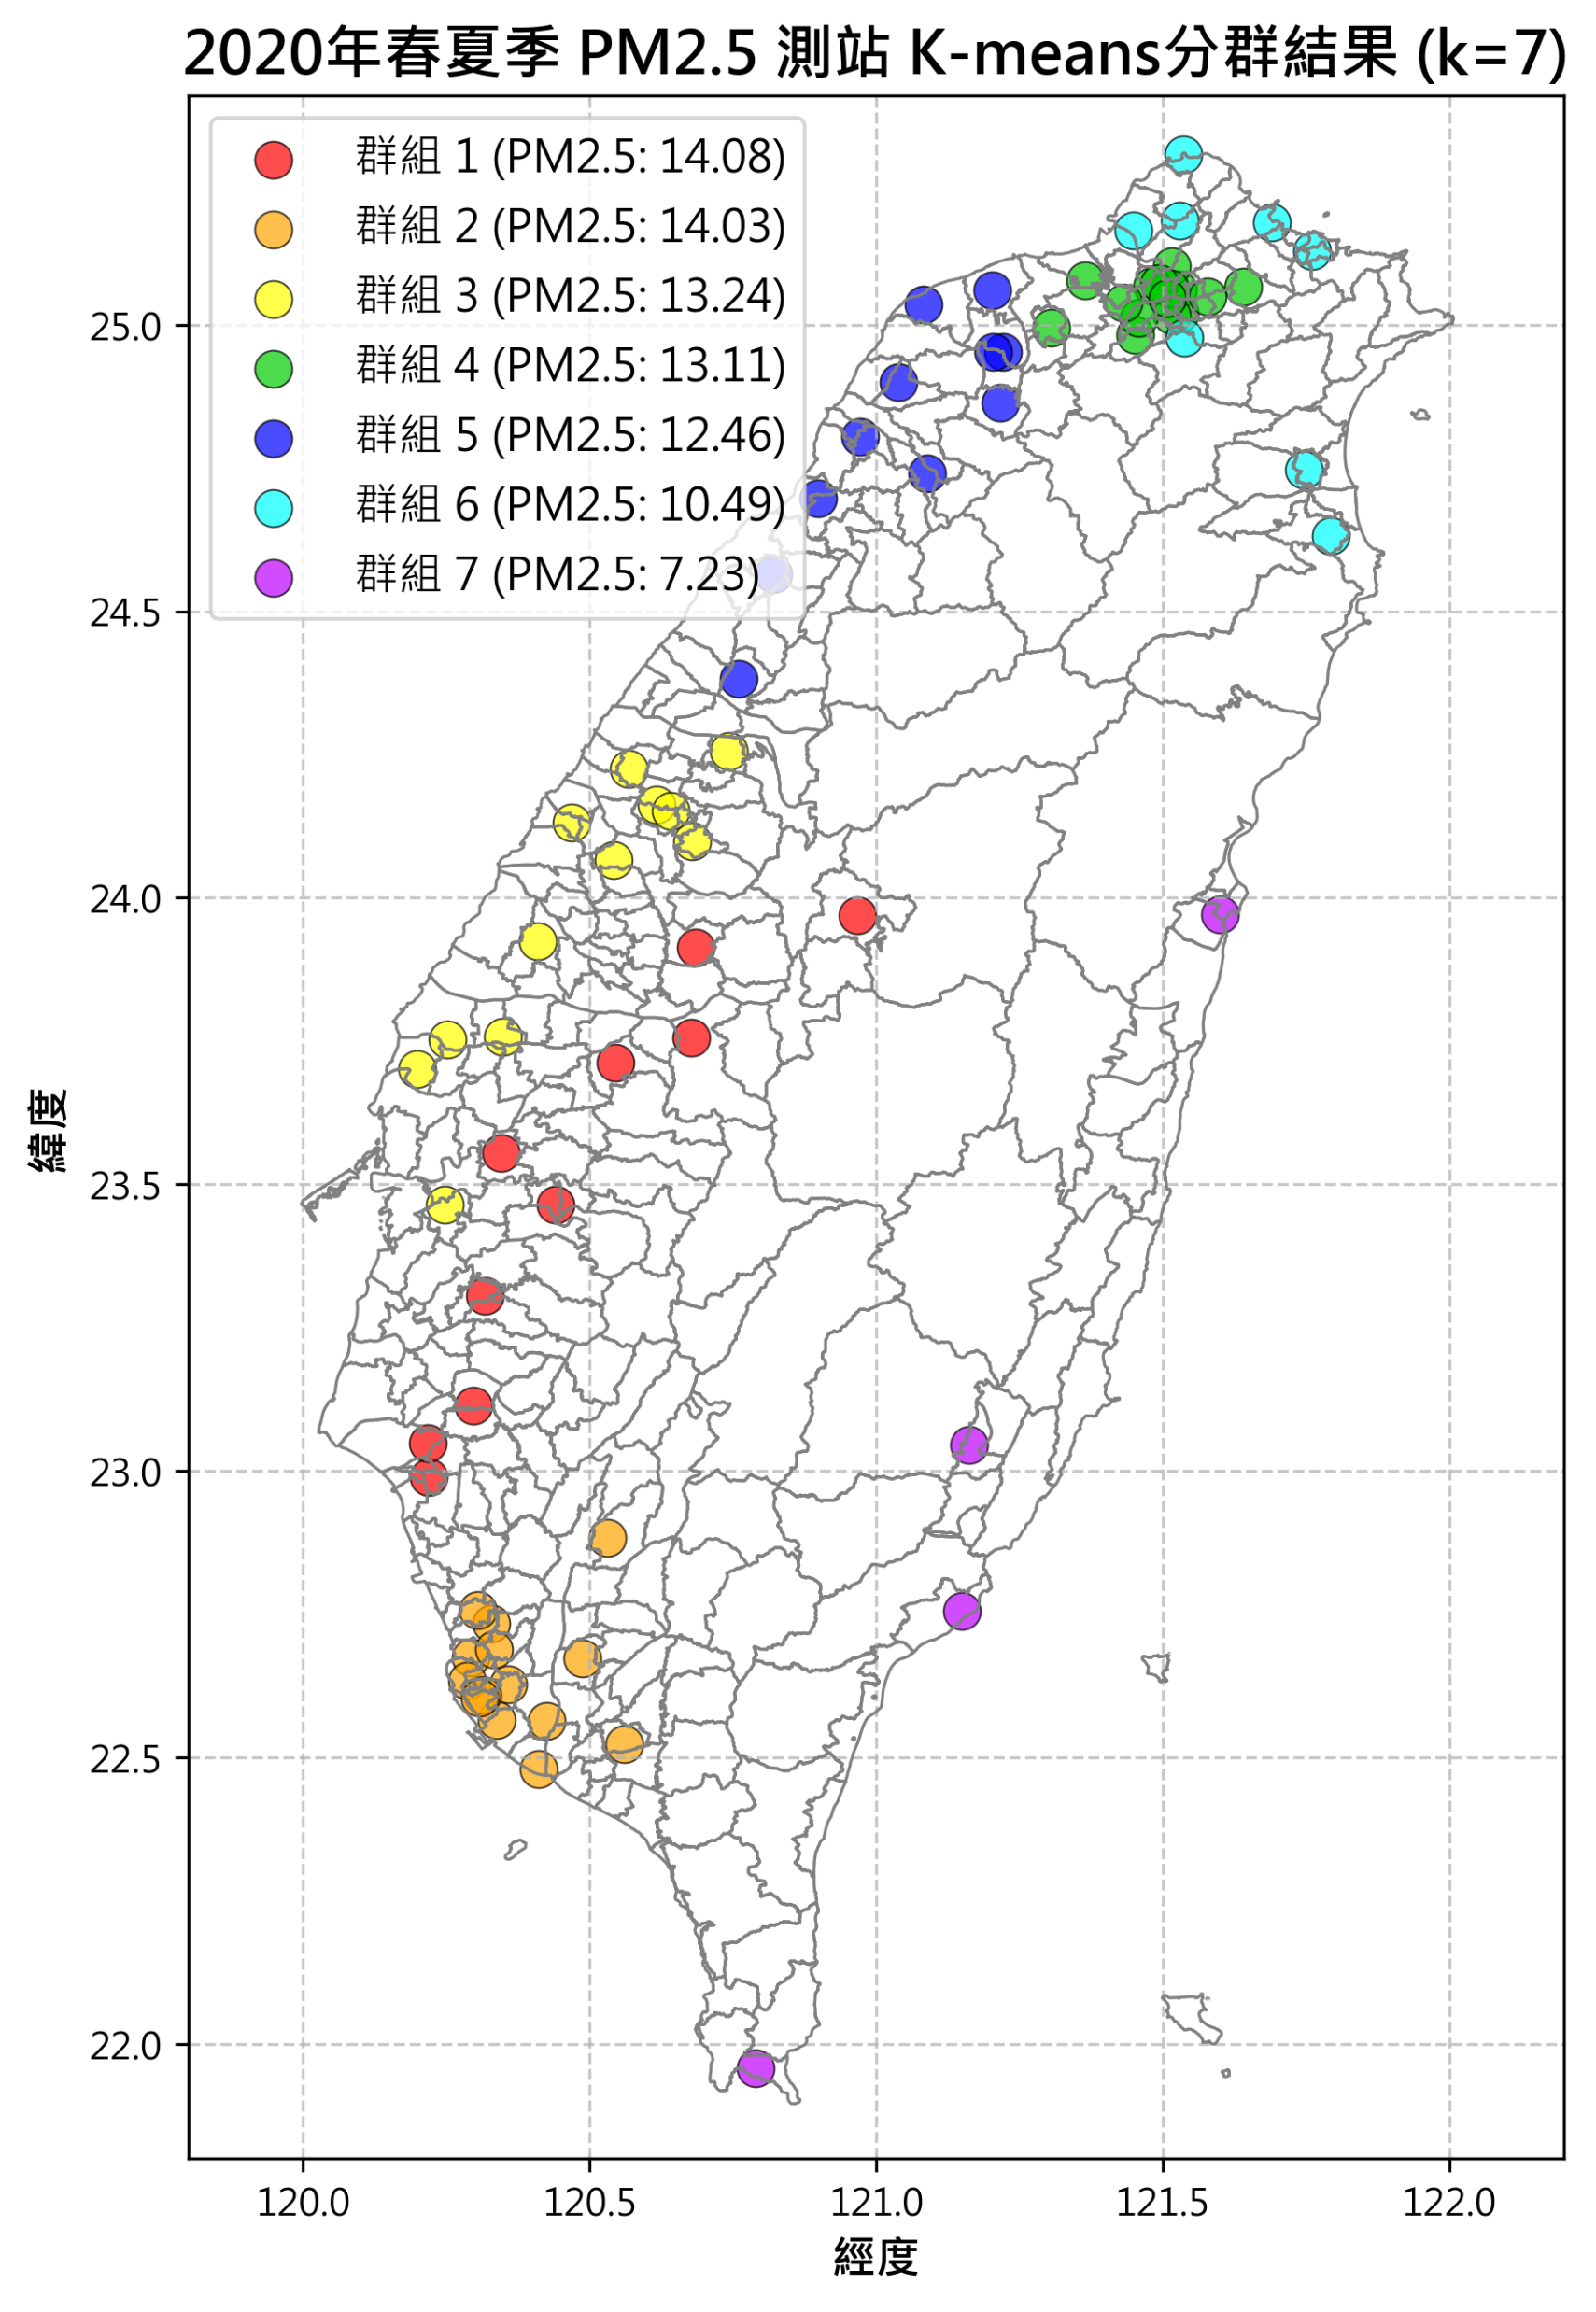
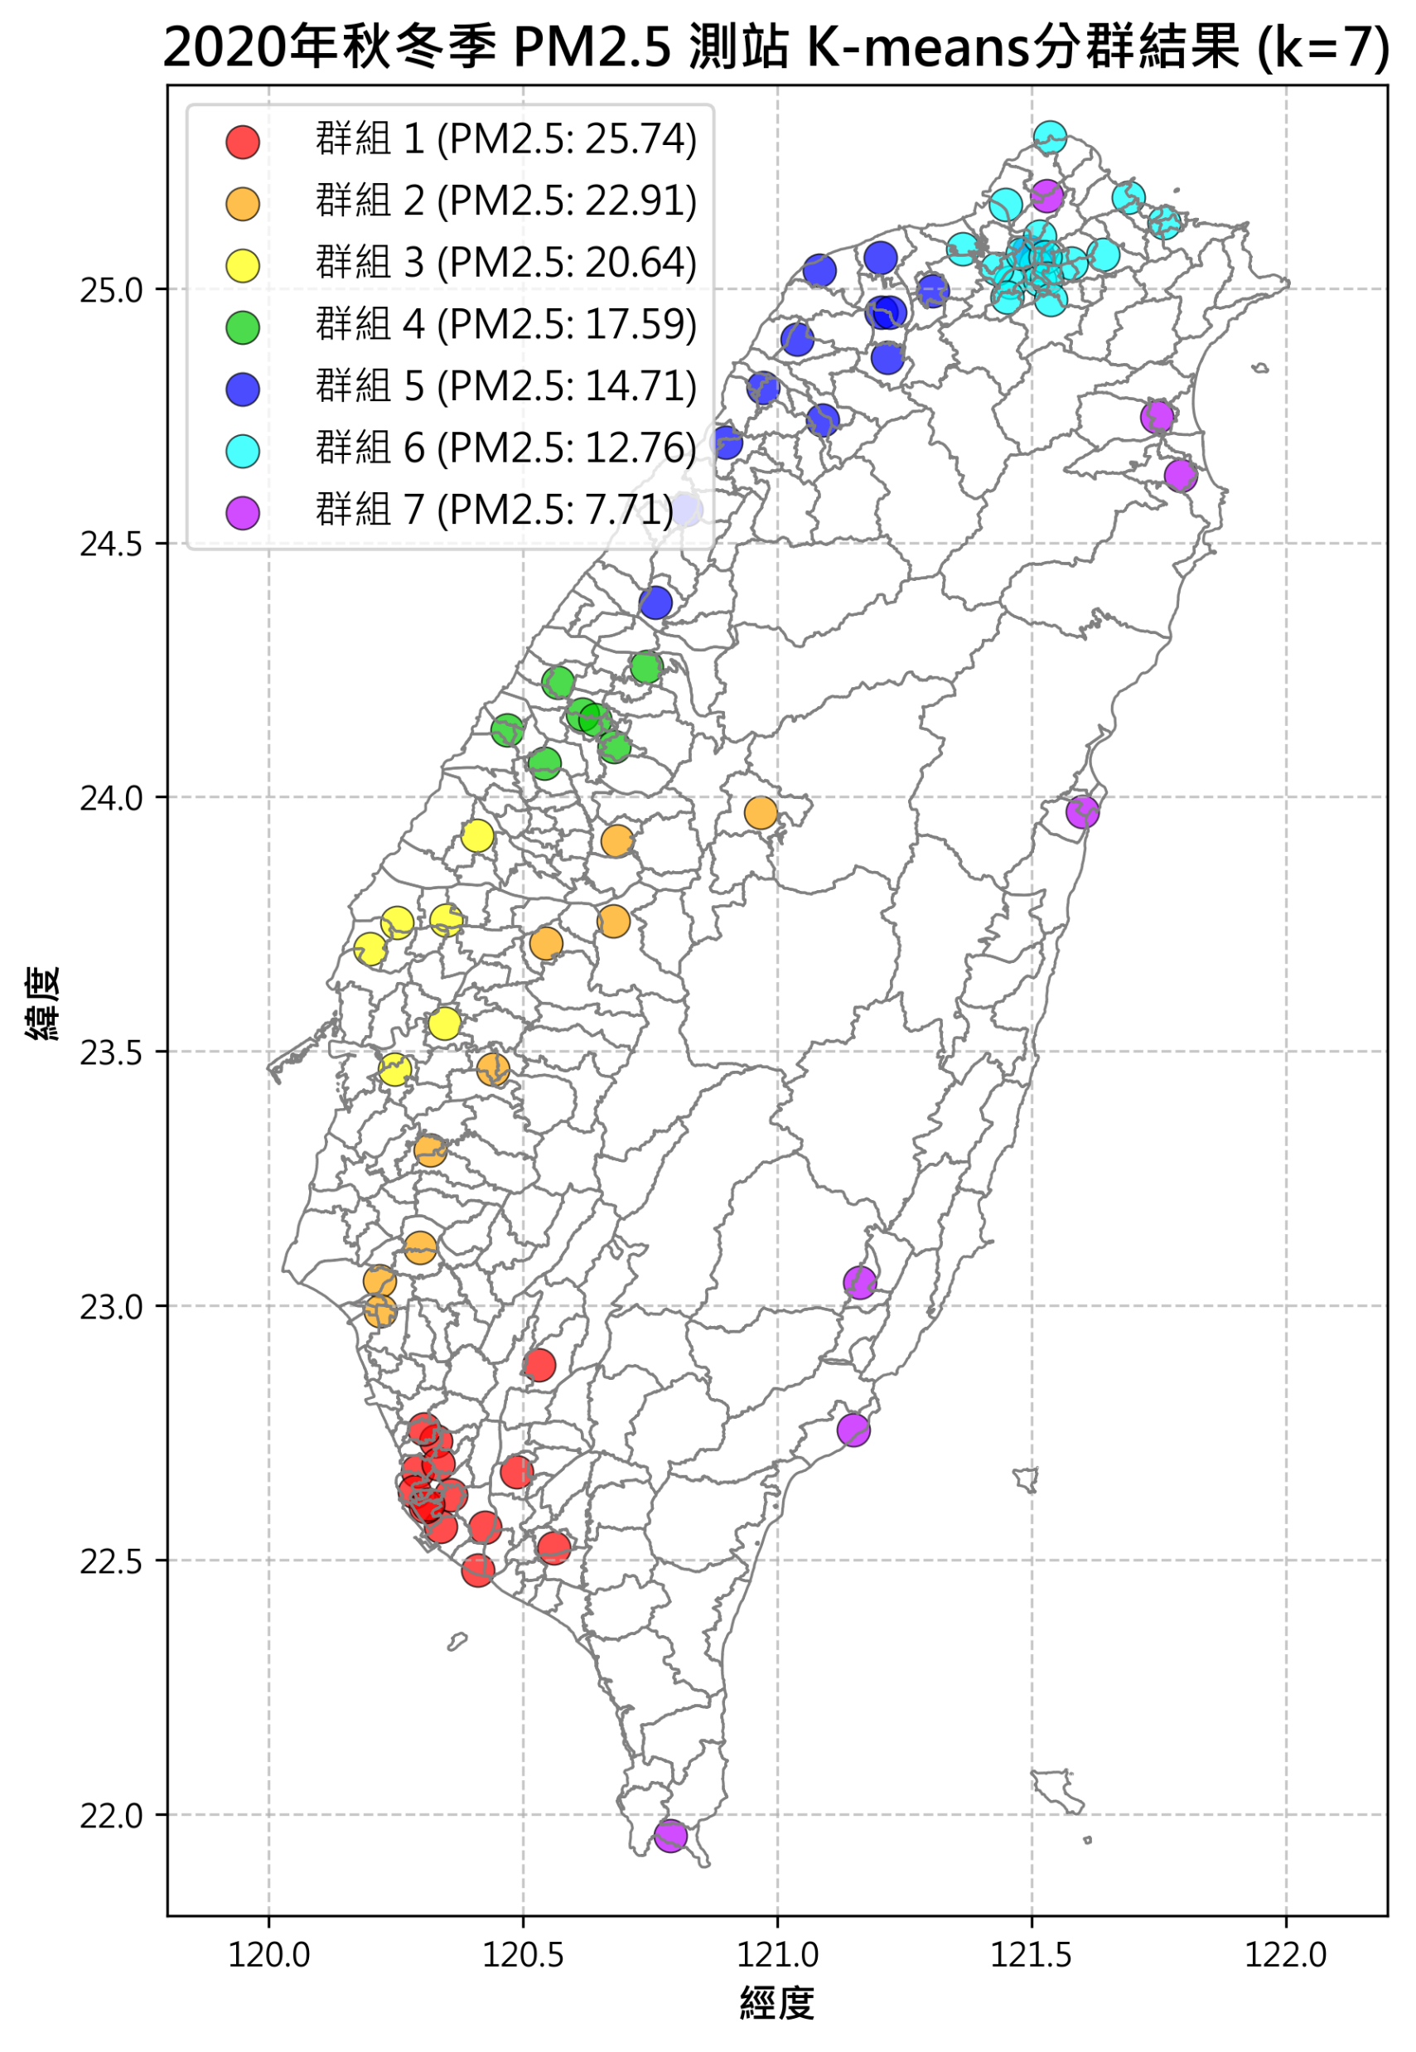
2020年 春夏 秋冬

Slide 20
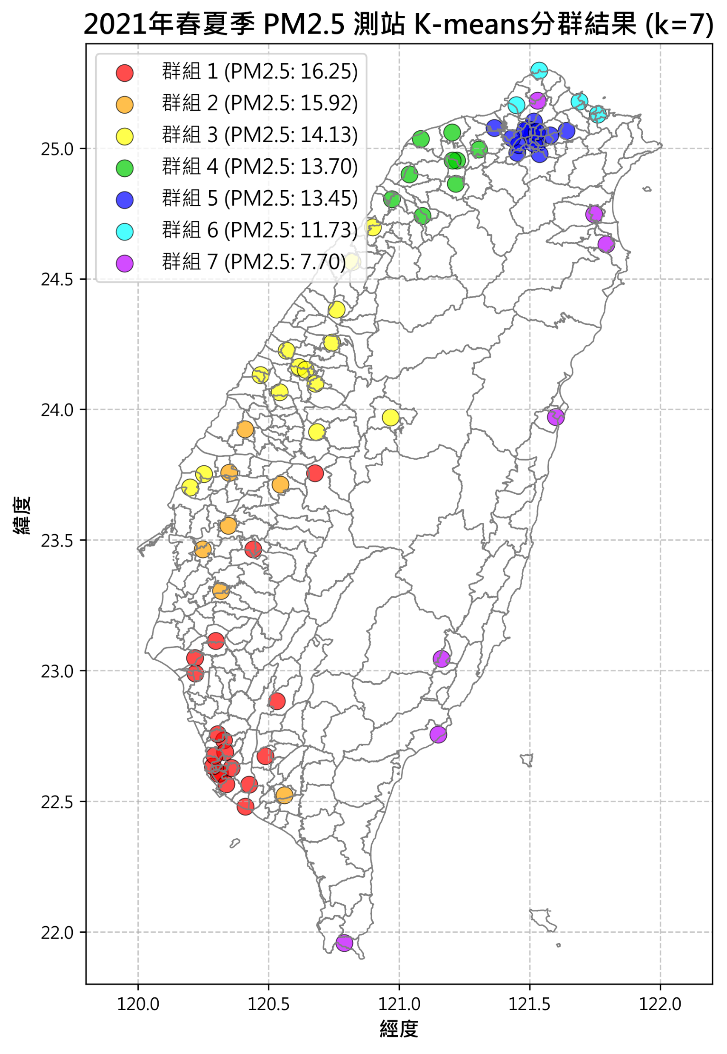
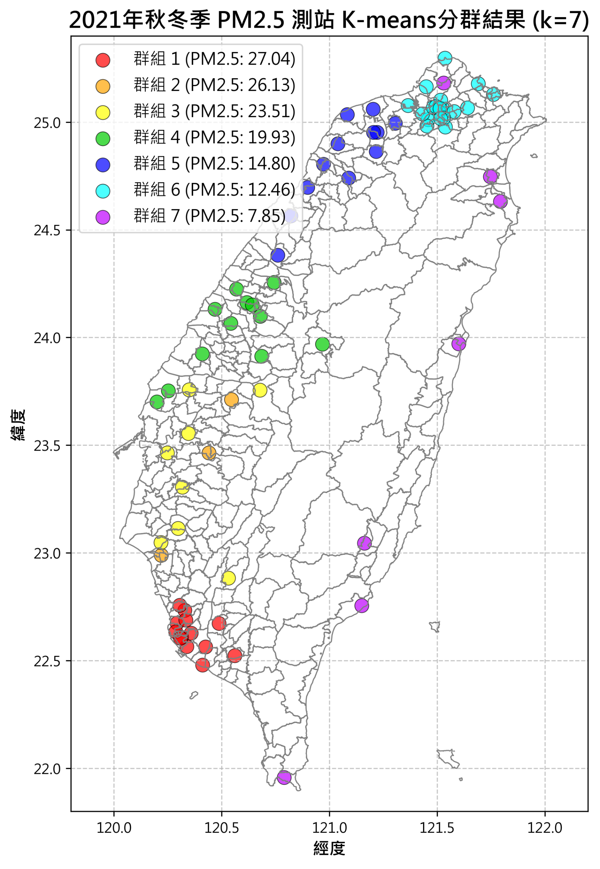
2021年 春夏 秋冬

Slide 21
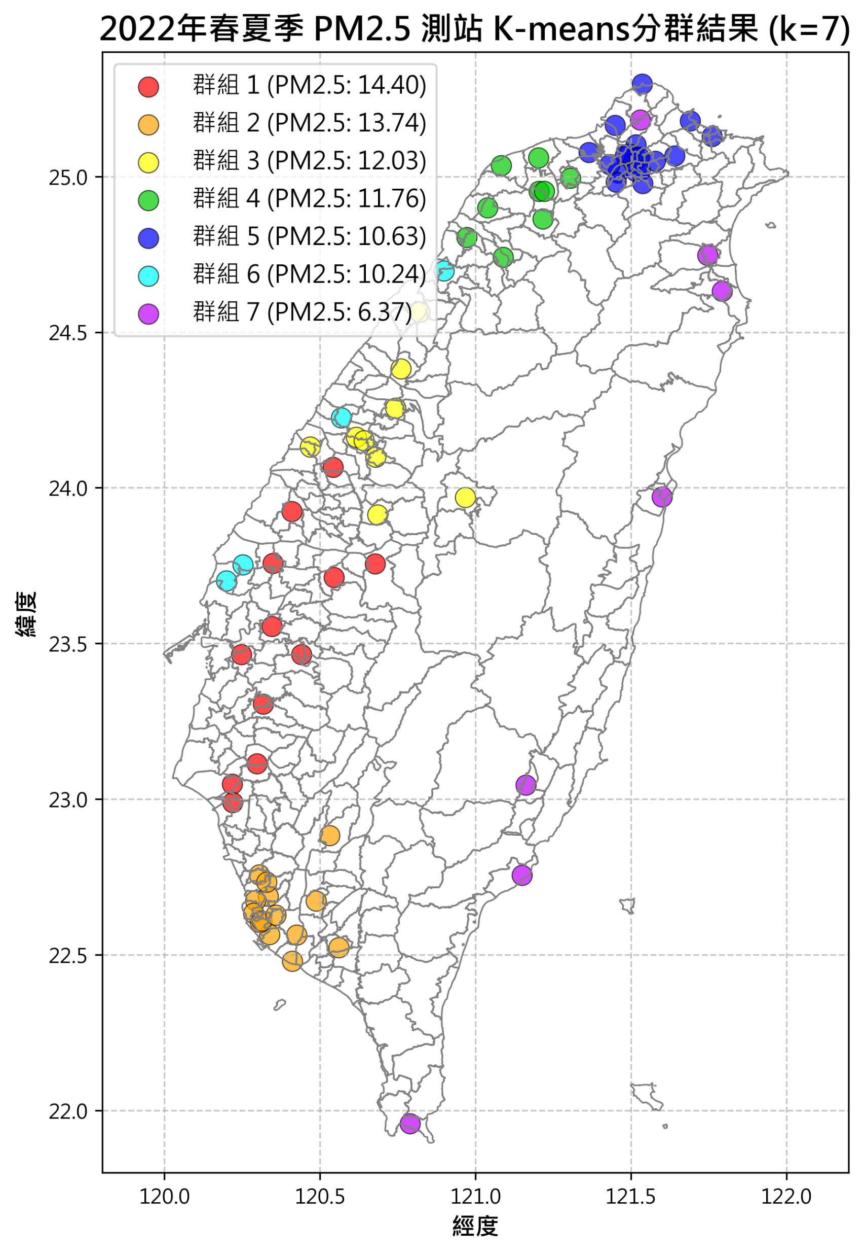

2022年 春夏 秋冬

Slide 22
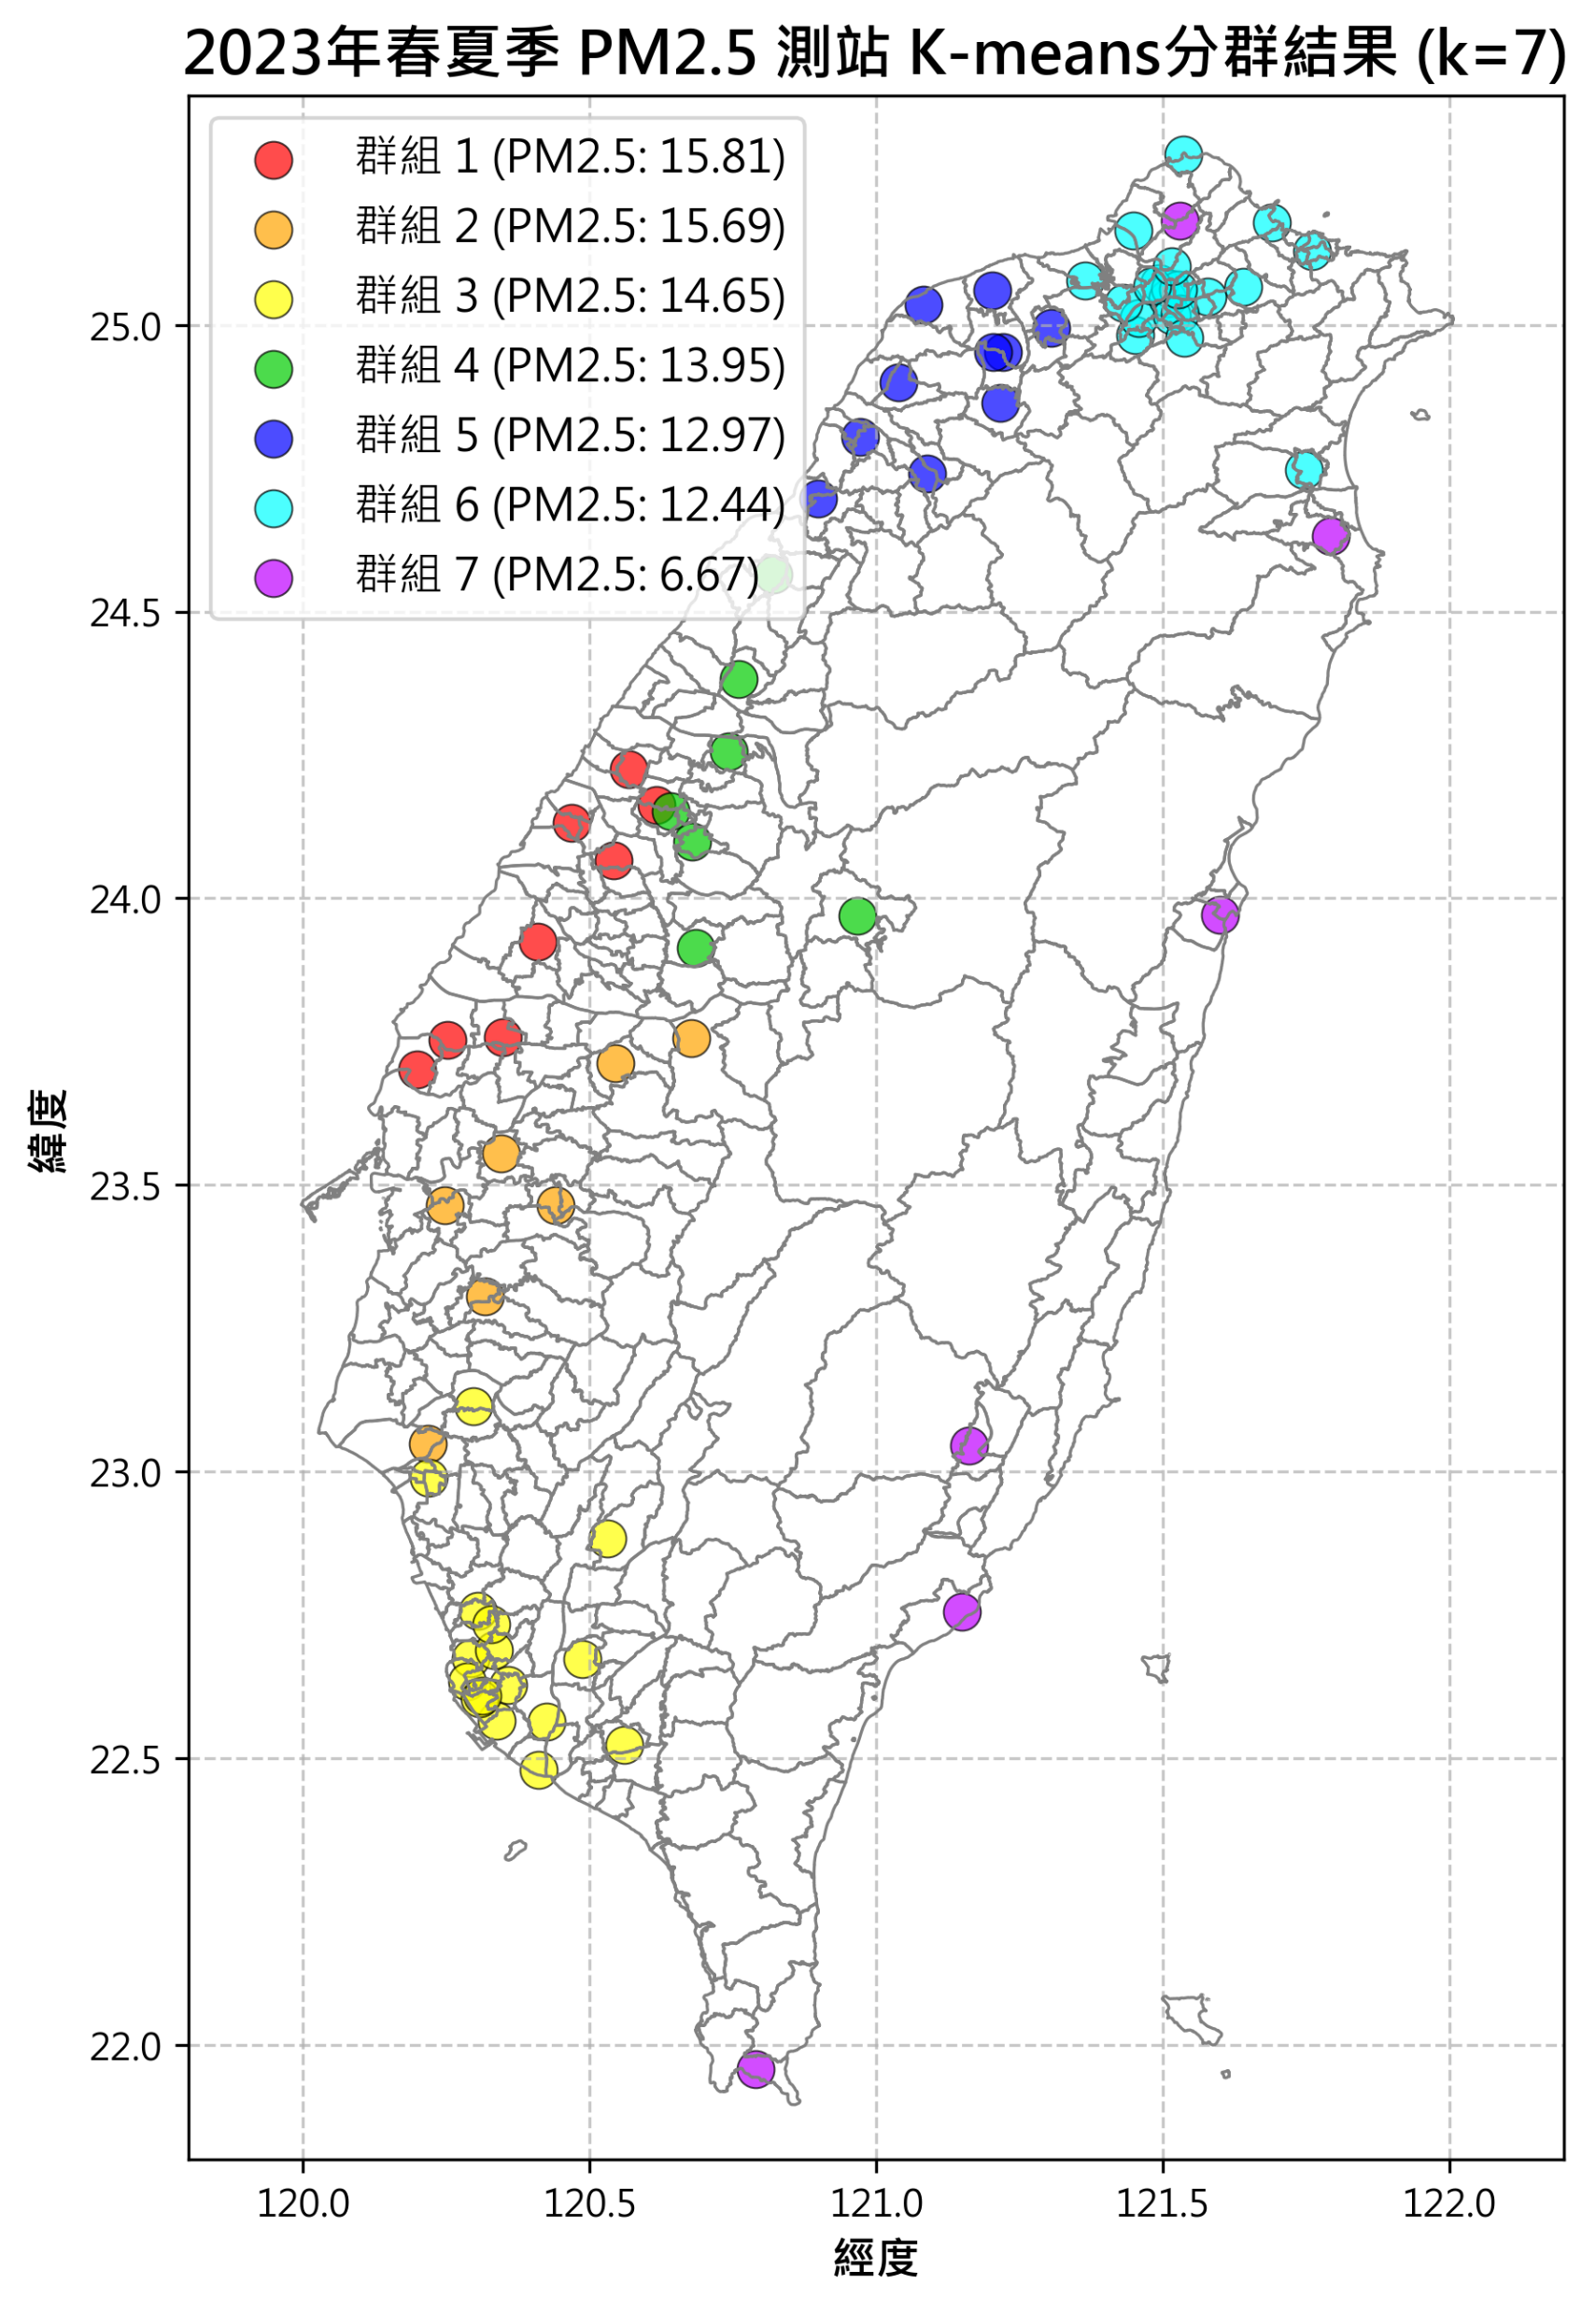
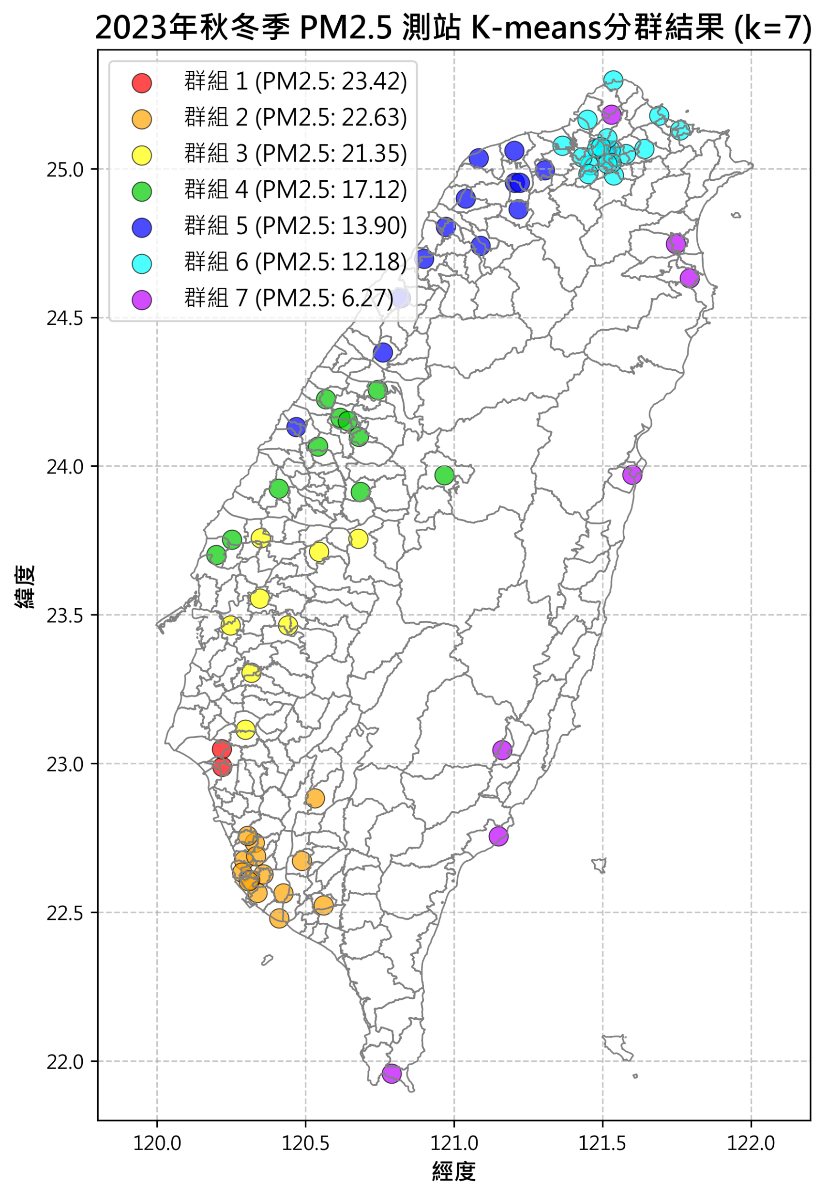
2023年 春夏 秋冬

Slide 23
比較一日、三日一組 分五群

Slide 24
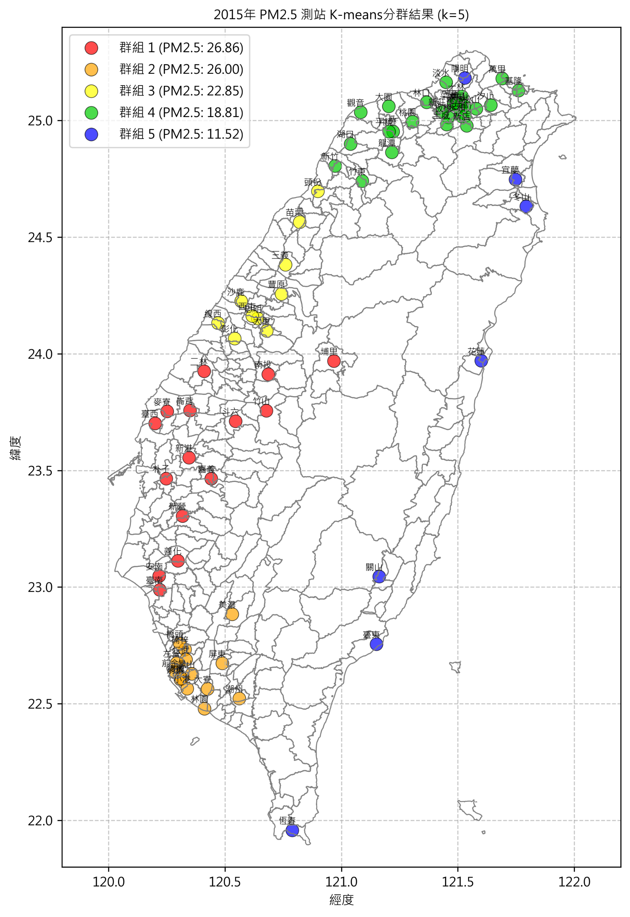
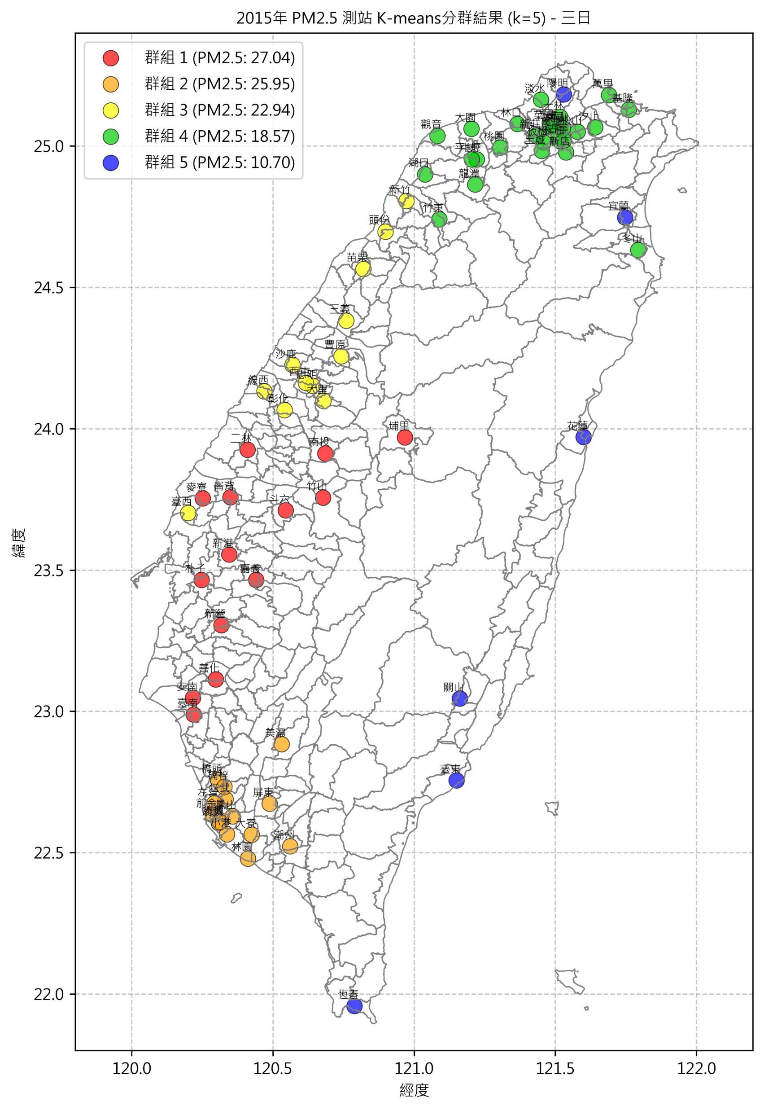
2015年 一日 三日

Slide 25


2016年 一日 三日

Slide 26

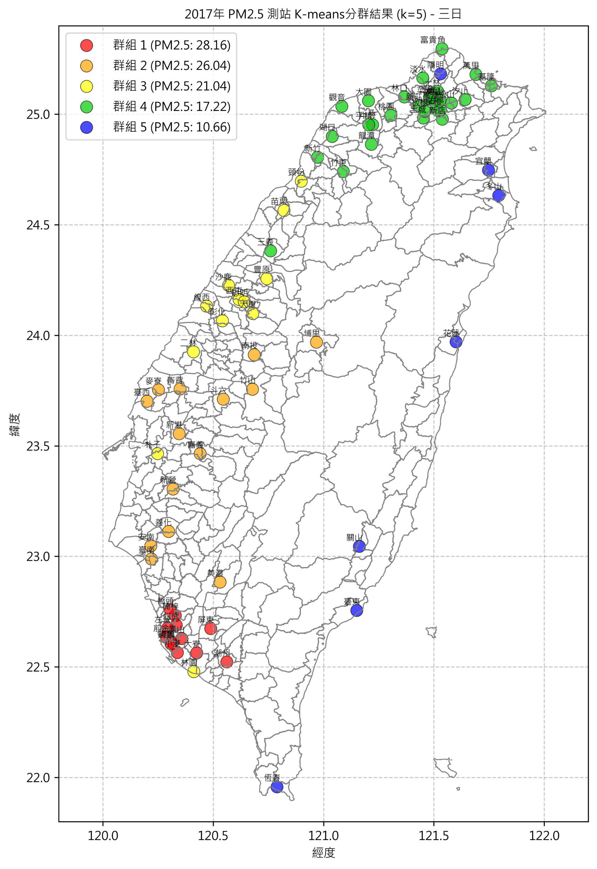
2017年 一日 三日

Slide 27
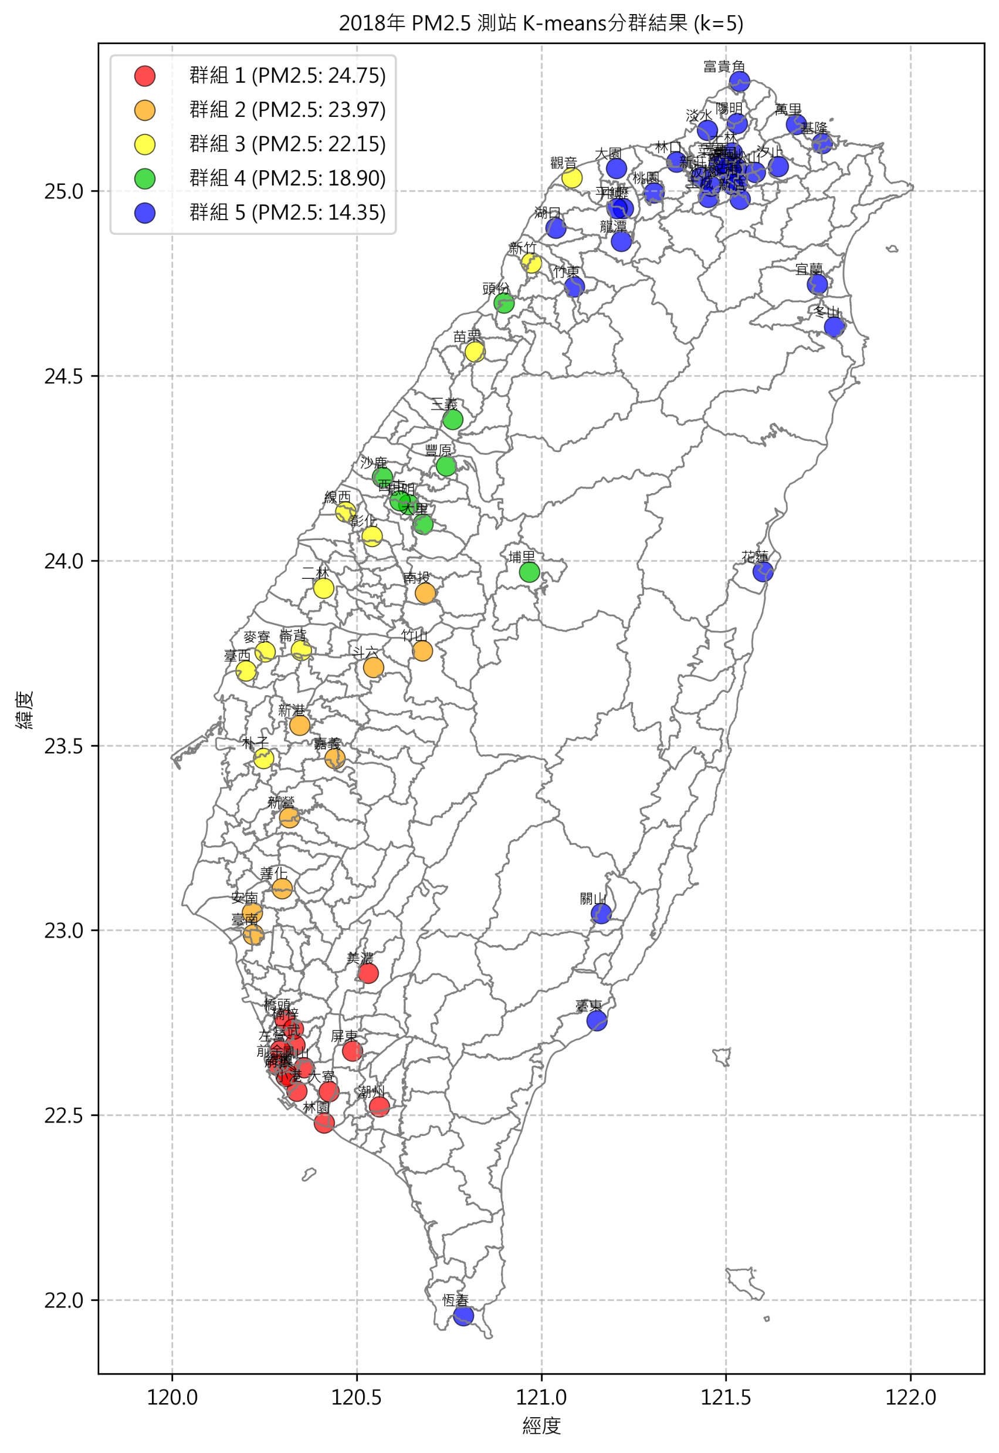
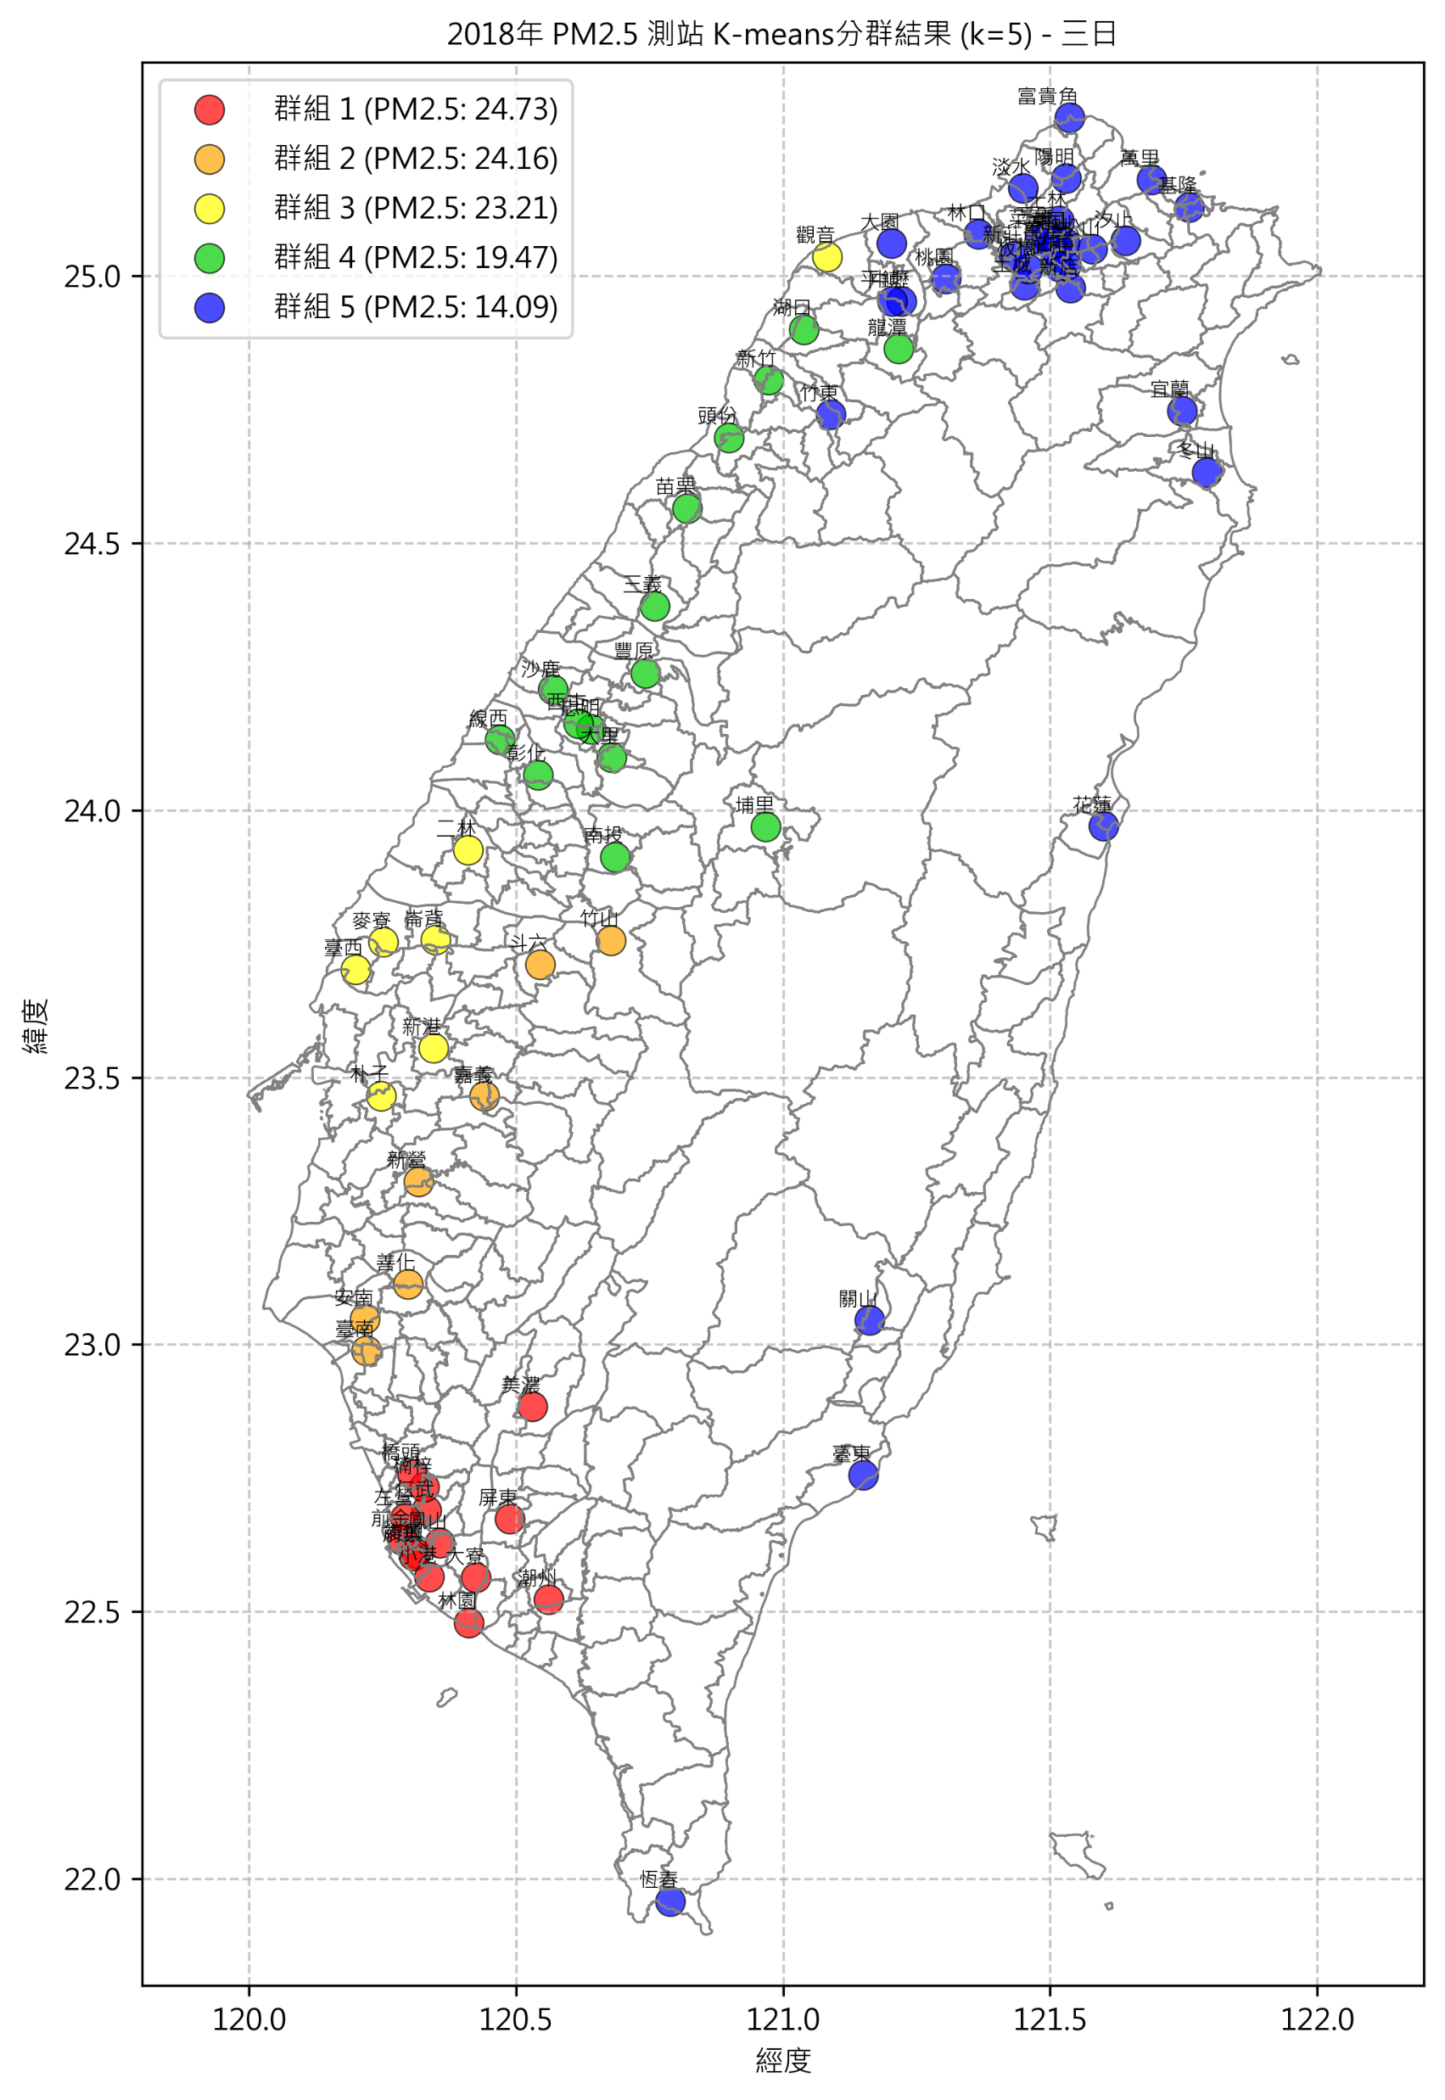
2018年 一日 三日

Slide 28


2019年 一日 三日

Slide 29


2020年 一日 三日

Slide 30


2021年 一日 三日

Slide 31


2022年 一日 三日

Slide 32
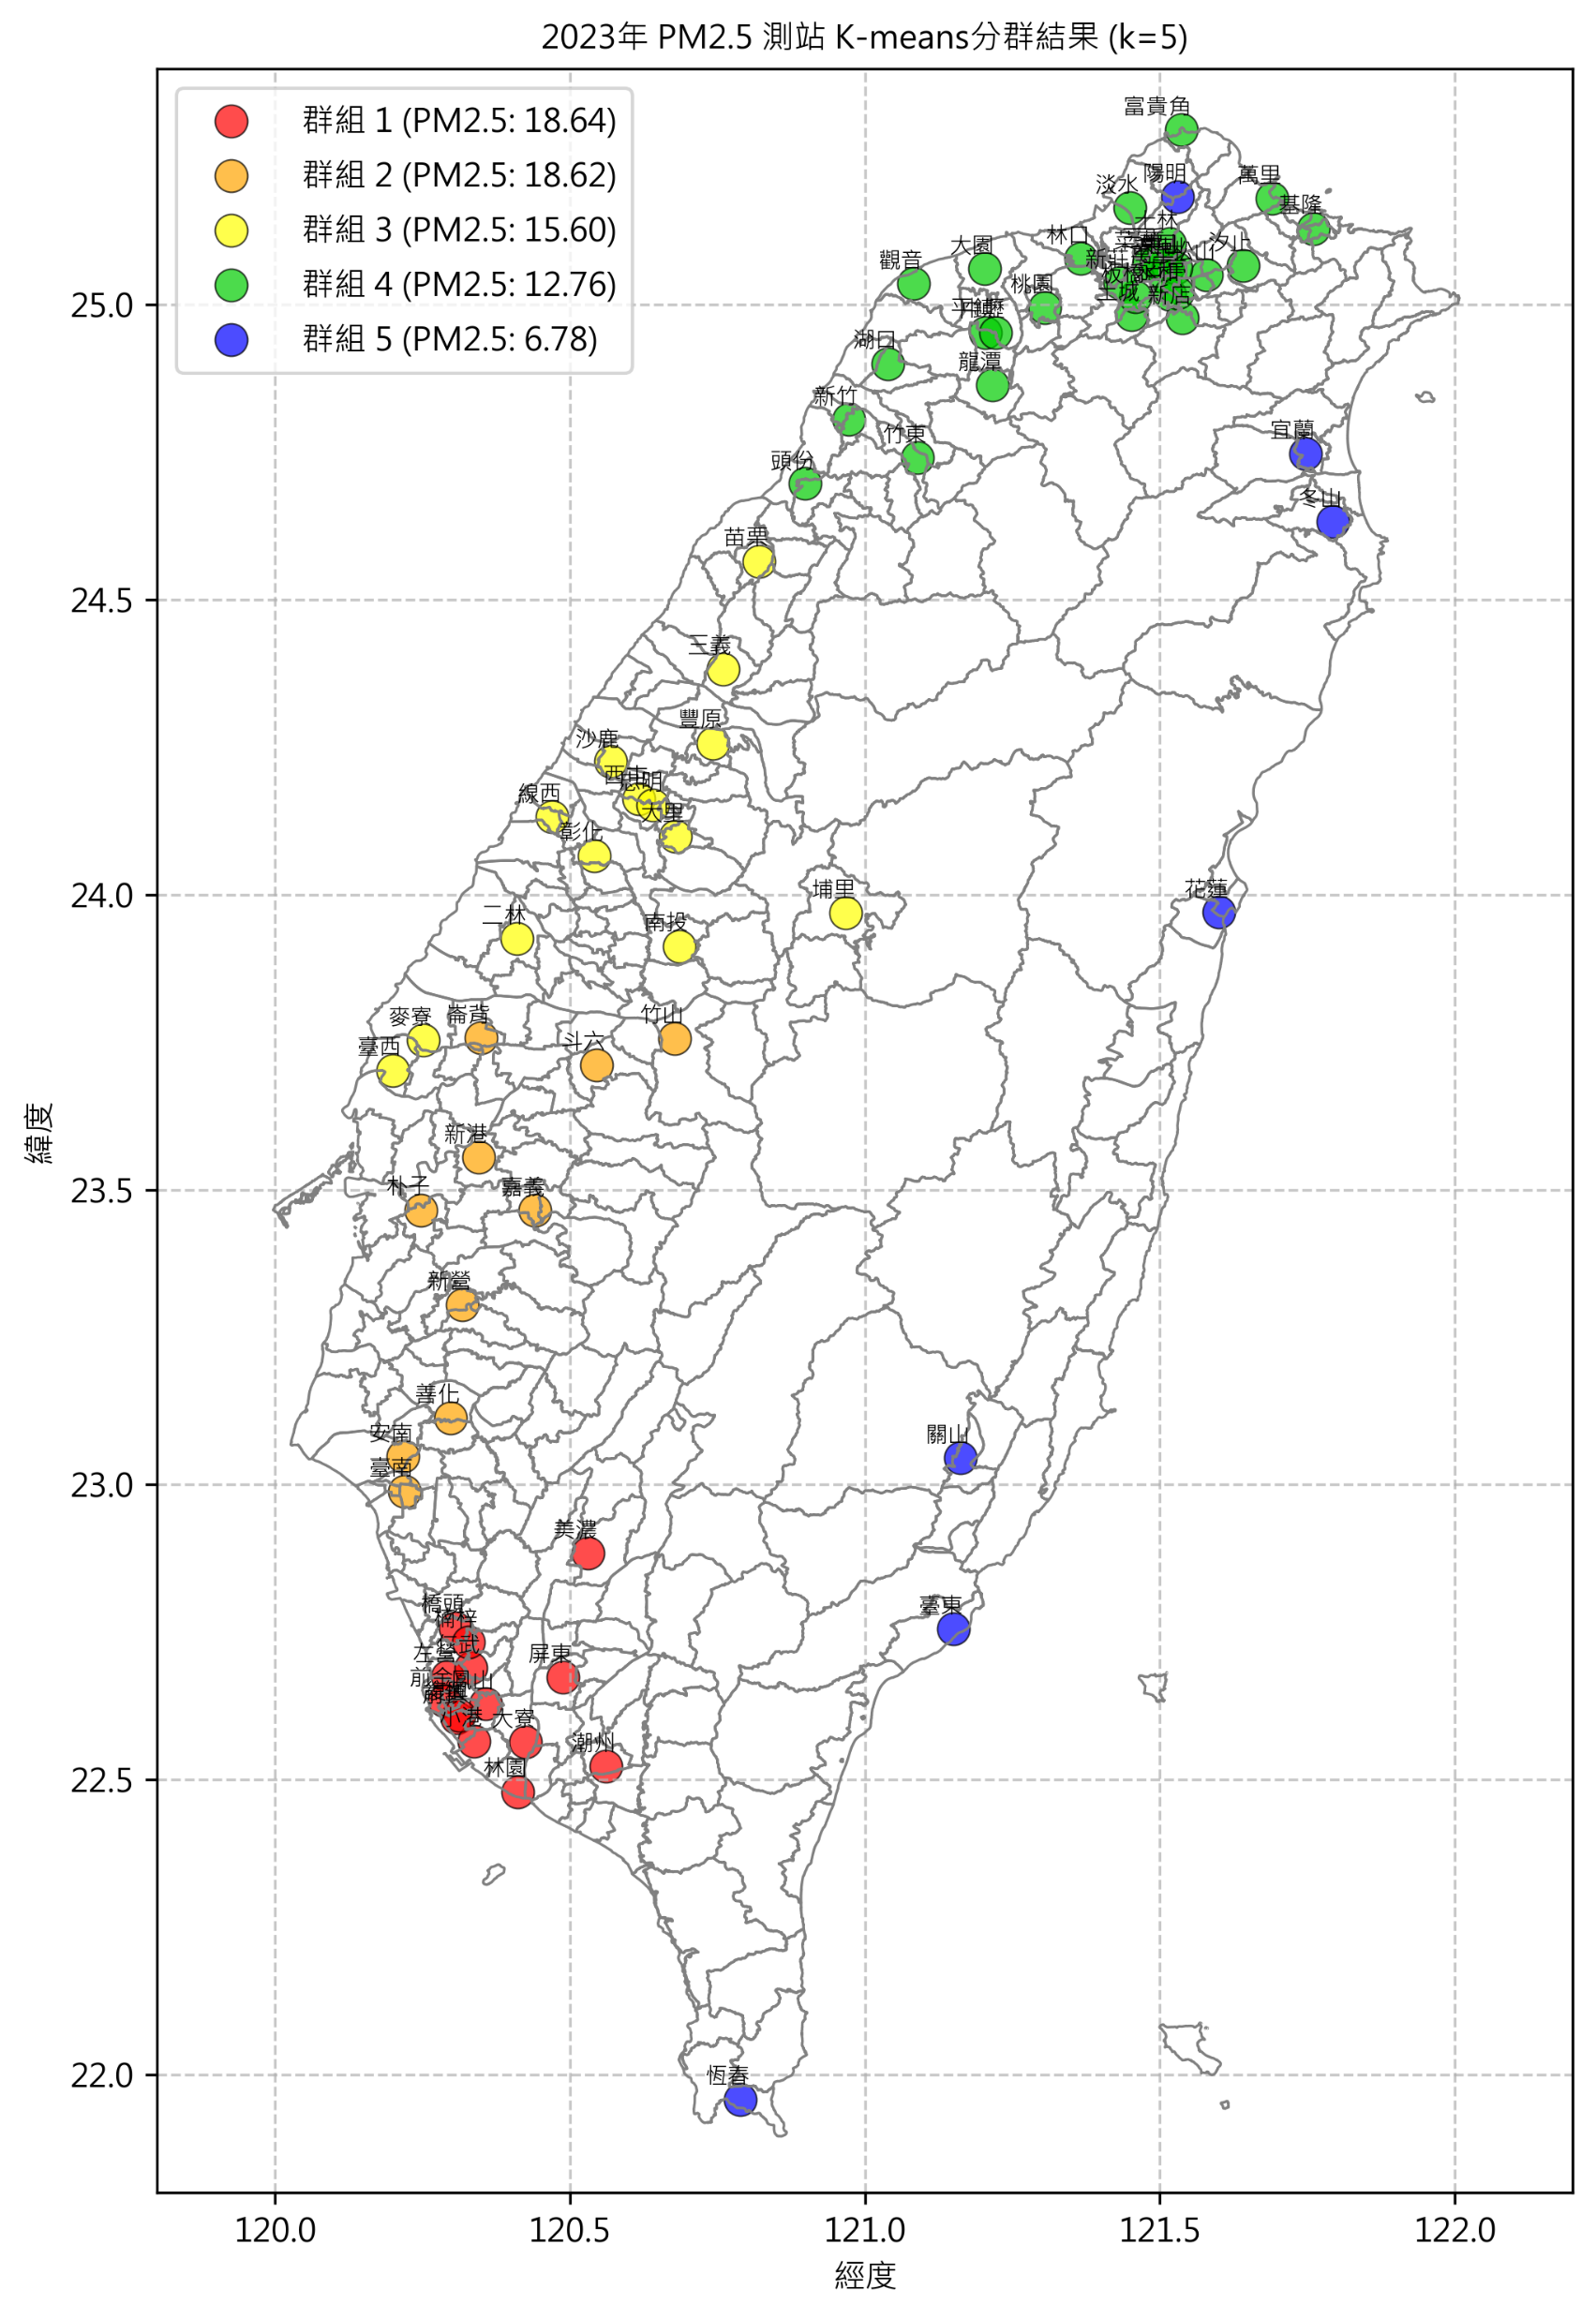

2023年 一日 三日

Slide 33
比較一日、三日一組 分七群

Slide 34
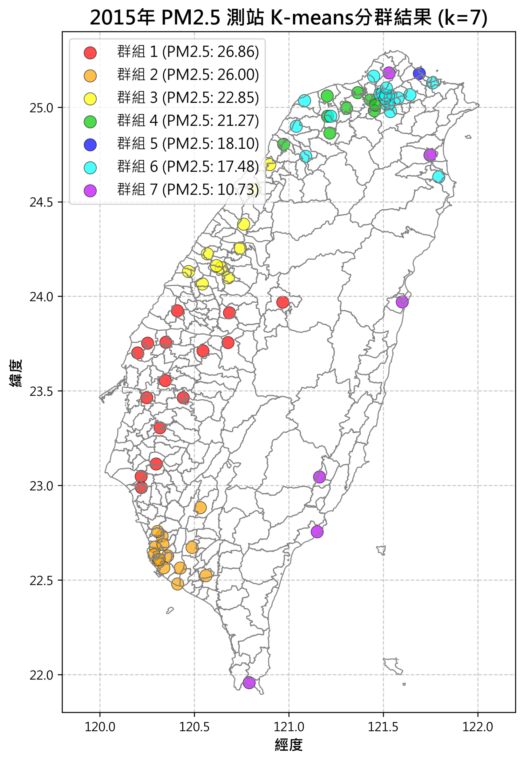
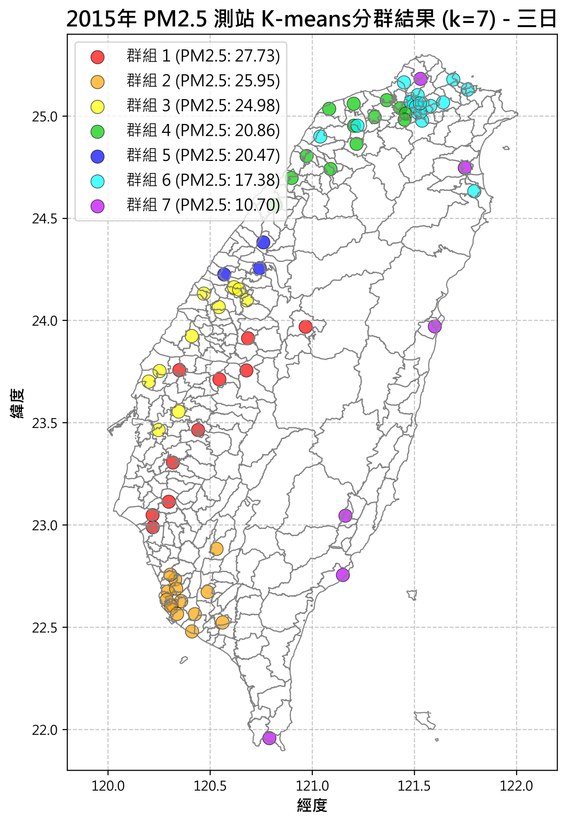
2015年 一日 三日

Slide 35
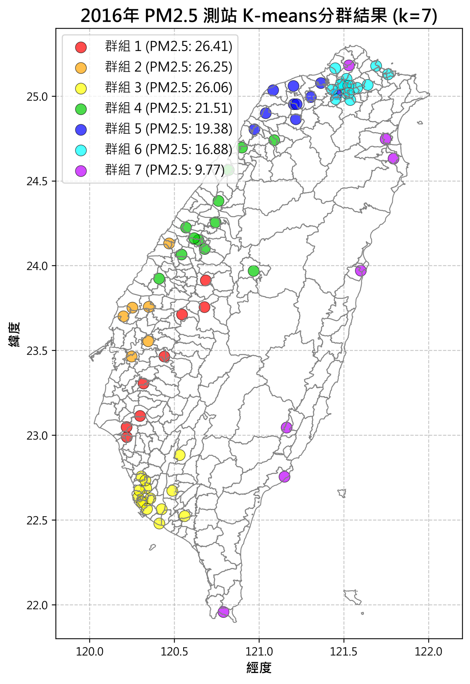
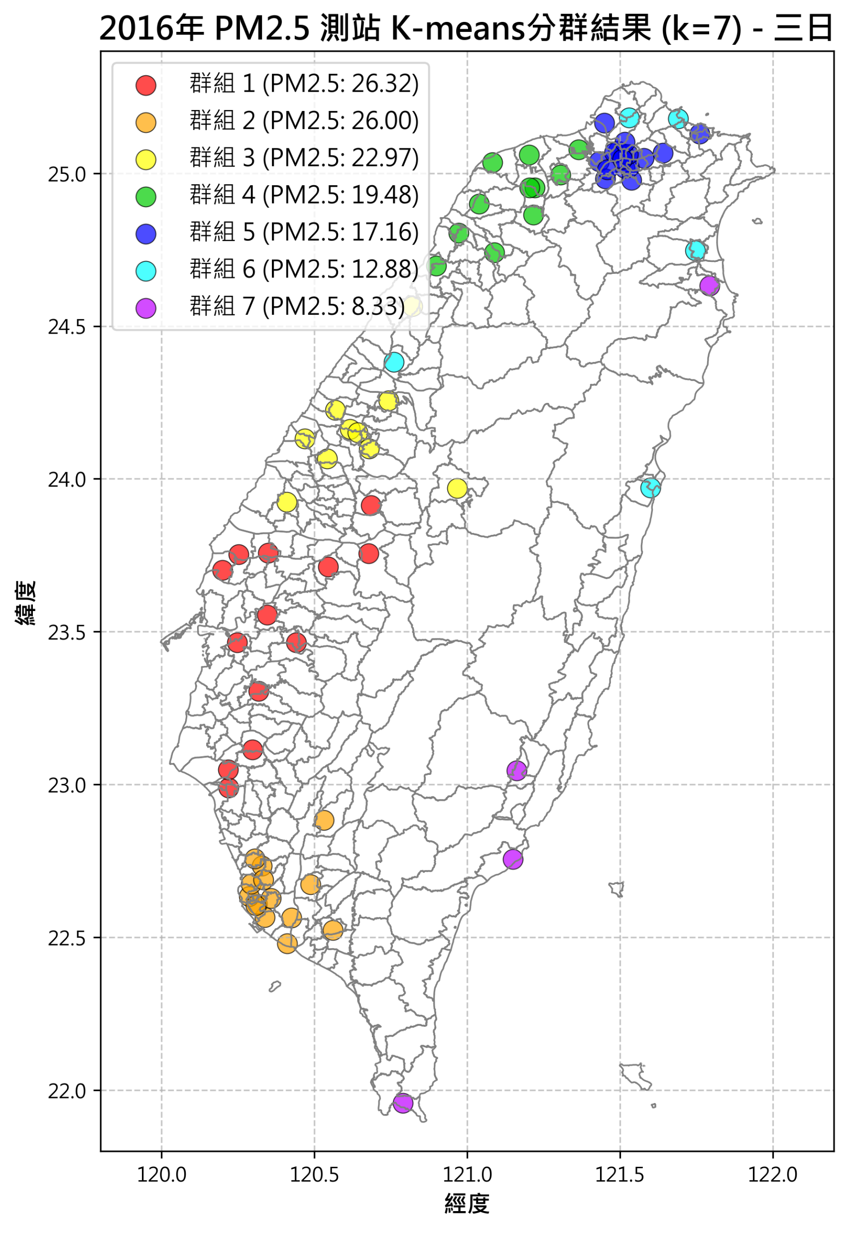
2016年 一日 三日

Slide 36
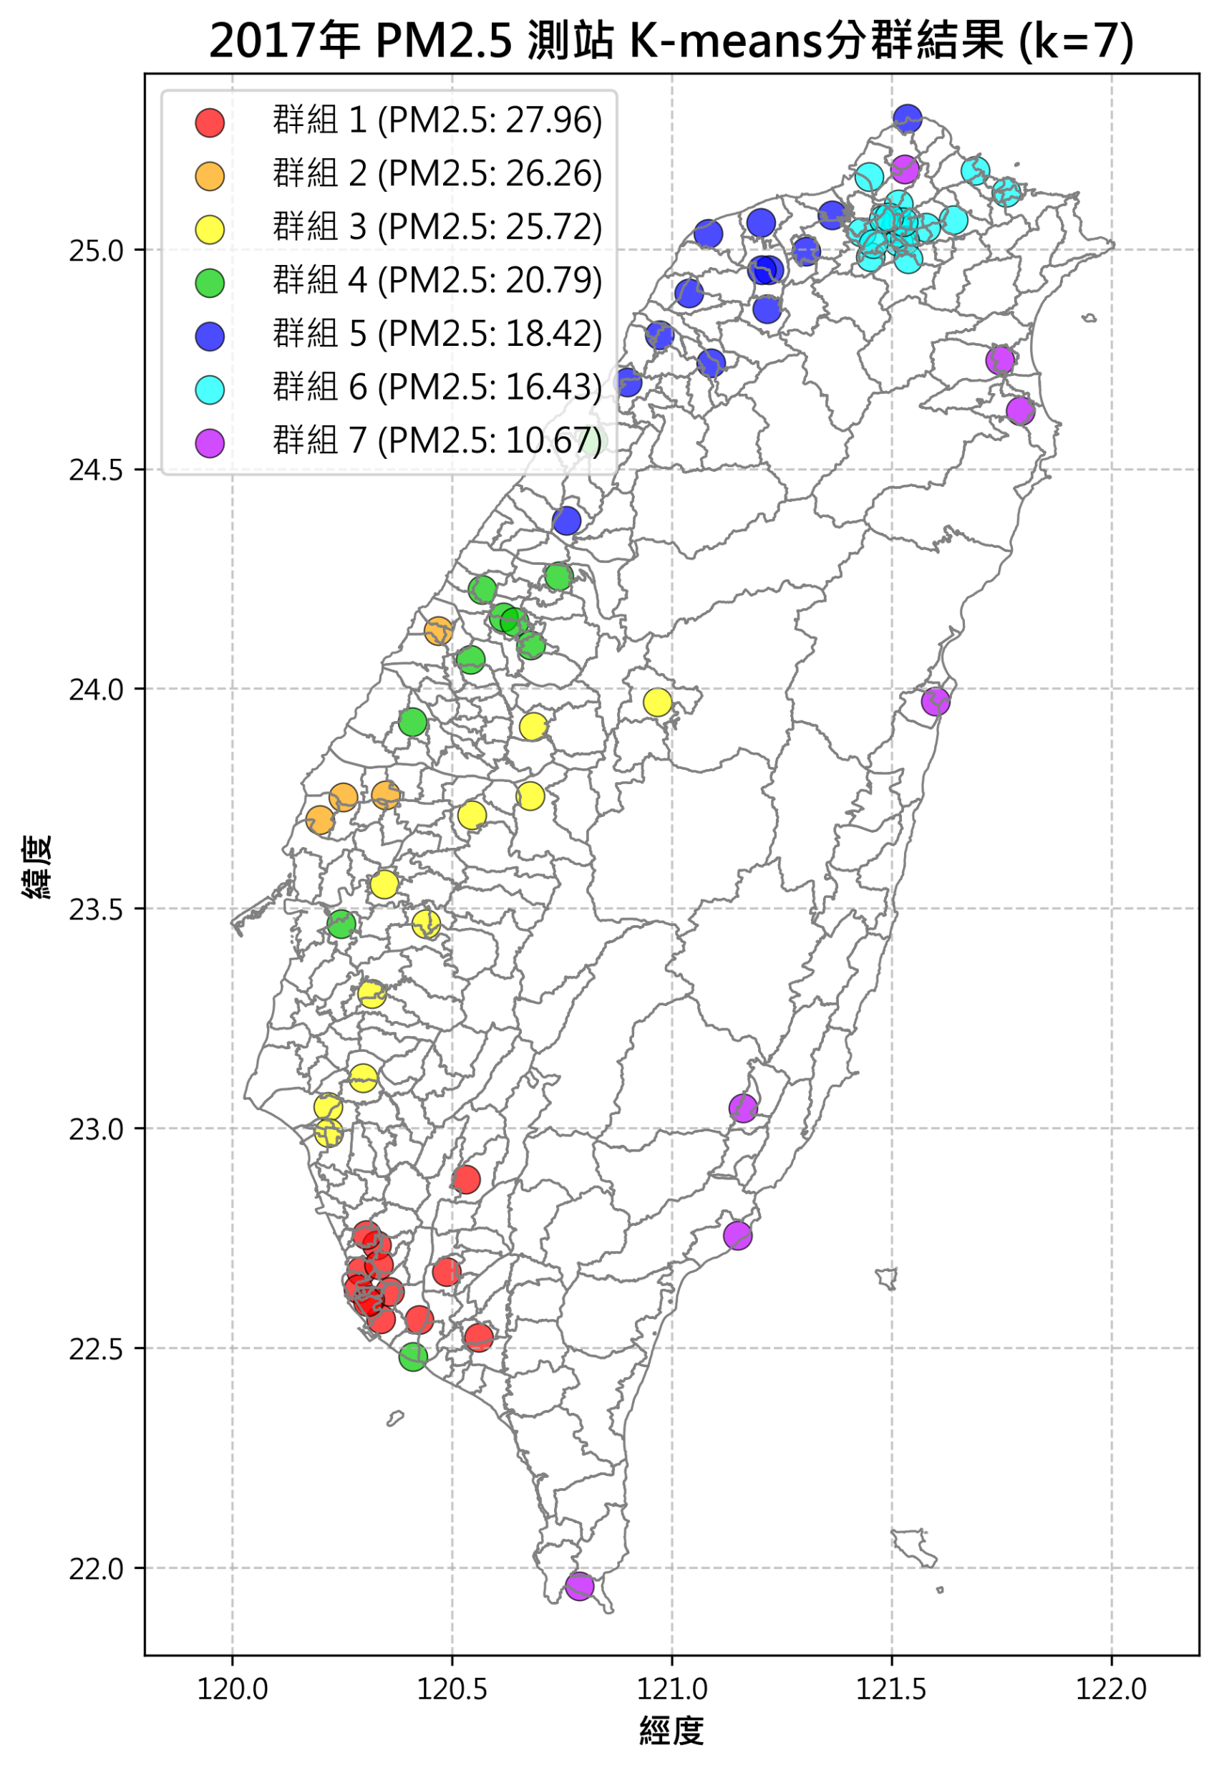
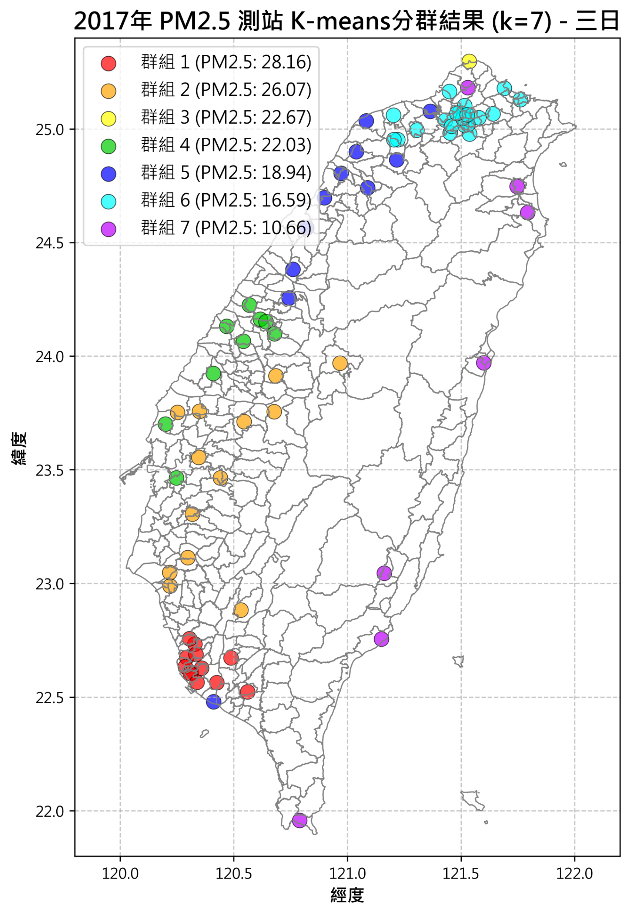
2017年 一日 三日

Slide 37
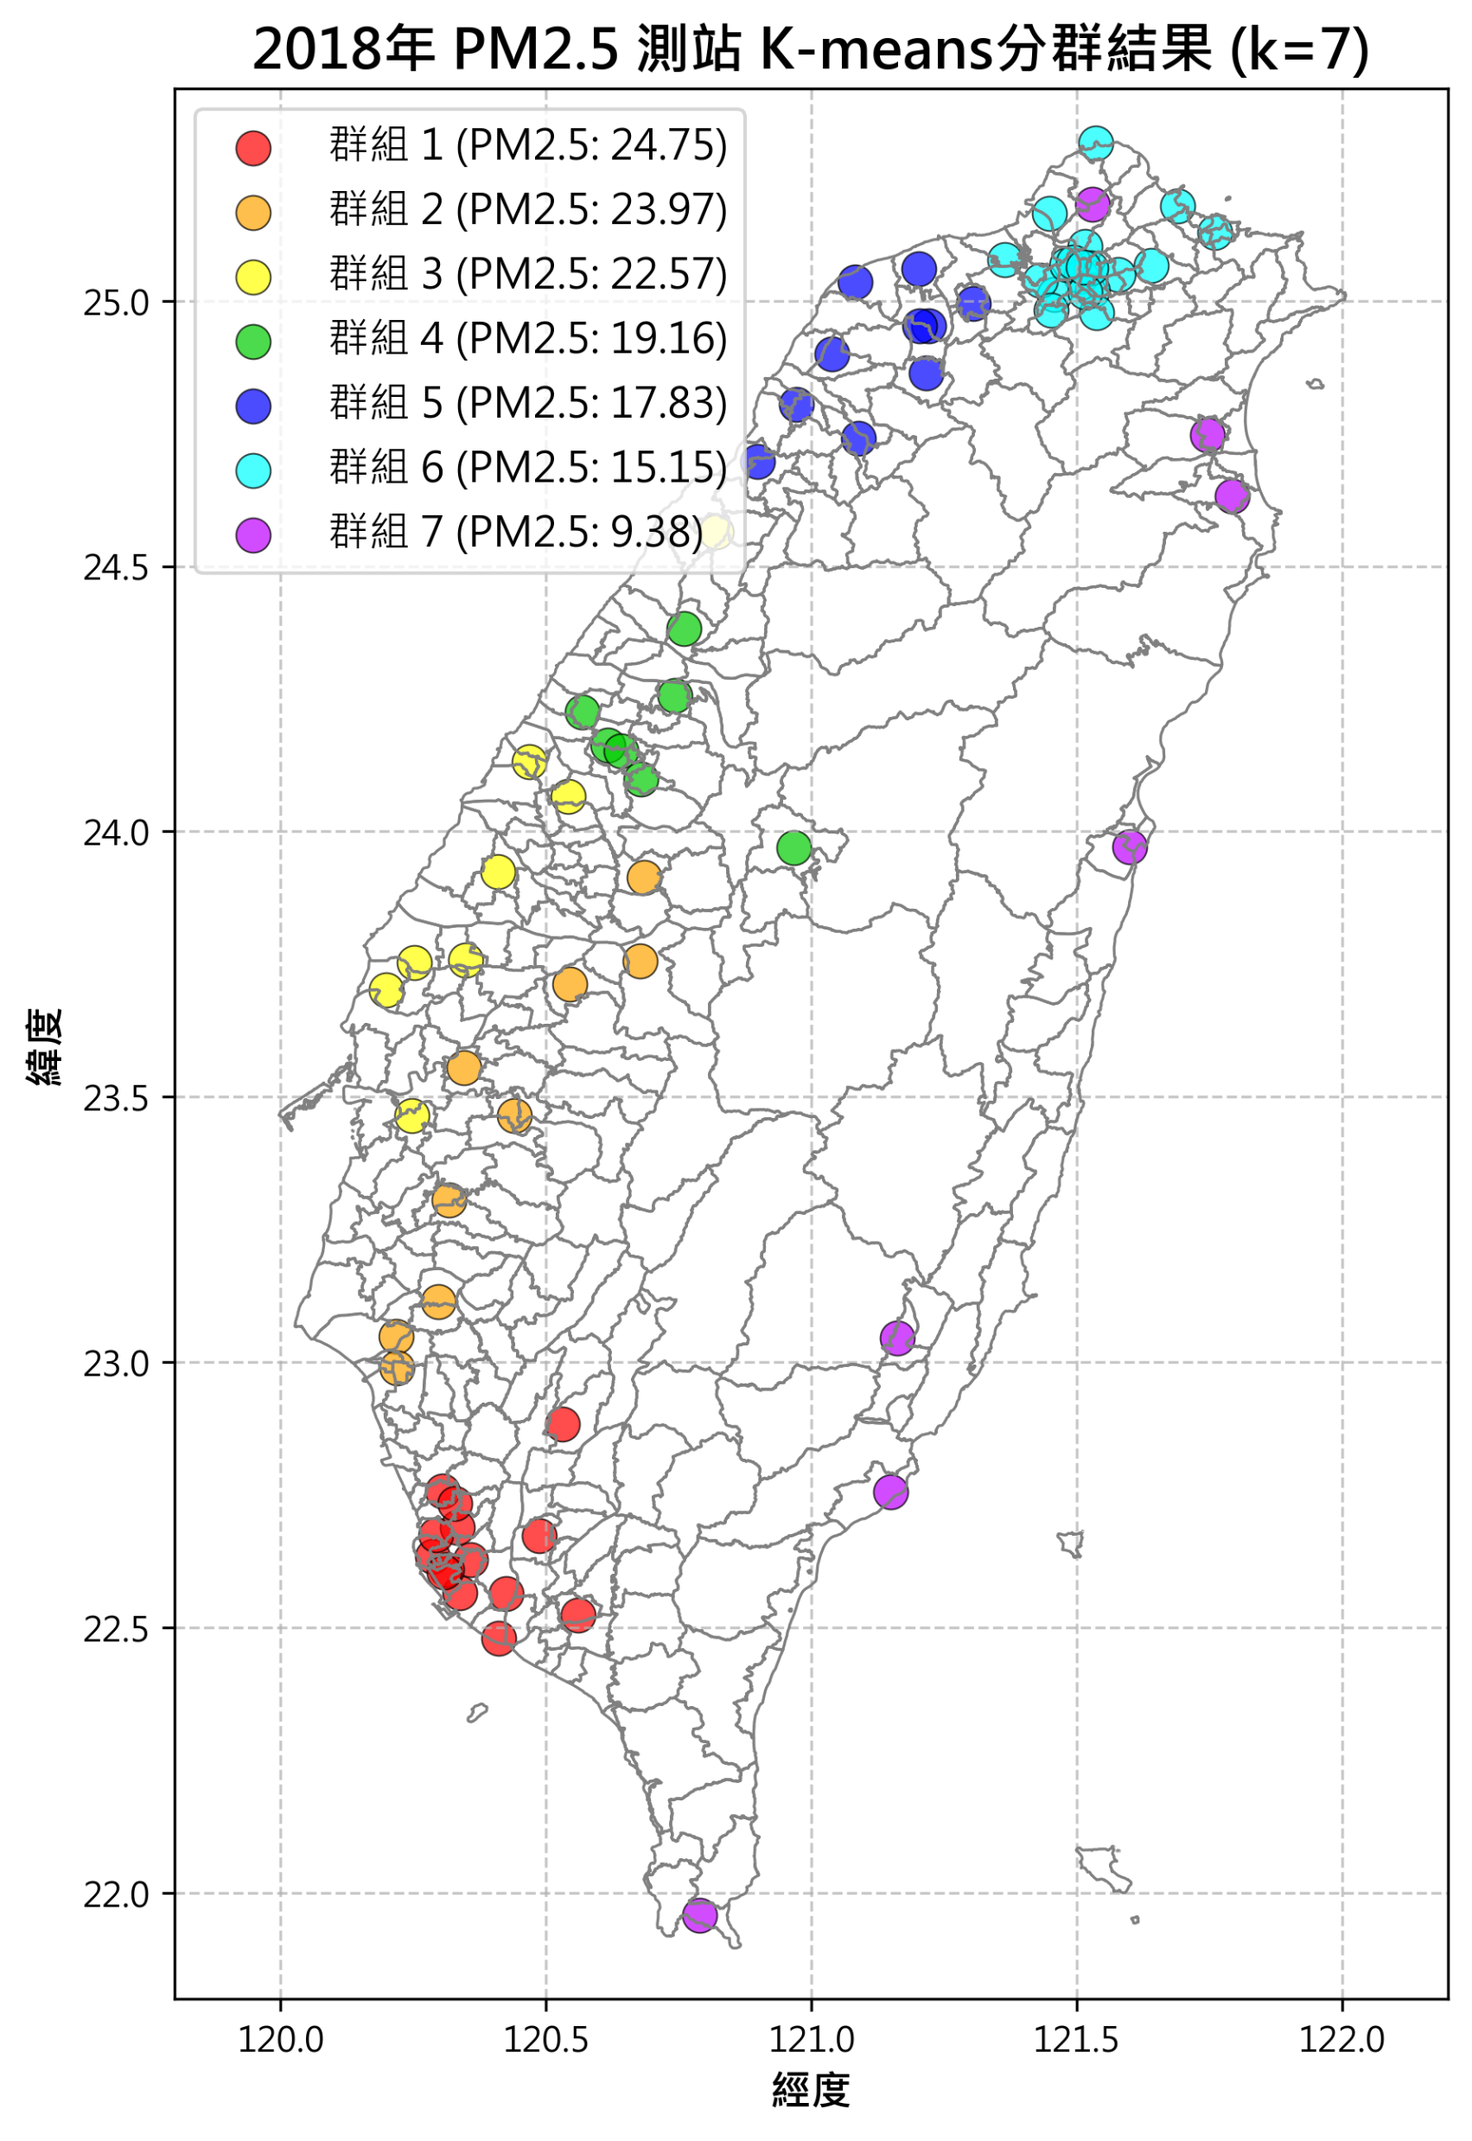
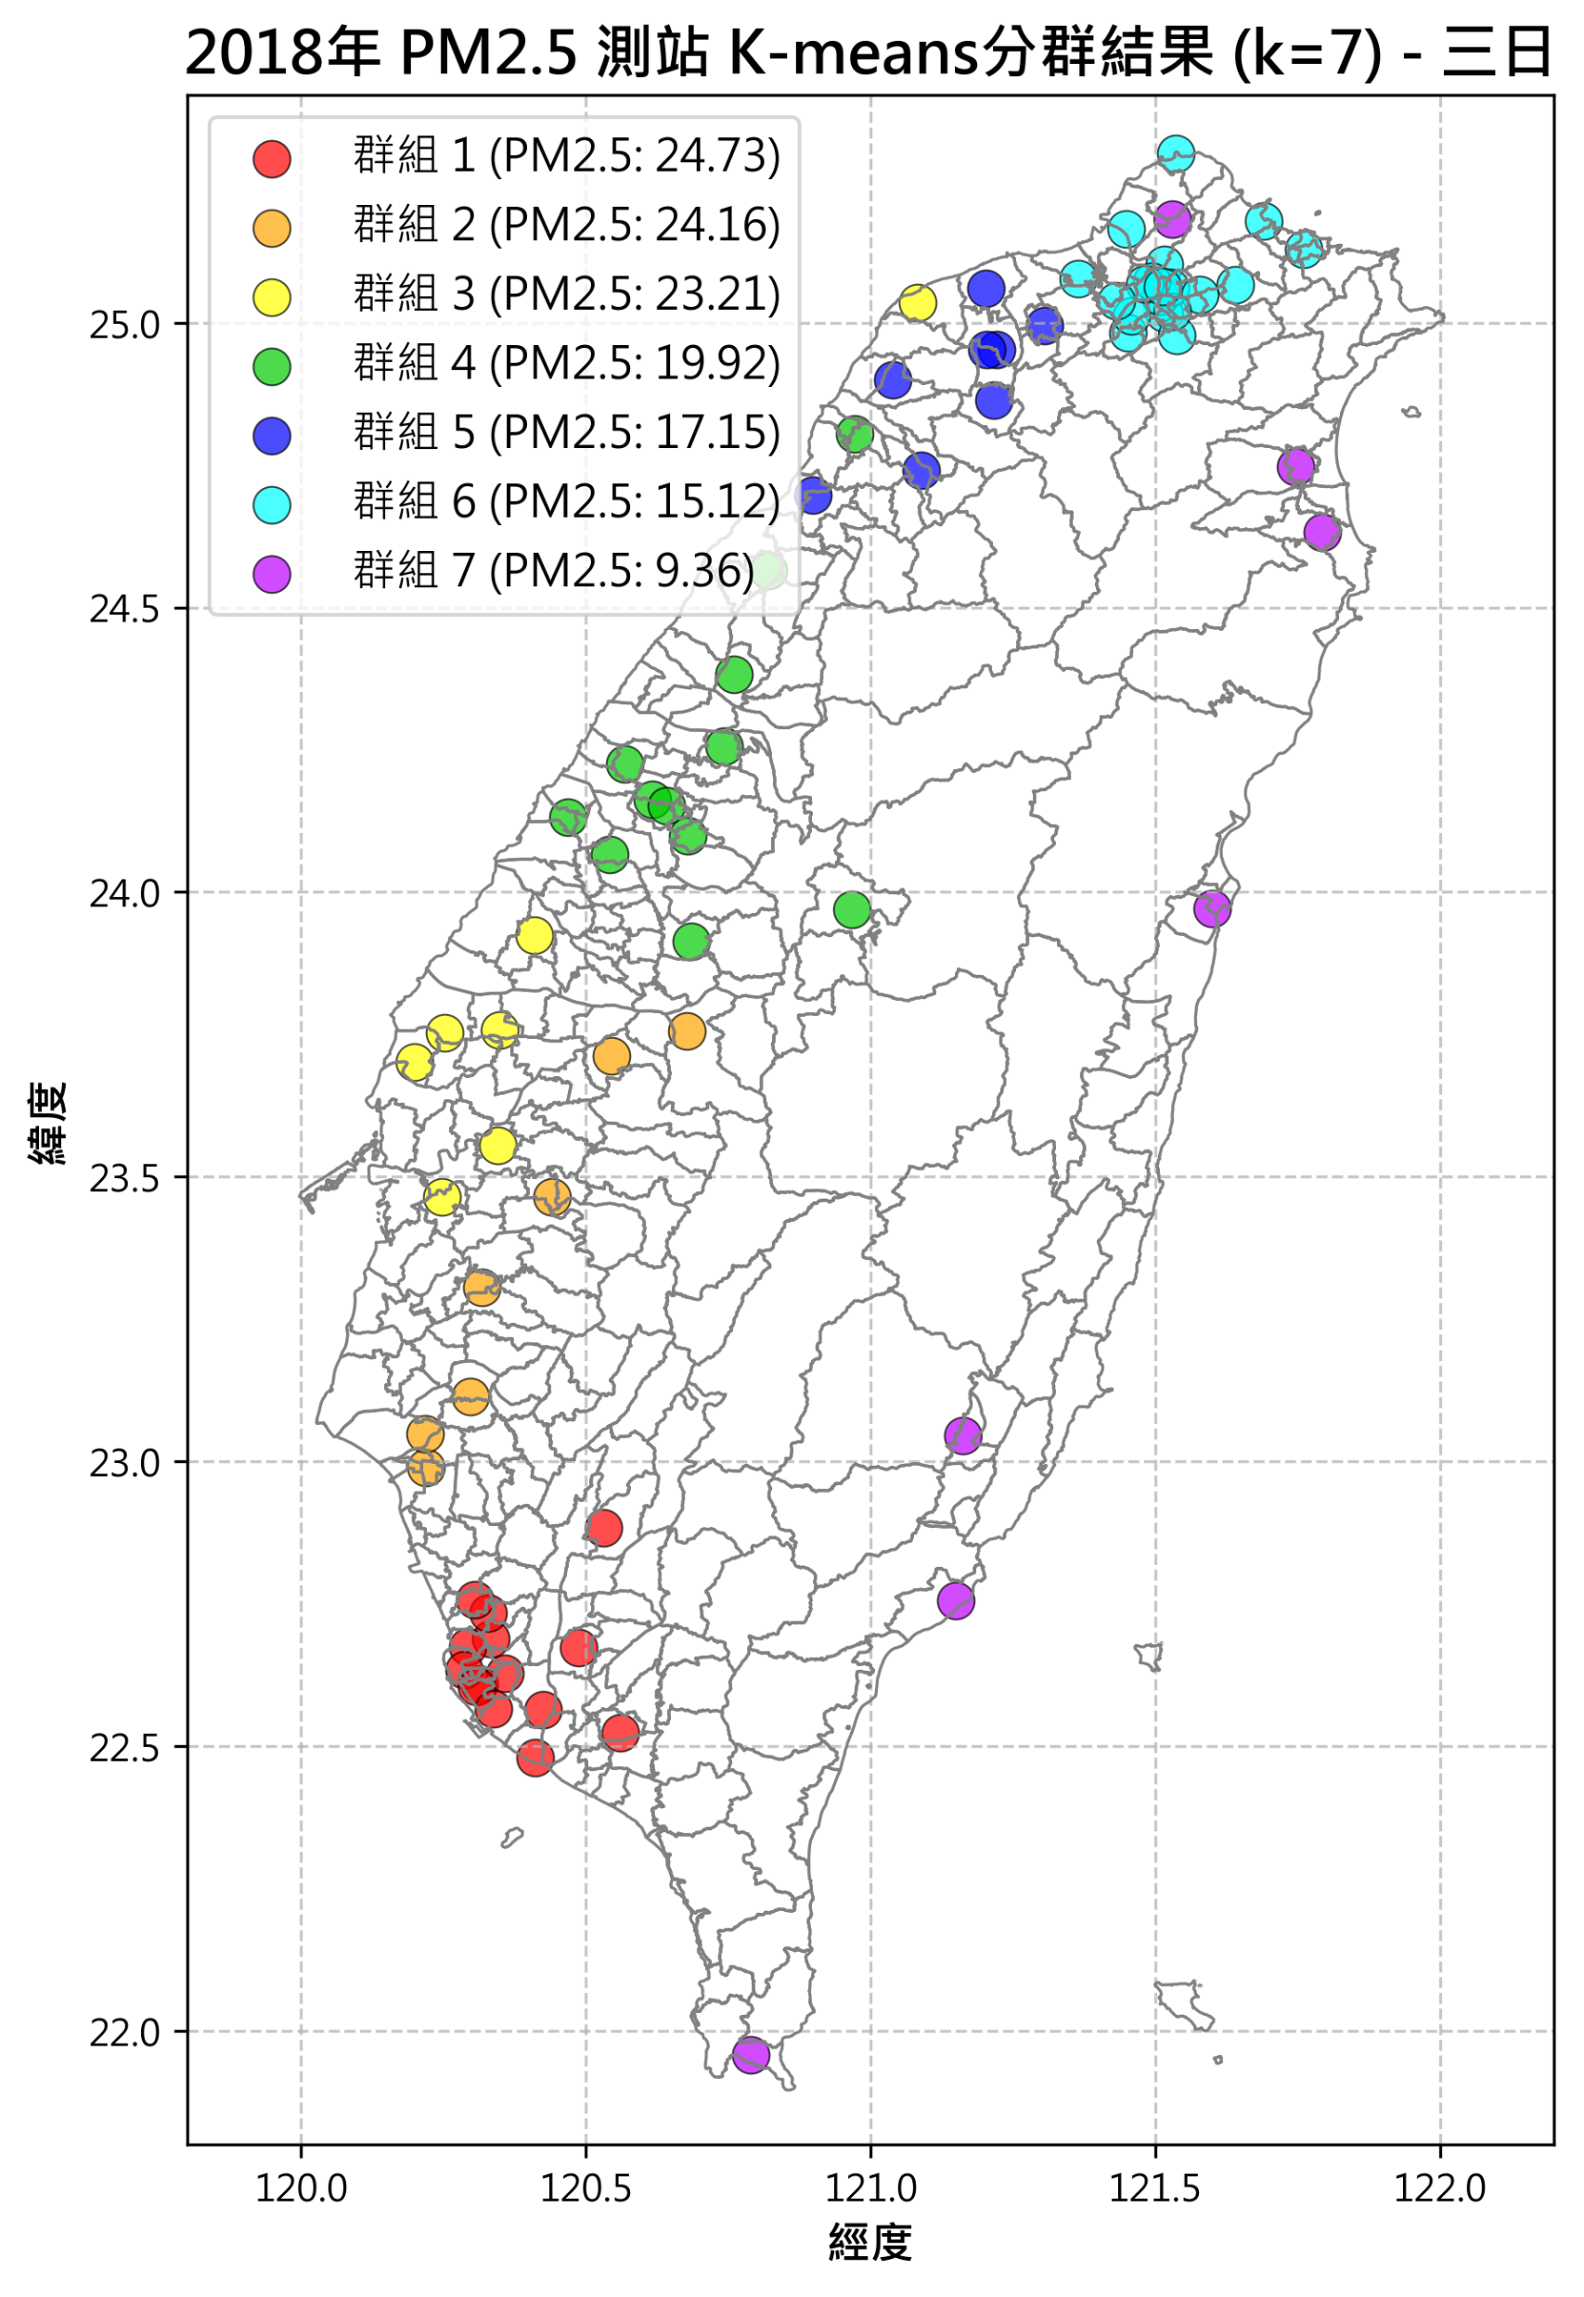
2018年 一日 三日

Slide 38
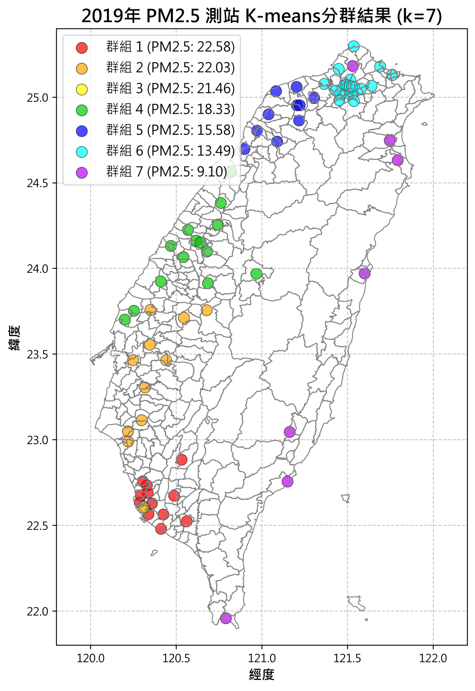
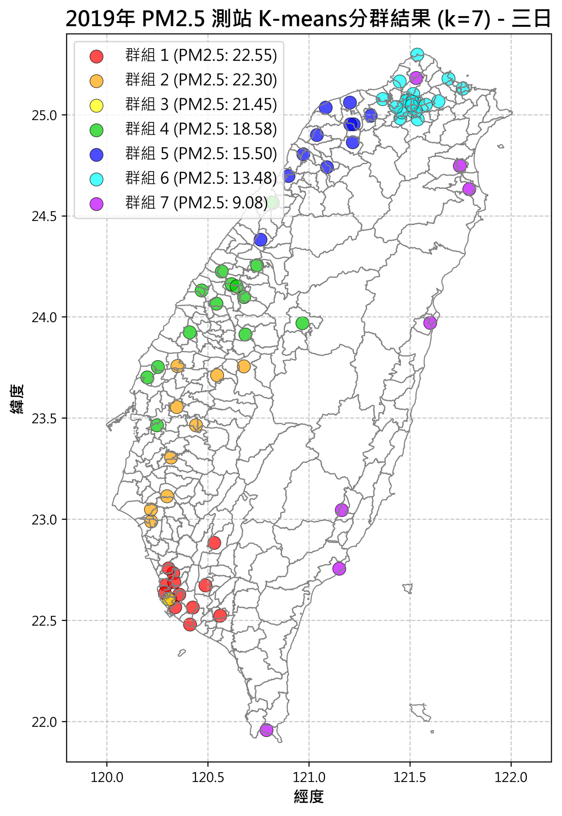
2019年 一日 三日

Slide 39


2020年 一日 三日

Slide 40


2021年 一日 三日

Slide 41


2022年 一日 三日

Slide 42


2023年 一日 三日

Slide 43
結論
由於氣候型態的不同，春夏(3-8月)與秋冬(1-2、9-12月)各群的平均值有很大的差異，但是群位置大致相似
三日一組的分群結果較365天分群更有參考性，因為維度太高會造成距離的意義喪失，以及資料稀疏化

Slide 44
結論
距離的意義喪失
資料點距離彼此都很遠，也差不多遠，難以區分何者才是距離近的點
資料稀疏化
維度增加，資料點會散布在更大的空間，難以找出密集區域(也就是群)

